Slide 1
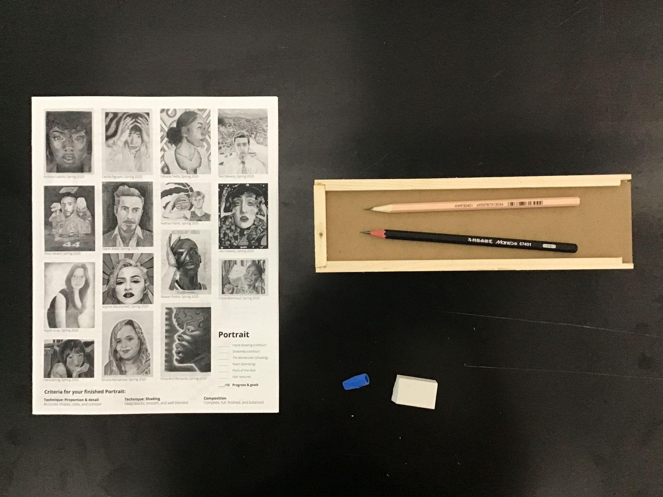
Today you need
pencils
One chair
per table only!
📵
erasers
Your portrait booklet
Notes:
Record Art 10 translations in notes only, Summer 2025 generated on 8/9/2025
Maximum 1 chair per table. Today you need your drawing kit from your cubby (They are in the back - roughly alphabetical), and your Portrait workbook!
===
shqiptare - Albanian
Maksimumi 1 karrige për tavolinë. Sot ju duhet kompleti juaj i vizatimit nga vogëlushi juaj (Ato janë në pjesën e pasme - afërsisht sipas alfabetit) dhe librin tuaj të punës Portreti!
አማርኛ - Amharic
በአንድ ጠረጴዛ ከፍተኛው 1 ወንበር. ዛሬ የስዕል መሳርያዎን ከካቢዎ (ከኋላ ያሉት - በግምታዊ ፊደላት) እና የቁም ሥሪት ደብተርዎ ያስፈልገዎታል!
عربي - Arabic
كرسي واحد كحد أقصى لكل طاولة. اليوم، ستحتاج إلى طقم الرسم من خزانتك (موجود في الخلف - مرتبة أبجديًا تقريبًا)، ودفتر رسم البورتريه!
հայերեն - Armenian
Սեղանի համար առավելագույնը 1 աթոռ: Այսօր ձեզ անհրաժեշտ է ձեր ձագուկից ձեր նկարչական հավաքածուն (դրանք հետևի մասում են՝ մոտավորապես այբբենական կարգով) և ձեր Դիմանկարի աշխատանքային գրքույկը:
Català - Catalan
Màxim 1 cadira per taula. Avui necessiteu el vostre kit de dibuix del vostre cubby (es troben al darrere, aproximadament alfabètic) i el vostre quadern de retrats!
中文 - Chinese
每张桌子最多放一把椅子。今天你需要从你的储物柜里拿出你的绘画工具包（它们在后面——大致按字母顺序排列），以及你的肖像画练习册！
Nederlands - Dutch
Maximaal 1 stoel per tafel. Vandaag heb je je tekenset uit je opbergvak nodig (ze staan achterin - grofweg alfabetisch) en je Portretwerkboek!
فارسی - Farsi
حداکثر 1 صندلی در هر میز امروز شما به کیت طراحی خود از بچه خود (آنها در پشت هستند - تقریباً حروف الفبا) و کتاب کار پرتره خود نیاز دارید!
Français - French
Maximum une chaise par table. Aujourd'hui, vous aurez besoin de votre kit de dessin (au fond, classés par ordre alphabétique) et de votre cahier Portrait !
Deutsch - German
Maximal 1 Stuhl pro Tisch. Heute brauchst du dein Zeichenset aus deinem Ablagefach (es liegt hinten – grob alphabetisch sortiert) und dein Portrait-Arbeitsbuch!
ગુજરાતી - Gujarati
ટેબલ દીઠ વધુમાં વધુ 1 ખુરશી. આજે તમને તમારા ક્યુબી પાસેથી તમારી ડ્રોઇંગ કીટની જરૂર છે (તેઓ પાછળ છે - લગભગ મૂળાક્ષરો પ્રમાણે), અને તમારી પોર્ટ્રેટ વર્કબુક!
हिंदी - Hindi
प्रति मेज़ अधिकतम एक कुर्सी। आज आपको अपने क्यूबी से अपनी ड्राइंग किट (वे पीछे हैं - मोटे तौर पर वर्णमाला क्रम में), और अपनी पोर्ट्रेट वर्कबुक चाहिए!
Italiano - Italian
Massimo 1 sedia per tavolo. Oggi ti serviranno il kit da disegno che hai nel tuo cubicolo (sono sul retro, in ordine alfabetico) e il tuo quaderno di lavoro per ritratti!
日本語 - Japanese
テーブル1つにつき椅子は1脚まで。今日は、奥の棚にあるお絵かきキット（アルファベット順で並べられています）とポートレートワークブックをお使いください。
한국어 - Korean
테이블당 의자는 최대 1개입니다. 오늘은 서랍에 있는 드로잉 키트(뒷면에 알파벳 순으로 정리되어 있습니다)와 초상화 연습장이 필요합니다!
Kurdî - Kurdish
Her maseyê herî zêde 1 kursî. Îro ji we re kîteya xweya xêzkirinê ji kulikê xwe (Ew li paş in - bi qasî alfabetîk) û pirtûka xweya Portreyê hewce ne!
Melayu - Malay
Maksimum 1 kerusi setiap meja. Hari ini anda memerlukan kit lukisan anda dari cubby anda (Mereka berada di belakang - kira-kira mengikut abjad), dan buku kerja Potret anda!
മലയാളം - Malayalam
ഒരു മേശയ്ക്ക് പരമാവധി 1 കസേര. ഇന്ന് നിങ്ങൾക്ക് നിങ്ങളുടെ ക്യൂബിയിൽ നിന്ന് നിങ്ങളുടെ ഡ്രോയിംഗ് കിറ്റും (അവ പിന്നിലുണ്ട് - ഏകദേശം അക്ഷരമാലാക്രമത്തിൽ), നിങ്ങളുടെ പോർട്രെയ്റ്റ് വർക്ക്ബുക്കും ആവശ്യമാണ്!
नेपाली - Nepali
प्रति टेबल अधिकतम १ कुर्सी। आज तपाइँलाई तपाइँको क्यूबीबाट तपाइँको रेखाचित्र किट चाहिन्छ (तिनीहरू पछाडि छन् - लगभग वर्णमाला), र तपाइँको पोर्ट्रेट कार्यपुस्तिका!
پښتو - Pashto
په هر میز کې اعظمي 1 څوکۍ. نن ورځ تاسو د خپل کیوب څخه د انځور کولو کټ ته اړتیا لرئ (دوی په شا کې دي - تقریبا د الفبا مطابق)، او ستاسو د پورټریټ کاري کتاب!
Português - Portuguese
Máximo de 1 cadeira por mesa. Hoje você precisa do seu kit de desenho do seu armário (eles estão no fundo - em ordem alfabética) e do seu caderno de Retrato!
ਪੰਜਾਬੀ - Punjabi
ਪ੍ਰਤੀ ਮੇਜ਼ ਅਧਿਕਤਮ 1 ਕੁਰਸੀ। ਅੱਜ ਤੁਹਾਨੂੰ ਆਪਣੇ ਕਿਊਬੀ ਤੋਂ ਆਪਣੀ ਡਰਾਇੰਗ ਕਿੱਟ ਦੀ ਲੋੜ ਹੈ (ਉਹ ਪਿਛਲੇ ਪਾਸੇ ਹਨ - ਮੋਟੇ ਤੌਰ 'ਤੇ ਵਰਣਮਾਲਾ ਅਨੁਸਾਰ), ਅਤੇ ਤੁਹਾਡੀ ਪੋਰਟਰੇਟ ਵਰਕਬੁੱਕ!
Русский - Russian
Максимум один стул на стол. Сегодня вам понадобятся набор для рисования из вашего шкафчика (они находятся в глубине — примерно в алфавитном порядке) и рабочая тетрадь по портрету!
српски - Serbian
Максимално 1 столица по столу. Данас вам је потребан комплет за цртање из ваше кочије (они су позади - отприлике по абецедном реду) и радна свеска за портрет!
Soomaali - Somali
Ugu badnaan 1 kursi miiskiiba. Maanta waxaad u baahan tahay qalabkaaga sawir-qaadista ee cubbykaaga (Waxay ku jiraan dhabarka - qiyaas ahaan alifbeetada), iyo buug-gacmeedkaaga sawirka!
Español - Spanish
Máximo 1 silla por mesa. Hoy necesitas tu kit de dibujo de tu cubículo (están al fondo, más o menos en orden alfabético) y tu cuaderno de retratos.
basa Sunda - Sundanese
Maksimum 1 korsi per méja. Dinten anjeun peryogi kit gambar anjeun ti cubby anjeun (Aranjeunna aya di tukang - kira-kira abjad), sareng buku kerja Potret anjeun!
kiswahili - Swahili
Upeo wa kiti 1 kwa kila meza. Leo unahitaji seti yako ya kuchora kutoka kwa mtoto wako (Ziko nyuma - takriban alfabeti), na kitabu chako cha kazi cha Picha!
svenska - Swedish
Max 1 stol per bord. Idag behöver du ditt ritpaket från din kubbe (de finns på baksidan - ungefär alfabetiskt), och din porträttarbetsbok!
Tagalog
Pinakamataas na 1 upuan bawat mesa. Ngayon kailangan mo ang iyong drawing kit mula sa iyong cubby (Nasa likod sila - halos alphabetical), at ang iyong Portrait workbook!
தமிழ் - Tamil
ஒரு மேசைக்கு அதிகபட்சம் 1 நாற்காலி. இன்று உங்கள் குட்டியிலிருந்து (பின்புறத்தில் - தோராயமாக அகரவரிசையில்) உங்கள் வரைதல் கிட் மற்றும் உங்கள் போர்ட்ரெய்ட் பணிப்புத்தகம் தேவை!
แบบไทย - Thai
โต๊ะละเก้าอี้ไม่เกิน 1 ตัว วันนี้คุณต้องมีชุดอุปกรณ์วาดรูปจากตู้ (อยู่ด้านหลัง เรียงตามตัวอักษรคร่าวๆ) และสมุดฝึกวาดภาพเหมือน!
Türkçe - Turkish
Masa başına en fazla 1 sandalye. Bugün dolabınızdaki çizim setinize (arkada - aşağı yukarı alfabetik sırada) ve Portre çalışma kitabınıza ihtiyacınız olacak!
Українська - Ukrainian
Максимум 1 стілець на стіл. Сьогодні вам потрібен набір для малювання з кубика (вони позаду - приблизно за алфавітом) і робочий зошит для портретів!
اردو - Urdu
فی میز زیادہ سے زیادہ 1 کرسی۔ آج آپ کو اپنے کیوب سے اپنی ڈرائنگ کٹ کی ضرورت ہے (وہ پیچھے میں ہیں - تقریبا حروف تہجی کے مطابق)، اور آپ کی پورٹریٹ ورک بک!
Tiếng Việt - Vietnamese
Tối đa 1 ghế cho mỗi bàn. Hôm nay bạn cần bộ dụng cụ vẽ từ tủ đồ của mình (chúng nằm ở phía sau - theo thứ tự bảng chữ cái) và vở bài tập Chân dung!

Slide 2
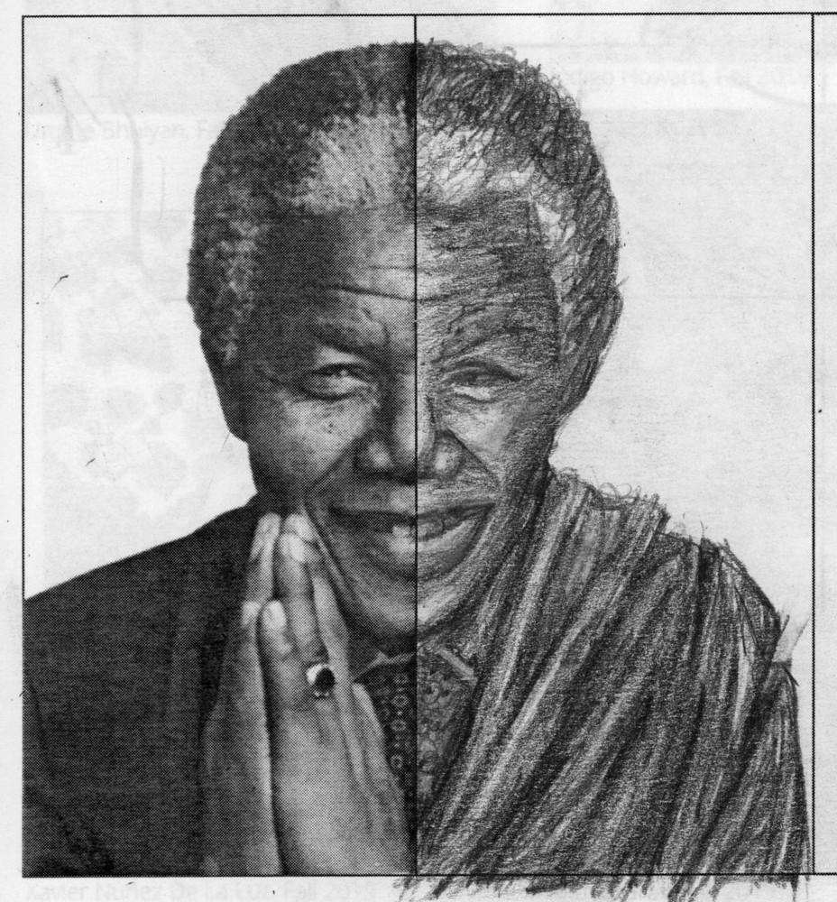
What are we
doing today?
ክህሎትን መለማመዳችንን እንቀጥላለን እና ከዚያ የቁም ፕሮጄክታችንን እንጀምራለን ።
سنستمر في ممارسة المهارات، وبعد ذلك سنبدأ مشروعنا التصويري.
Seguirem practicant habilitats, i després començarem el nostre projecte de retrat.
我们将继续练习技能，然后开始我们的肖像项目。
ما به تمرین مهارت ها ادامه می دهیم و سپس پروژه پرتره خود را شروع می کنیم.
हम कौशल का अभ्यास करते रहेंगे, और फिर हम अपना पोर्ट्रेट प्रोजेक्ट शुरू करेंगे।
私たちはスキルの練習を続け、その後ポートレートプロジェクトを開始します。
우리는 계속해서 기술 연습을 한 다음, 초상화 프로젝트를 시작할 것입니다.
Em ê jîrektiyên xwe bidomînin, û dûv re em ê dest bi projeya xweya portreyê bikin.
Continuaremos praticando habilidades e então começaremos nosso projeto de retrato.
ਅਸੀਂ ਹੁਨਰ ਦਾ ਅਭਿਆਸ ਕਰਦੇ ਰਹਾਂਗੇ, ਅਤੇ ਫਿਰ ਅਸੀਂ ਆਪਣਾ ਪੋਰਟਰੇਟ ਪ੍ਰੋਜੈਕਟ ਸ਼ੁਰੂ ਕਰਾਂਗੇ।
Мы продолжим оттачивать навыки, а затем приступим к нашему портретному проекту.
Waxaan sii wadi doonaa ku celcelinta xirfadaha, ka dibna waxaan bilaabi doonaa mashruucayaga sawirka.
Seguiremos practicando habilidades y luego comenzaremos nuestro proyecto de retrato.
Tutaendelea kufanya mazoezi, na kisha tutaanza mradi wetu wa picha.
Patuloy kaming magsasanay ng mga kasanayan, at pagkatapos ay sisimulan namin ang aming portrait na proyekto.
Becerilerimizi uygulamaya devam edeceğiz ve ardından portre projemize başlayacağız.
Ми продовжимо відпрацьовувати навички, а потім розпочнемо наш портретний проект.
Chúng ta sẽ tiếp tục luyện tập các kỹ năng, sau đó sẽ bắt đầu dự án vẽ chân dung.
We are going to keep practicing drawing portraits.
Then when we are ready, we are going to start our portrait project.
Notes:
Current Art 10 languages shortened next to English, Summer 2025 generated on 8/12/2025
We are going to keep practicing drawing portraits. Then when we are ready, we are going to start our portrait project.
Shortened text:
We will keep practicing skills, and then we will start our portrait project.
===
shqiptare - Albanian
Ne do të vazhdojmë të praktikojmë vizatimin e portreteve. Pastaj kur të jemi gati, do të fillojmë projektin tonë të portretit.
አማርኛ - Amharic
የቁም ሥዕልን መለማመዳችንን እንቀጥላለን። ከዚያ ዝግጁ ስንሆን የቁም ፕሮጄክታችንን እንጀምራለን ።
عربي - Arabic
سنواصل التدرب على رسم البورتريه. وعندما نكون مستعدين، سنبدأ مشروع رسم البورتريه.
հայերեն - Armenian
Մենք շարունակելու ենք դիմանկարներ նկարել: Հետո երբ պատրաստ լինենք, պատրաստվում ենք սկսել մեր դիմանկարային նախագիծը։
Català - Catalan
Seguirem practicant dibuixant retrats. Aleshores, quan estiguem preparats, començarem el nostre projecte de retrats.
中文 - Chinese
我们将继续练习画肖像。等我们准备好了，就可以开始我们的肖像画项目了。
Nederlands - Dutch
We blijven oefenen met het tekenen van portretten. En als we er klaar voor zijn, beginnen we met ons portretproject.
فارسی - Farsi
ما به تمرین کشیدن پرتره ادامه خواهیم داد. سپس وقتی آماده شدیم، پروژه پرتره خود را شروع می کنیم.
Français - French
Nous allons continuer à nous entraîner à dessiner des portraits. Puis, quand nous serons prêts, nous commencerons notre projet de portrait.
Deutsch - German
Wir werden weiterhin das Zeichnen von Porträts üben. Wenn wir dann bereit sind, werden wir mit unserem Porträtprojekt beginnen.
ગુજરાતી - Gujarati
અમે પોટ્રેટ દોરવાની પ્રેક્ટિસ કરતા રહીશું. પછી જ્યારે અમે તૈયાર થઈ જઈશું, ત્યારે અમે અમારો પોટ્રેટ પ્રોજેક્ટ શરૂ કરવાના છીએ.
हिंदी - Hindi
हम पोर्ट्रेट बनाने का अभ्यास करते रहेंगे। फिर जब हम तैयार हो जाएँगे, तो अपना पोर्ट्रेट प्रोजेक्ट शुरू करेंगे।
Italiano - Italian
Continueremo a esercitarci a disegnare ritratti. Poi, quando saremo pronti, inizieremo il nostro progetto di ritratto.
日本語 - Japanese
肖像画を描く練習を続けましょう。準備ができたら、肖像画プロジェクトを始めます。
한국어 - Korean
우리는 초상화 그리는 연습을 계속할 거예요. 준비가 되면 초상화 프로젝트를 시작할 거예요.
Kurdî - Kurdish
Em ê pratîka xêzkirina portreyan bidomînin. Dûv re dema ku em amade bûn, em ê dest bi projeya xweya portreyê bikin.
Melayu - Malay
Kami akan terus berlatih melukis potret. Kemudian apabila kami bersedia, kami akan memulakan projek potret kami.
മലയാളം - Malayalam
പോർട്രെയ്‌റ്റുകൾ വരയ്ക്കുന്നത് ഞങ്ങൾ പരിശീലിക്കുന്നത് തുടരും. ഞങ്ങൾ തയ്യാറായിക്കഴിഞ്ഞാൽ, ഞങ്ങൾ ഞങ്ങളുടെ പോർട്രെയ്റ്റ് പ്രോജക്റ്റ് ആരംഭിക്കാൻ പോകുന്നു.
नेपाली - Nepali
हामी चित्र कोर्ने अभ्यास गरिरहने छौँ। त्यसपछि हामी तयार हुँदा, हामी हाम्रो पोर्ट्रेट परियोजना सुरु गर्न जाँदैछौं।
پښتو - Pashto
موږ به د انځورونو د انځورولو تمرین ته دوام ورکړو. بیا کله چې موږ چمتو یو، موږ به زموږ د انځور پروژه پیل کړو.
Português - Portuguese
Vamos continuar praticando o desenho de retratos. Depois, quando estivermos prontos, começaremos nosso projeto de retratos.
ਪੰਜਾਬੀ - Punjabi
ਅਸੀਂ ਪੋਰਟਰੇਟ ਬਣਾਉਣ ਦਾ ਅਭਿਆਸ ਕਰਦੇ ਰਹਾਂਗੇ। ਫਿਰ ਜਦੋਂ ਅਸੀਂ ਤਿਆਰ ਹੋ ਜਾਂਦੇ ਹਾਂ, ਅਸੀਂ ਆਪਣਾ ਪੋਰਟਰੇਟ ਪ੍ਰੋਜੈਕਟ ਸ਼ੁਰੂ ਕਰਨ ਜਾ ਰਹੇ ਹਾਂ।
Русский - Russian
Мы продолжим практиковаться в рисовании портретов. А когда будем готовы, начнём наш проект.
српски - Serbian
Наставићемо да вежбамо цртање портрета. Онда када будемо спремни, започећемо наш пројекат портрета.
Soomaali - Somali
Waxaan sii wadi doonaa ku celcelinta sawirida sawirada. Kadib markaan diyaargarowno, waxaan bilaabaynaa mashruucayaga sawirka.
Español - Spanish
Seguiremos practicando el dibujo de retratos. Cuando estemos listos, comenzaremos nuestro proyecto.
basa Sunda - Sundanese
Urang bakal terus latihan ngagambar potret. Teras nalika urang siap, urang badé ngamimitian proyék potret urang.
kiswahili - Swahili
Tutaendelea kufanya mazoezi ya kuchora picha. Kisha tukiwa tayari, tutaanza mradi wetu wa picha.
svenska - Swedish
Vi kommer att fortsätta träna på att rita porträtt. Sen när vi är klara så ska vi starta vårt porträttprojekt.
Tagalog
Patuloy kaming magsasanay sa pagguhit ng mga larawan. Pagkatapos kapag handa na kami, sisimulan na namin ang aming portrait project.
தமிழ் - Tamil
ஓவியங்களை வரைவதை தொடர்ந்து பயிற்சி செய்து வருகிறோம். பின்னர் நாங்கள் தயாரானதும், எங்கள் உருவப்படத் திட்டத்தைத் தொடங்கப் போகிறோம்.
แบบไทย - Thai
เราจะฝึกวาดภาพเหมือนกันต่อไป พอพร้อมแล้ว เราก็จะเริ่มโปรเจกต์วาดภาพเหมือนกัน
Türkçe - Turkish
Portre çizme pratiğine devam edeceğiz. Hazır olduğumuzda portre projemize başlayacağız.
Українська - Ukrainian
Ми будемо продовжувати вправлятися в малюванні портретів. Тоді, коли ми будемо готові, ми збираємося розпочати наш портретний проект.
اردو - Urdu
ہم پورٹریٹ ڈرائنگ کی مشق کرتے رہیں گے۔ پھر جب ہم تیار ہوں گے، ہم اپنا پورٹریٹ پروجیکٹ شروع کرنے جا رہے ہیں۔
Tiếng Việt - Vietnamese
Chúng ta sẽ tiếp tục luyện tập vẽ chân dung. Sau đó, khi đã sẵn sàng, chúng ta sẽ bắt đầu dự án vẽ chân dung.

Slide 3
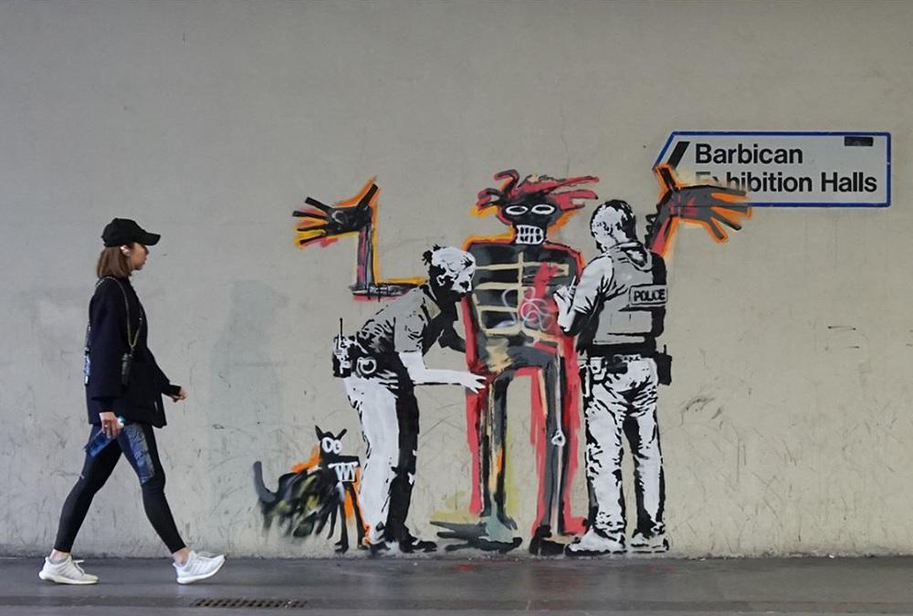
Banksy, Basquait, 2017. London.

Slide 4
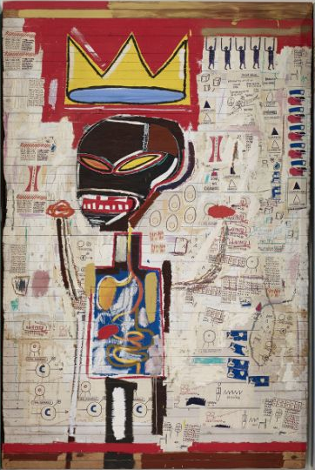
Jean-Michel Basquiat (Haiti ⟶ US)
Untitled (Boxer)
1982

Slide 5
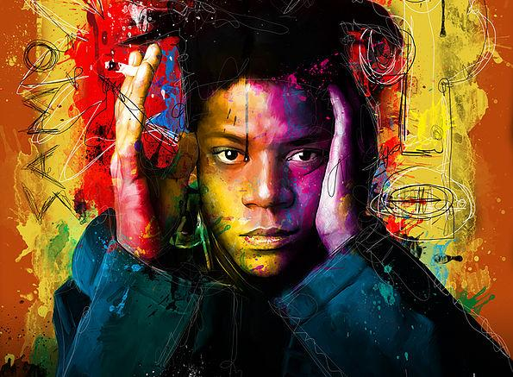
Richard Day, portrait of Jean-Michel Basquiat

Slide 6
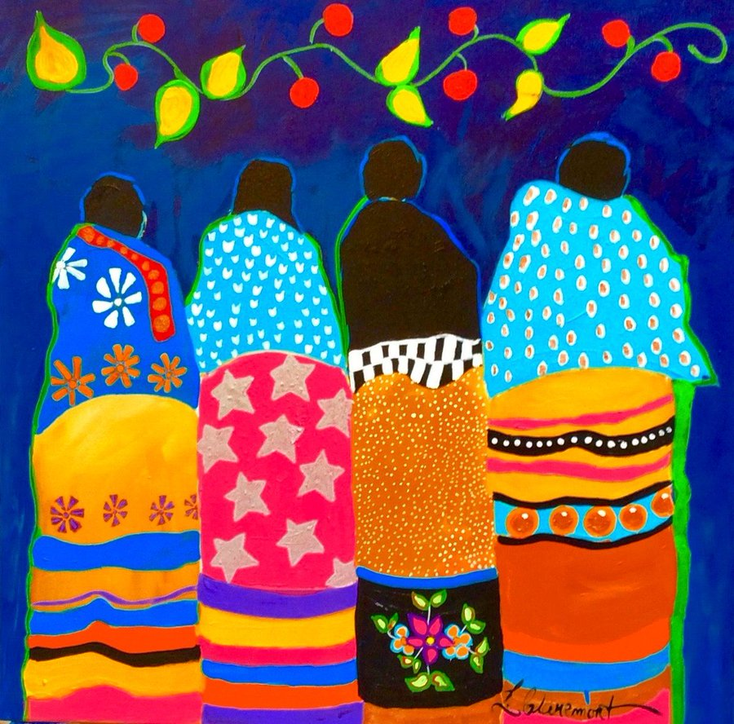
Lee Claremont
(Haudenosaunee)
Visions of the Land
No date

Slide 7
Aykut Aydogdu
@aykutmaykut (Turkey)
2019

Slide 8
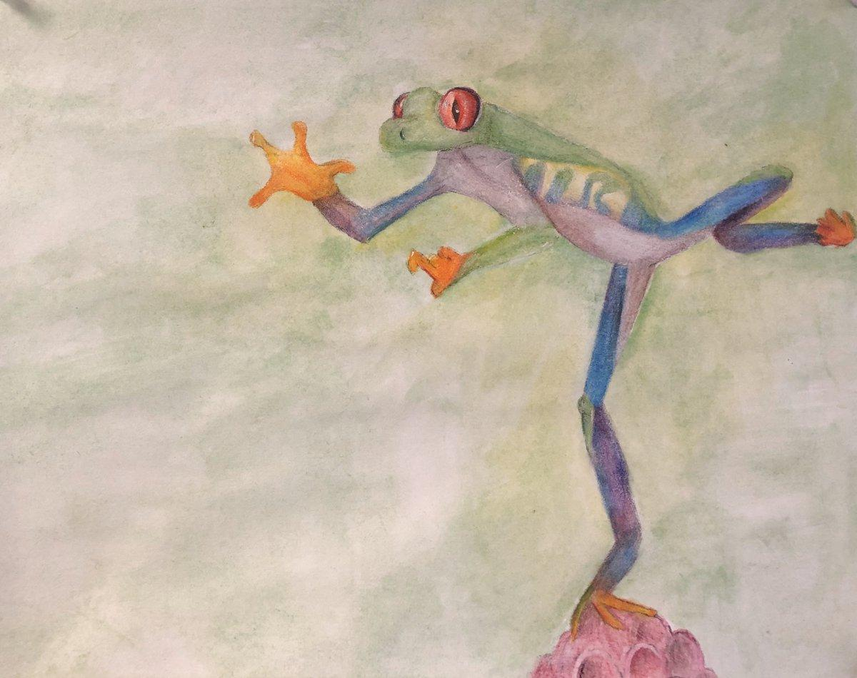
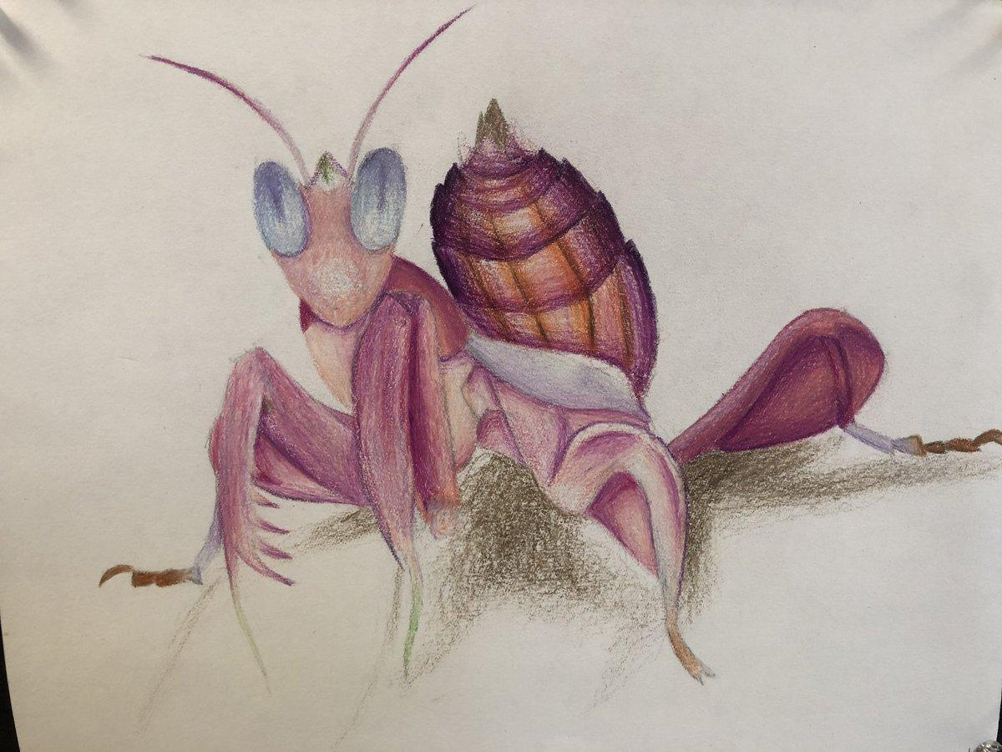
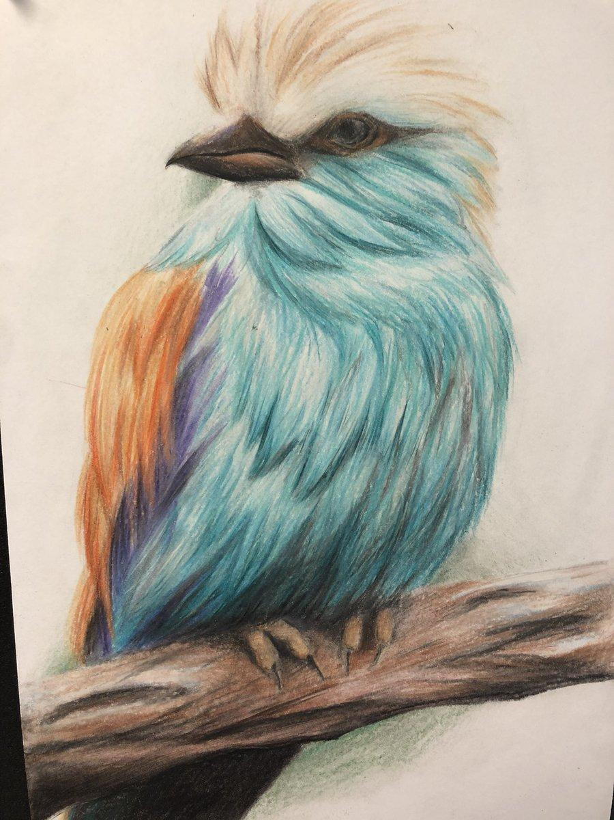
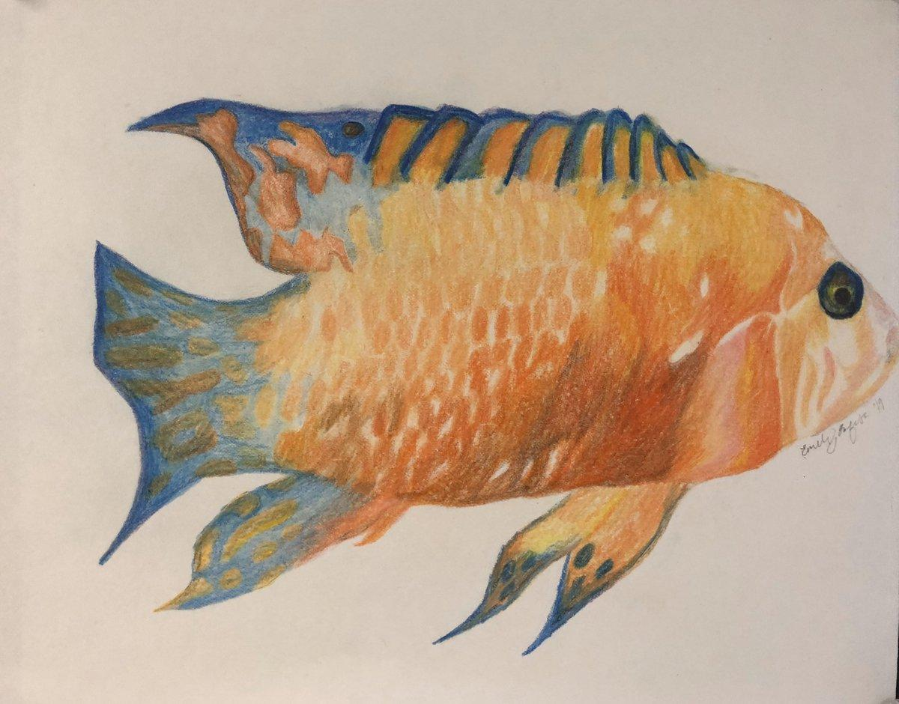
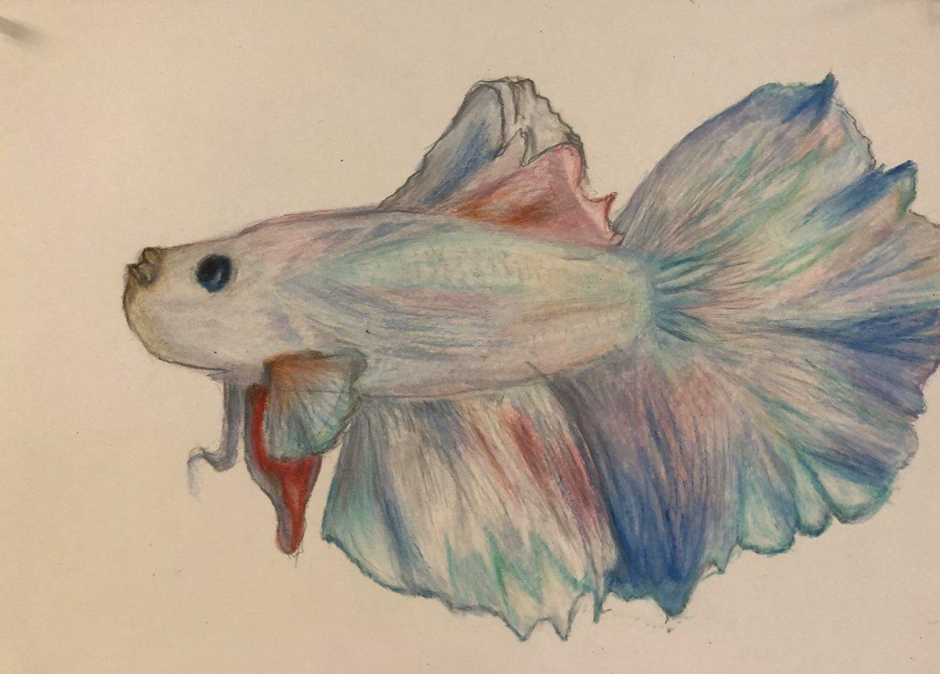
Other students in other places
Art 10 coloured pencil work from Forest Heights Community School (Chester Basin NS)

Slide 10
Work in progress
በሂደት ላይ ያለ ስራ
العمل قيد التقدم
Treball en curs
正在进行中
کار در حال انجام است
कार्य प्रगति पर है
進行中
진행 중인 작업
Kar berdewam e
Trabalho em andamento
ਕੰਮ ਚੱਲ ਰਿਹਾ ਹੈ
Работа в процессе
Shaqada ayaa socota
Trabajo en progreso
Kazi inaendelea
Kasalukuyang ginagawa
Çalışma devam ediyor
Робота в процесі
Công việc đang tiến hành
Notes:
Current Art 10 languages centred next to English, Summer 2025 generated on 8/9/2025
Work in progress
===
shqiptare - Albanian
Puna në vazhdim
አማርኛ - Amharic
በሂደት ላይ ያለ ስራ
عربي - Arabic
العمل قيد التقدم
հայերեն - Armenian
Աշխատանքն ընթացքի մեջ է
Català - Catalan
Treball en curs
中文 - Chinese
正在进行中
Nederlands - Dutch
Werk in uitvoering
فارسی - Farsi
کار در حال انجام است
Français - French
Travaux en cours
Deutsch - German
In Arbeit
ગુજરાતી - Gujarati
કામ ચાલુ છે
हिंदी - Hindi
कार्य प्रगति पर है
Italiano - Italian
Lavori in corso
日本語 - Japanese
進行中
한국어 - Korean
진행 중인 작업
Kurdî - Kurdish
Kar berdewam e
Melayu - Malay
Kerja sedang berjalan
മലയാളം - Malayalam
പണി പുരോഗമിക്കുന്നു
नेपाली - Nepali
काम भइरहेको छ
پښتو - Pashto
کار روان دی
Português - Portuguese
Trabalho em andamento
ਪੰਜਾਬੀ - Punjabi
ਕੰਮ ਚੱਲ ਰਿਹਾ ਹੈ
Русский - Russian
Работа в процессе
српски - Serbian
Радови у току
Soomaali - Somali
Shaqada ayaa socota
Español - Spanish
Trabajo en progreso
basa Sunda - Sundanese
Gawé dina kamajuan
kiswahili - Swahili
Kazi inaendelea
svenska - Swedish
Arbete pågår
Tagalog
Kasalukuyang ginagawa
தமிழ் - Tamil
வேலை நடந்து கொண்டிருக்கிறது
แบบไทย - Thai
งานที่กำลังดำเนินการอยู่
Türkçe - Turkish
Çalışma devam ediyor
Українська - Ukrainian
Робота в процесі
اردو - Urdu
کام جاری ہے۔
Tiếng Việt - Vietnamese
Công việc đang tiến hành

Slide 11
People are improving so much! 😊
ሰዎች በጣም እየተሻሻሉ ነው!
الناس يتحسنون كثيرًا!
La gent està millorant molt!
人们正在进步很多！
مردم خیلی پیشرفت می کنند!
लोग बहुत सुधार कर रहे हैं!
人々はとても成長しています!
사람들이 정말 많이 발전하고 있어요!
Mirov pir baş dibin!
As pessoas estão melhorando muito!
ਲੋਕ ਬਹੁਤ ਸੁਧਾਰ ਕਰ ਰਹੇ ਹਨ!
Люди настолько улучшаются!
Dadku aad bay u soo hagaagayaan!
¡La gente está mejorando mucho!
Watu wanaboreka sana!
Napakalaki ng pag-unlad ng mga tao!
İnsanlar çok gelişiyor!
Люди так вдосконалюються!
Mọi người đang tiến bộ rất nhiều!
Notes:
Current Art 10 languages centred next to English, Summer 2025 generated on 8/9/2025
People are improving so much!
===
shqiptare - Albanian
Njerëzit po përmirësohen kaq shumë!
አማርኛ - Amharic
ሰዎች በጣም እየተሻሻሉ ነው!
عربي - Arabic
الناس يتحسنون كثيرًا!
հայերեն - Armenian
Մարդիկ այնքան շատ են բարելավվում:
Català - Catalan
La gent està millorant molt!
中文 - Chinese
人们正在进步很多！
Nederlands - Dutch
Mensen gaan er zoveel op vooruit!
فارسی - Farsi
مردم خیلی پیشرفت می کنند!
Français - French
Les gens s’améliorent tellement !
Deutsch - German
Die Leute machen so große Fortschritte!
ગુજરાતી - Gujarati
લોકો ખૂબ સુધરી રહ્યા છે!
हिंदी - Hindi
लोग बहुत सुधार कर रहे हैं!
Italiano - Italian
Le persone stanno migliorando tantissimo!
日本語 - Japanese
人々はとても成長しています!
한국어 - Korean
사람들이 정말 많이 발전하고 있어요!
Kurdî - Kurdish
Mirov pir baş dibin!
Melayu - Malay
Orang ramai bertambah baik!
മലയാളം - Malayalam
ആളുകൾ വളരെയധികം മെച്ചപ്പെടുന്നു!
नेपाली - Nepali
मानिसहरू धेरै सुधार गर्दैछन्!
پښتو - Pashto
خلک ډیر ښه کیږي!
Português - Portuguese
As pessoas estão melhorando muito!
ਪੰਜਾਬੀ - Punjabi
ਲੋਕ ਬਹੁਤ ਸੁਧਾਰ ਕਰ ਰਹੇ ਹਨ!
Русский - Russian
Люди настолько улучшаются!
српски - Serbian
Људи се толико поправљају!
Soomaali - Somali
Dadku aad bay u soo hagaagayaan!
Español - Spanish
¡La gente está mejorando mucho!
basa Sunda - Sundanese
Jalma-jalma ningkat pisan!
kiswahili - Swahili
Watu wanaboreka sana!
svenska - Swedish
Människor förbättras så mycket!
Tagalog
Napakalaki ng pag-unlad ng mga tao!
தமிழ் - Tamil
மக்கள் மிகவும் முன்னேறுகிறார்கள்!
แบบไทย - Thai
ผู้คนกำลังดีขึ้นมาก!
Türkçe - Turkish
İnsanlar çok gelişiyor!
Українська - Ukrainian
Люди так вдосконалюються!
اردو - Urdu
لوگ بہت بہتر ہو رہے ہیں!
Tiếng Việt - Vietnamese
Mọi người đang tiến bộ rất nhiều!

Slide 12
I love it when people do things differently! 😍
ሰዎች ነገሮችን በተለየ መንገድ ሲያደርጉ ደስ ይለኛል
أنا أحب ذلك عندما يفعل الناس الأشياء بشكل مختلف
M'encanta quan la gent fa les coses de manera diferent
我喜欢人们以不同的方式做事
من دوست دارم وقتی مردم کارها را متفاوت انجام می دهند
मुझे अच्छा लगता है जब लोग चीज़ें अलग तरीके से करते हैं
人々が違うことをするのが大好きです
사람들이 일을 다르게 하는 것을 좋아합니다
Ez jê hez dikim dema ku mirov tiştan cûda dikin
Eu adoro quando as pessoas fazem as coisas de forma diferente
ਮੈਨੂੰ ਇਹ ਪਸੰਦ ਹੈ ਜਦੋਂ ਲੋਕ ਕੁਝ ਵੱਖਰੇ ਢੰਗ ਨਾਲ ਕਰਦੇ ਹਨ
Мне нравится, когда люди делают что-то по-другому.
Waan jeclahay marka dadku si ka duwan wax u sameeyaan
Me encanta cuando la gente hace las cosas de manera diferente.
Ninapenda wakati watu wanafanya mambo tofauti
Gustung-gusto ko ito kapag iba ang ginagawa ng mga tao
İnsanların farklı şeyler yapmasını seviyorum
Мені подобається, коли люди роблять щось по-іншому
Tôi thích khi mọi người làm mọi việc khác biệt
Notes:
Current Art 10 languages centred next to English, Summer 2025 generated on 8/9/2025
I love it when people do things differently
===
shqiptare - Albanian
Më pëlqen kur njerëzit i bëjnë gjërat ndryshe
አማርኛ - Amharic
ሰዎች ነገሮችን በተለየ መንገድ ሲያደርጉ ደስ ይለኛል
عربي - Arabic
أنا أحب ذلك عندما يفعل الناس الأشياء بشكل مختلف
հայերեն - Armenian
Ես սիրում եմ, երբ մարդիկ այլ կերպ են անում
Català - Catalan
M'encanta quan la gent fa les coses de manera diferent
中文 - Chinese
我喜欢人们以不同的方式做事
Nederlands - Dutch
Ik vind het geweldig als mensen dingen anders doen
فارسی - Farsi
من دوست دارم وقتی مردم کارها را متفاوت انجام می دهند
Français - French
J'aime quand les gens font les choses différemment
Deutsch - German
Ich liebe es, wenn Menschen Dinge anders machen
ગુજરાતી - Gujarati
જ્યારે લોકો વસ્તુઓ જુદી રીતે કરે છે ત્યારે મને તે ગમે છે
हिंदी - Hindi
मुझे अच्छा लगता है जब लोग चीज़ें अलग तरीके से करते हैं
Italiano - Italian
Mi piace quando le persone fanno le cose in modo diverso
日本語 - Japanese
人々が違うことをするのが大好きです
한국어 - Korean
사람들이 일을 다르게 하는 것을 좋아합니다
Kurdî - Kurdish
Ez jê hez dikim dema ku mirov tiştan cûda dikin
Melayu - Malay
Saya suka apabila orang melakukan perkara yang berbeza
മലയാളം - Malayalam
ആളുകൾ വ്യത്യസ്തമായി കാര്യങ്ങൾ ചെയ്യുമ്പോൾ ഞാൻ അത് ഇഷ്ടപ്പെടുന്നു
नेपाली - Nepali
मानिसहरूले फरक तरिकाले काम गर्दा मलाई मन पर्छ
پښتو - Pashto
زه دا خوښوم کله چې خلک شیان په بل ډول کوي
Português - Portuguese
Eu adoro quando as pessoas fazem as coisas de forma diferente
ਪੰਜਾਬੀ - Punjabi
ਮੈਨੂੰ ਇਹ ਪਸੰਦ ਹੈ ਜਦੋਂ ਲੋਕ ਕੁਝ ਵੱਖਰੇ ਢੰਗ ਨਾਲ ਕਰਦੇ ਹਨ
Русский - Russian
Мне нравится, когда люди делают что-то по-другому.
српски - Serbian
Волим када људи раде ствари другачије
Soomaali - Somali
Waan jeclahay marka dadku si ka duwan wax u sameeyaan
Español - Spanish
Me encanta cuando la gente hace las cosas de manera diferente.
basa Sunda - Sundanese
Abdi bogoh eta lamun jalma ngalakukeun hal béda
kiswahili - Swahili
Ninapenda wakati watu wanafanya mambo tofauti
svenska - Swedish
Jag älskar när människor gör saker annorlunda
Tagalog
Gustung-gusto ko ito kapag iba ang ginagawa ng mga tao
தமிழ் - Tamil
மக்கள் வித்தியாசமாக விஷயங்களைச் செய்யும்போது நான் அதை விரும்புகிறேன்
แบบไทย - Thai
ฉันชอบเวลาที่ผู้คนทำสิ่งต่างๆ แตกต่างกันออกไป
Türkçe - Turkish
İnsanların farklı şeyler yapmasını seviyorum
Українська - Ukrainian
Мені подобається, коли люди роблять щось по-іншому
اردو - Urdu
مجھے یہ پسند ہے جب لوگ مختلف طریقے سے کام کرتے ہیں۔
Tiếng Việt - Vietnamese
Tôi thích khi mọi người làm mọi việc khác biệt

Slide 14
Self-portrait Calendar
 |  |  | Hello! | Skill builders
9 | 10 | 11 | 12 | 13
16 | 17 | Lightly outline portrait | 19 | First shading layer
23 | Second shading layer & Art history | 25 | Final adjustments | Last goal-setting day
PD Day | Truth and Reconciliation Day | Hand in / Last in-class day for portrait | Start the depth drawing | Final day to hand in portrait
Notes:
Record Art 10 translations in notes only, waiting to automatically translate
Self-portrait Calendar: Hello! Skill builders - Lightly outline portrait - First shading layer - Second shading layer & Art history - Final adjustments - Last goal-setting day - Truth and Reconciliation Day - Hand in / Last in-class day for portrait - Start the depth drawing - Final day to hand in portrait
===
shqiptare - Albanian
Kalendari i autoportretit: Përshëndetje! Ndërtuesit e aftësive - Portret me skicë të lehtë - Shtresa e parë e hijezimit - Shtresa e dytë e hijes dhe historia e artit - Rregullimet përfundimtare - Dita e fundit e përcaktimit të synimeve - Dita e së vërtetës dhe pajtimit - Dita e fundit në klasë për portret - Filloni vizatimin e thellë - Dita e fundit për të dorëzuar portretin
አማርኛ - Amharic
የራስ ፎቶ የቀን መቁጠሪያ፡ ሰላም! የክህሎት ግንባታ ሰሪዎች - የቁም ሥዕልን አቅልለው ይግለጹ - የመጀመሪያው የጥላ ሽፋን - ሁለተኛ የጥላ ሽፋን እና የጥበብ ታሪክ - የመጨረሻ ማስተካከያዎች - የመጨረሻው የግብ ማቀናበሪያ ቀን - እውነት እና እርቅ ቀን - ግባ / ክፍል ውስጥ ለቁም ነገር የመጨረሻ ቀን - የጥልቀቱን ሥዕል ይጀምሩ - በመጨረሻው ቀን በቁም ምስል
عربي - Arabic
تقويم رسم البورتريه الذاتي: أهلاً بكم! خبراء بناء المهارات - رسم بورتريه بخطوط عريضة - أول طبقة تظليل - ثاني طبقة تظليل وتاريخ الفن - التعديلات النهائية - آخر يوم لتحديد الأهداف - يوم الحقيقة والمصالحة - تسليم / آخر يوم في الصف للبورتريه - بدء رسم العمق - آخر يوم لتسليم البورتريه
հայերեն - Armenian
Ինքնադիմանկար Օրացույց. Բարև: Հմտություն կերտողներ - Թեթև ուրվագծված դիմանկար - Առաջին ստվերային շերտ - Երկրորդ ստվերային շերտ և արվեստի պատմություն - Վերջնական ճշգրտումներ - Վերջին նպատակի սահմանման օր - Ճշմարտության և հաշտեցման օր - Ձեռք բերեք / Դասարանի վերջին օրը դիմանկարի համար - Սկսեք խորը գծագրությունը - Դիմանկար հանձնելու վերջին օրը
Català - Catalan
Calendari d'autoretrats: Hola! Creadors d'habilitats - Retrat lleugerament de contorn - Primera capa d'ombrejat - Segona capa d'ombrejat i història de l'art - Ajustaments finals - Últim dia de fixació d'objectius - Dia de la veritat i la reconciliació - Entrega / Últim dia de classe per al retrat - Començar el dibuix en profunditat - Últim dia a mà en retrat
中文 - Chinese
自画像日历：你好！技能培养 - 轻轻勾勒肖像轮廓 - 第一层阴影 - 第二层阴影 & 艺术史 - 最终调整 - 设定最后目标日 - 真相与和解日 - 交稿/最后上课日 - 开始深度绘画 - 交稿最后一天
Nederlands - Dutch
Zelfportretkalender: Hallo! Vaardigheidstrainers - Portret lichtjes omlijnen - Eerste schaduwlaag - Tweede schaduwlaag & Kunstgeschiedenis - Laatste aanpassingen - Laatste dag van het stellen van doelen - Waarheids- en Verzoeningsdag - Inleveren / Laatste dag in de les voor portret - Begin met de dieptetekening - Laatste dag om portret in te leveren
فارسی - Farsi
تقویم سلفی پرتره: سلام! سازندگان مهارت - پرتره با طرح کلی - اولین لایه سایه - لایه سایه دوم و تاریخچه هنر - تنظیمات نهایی - آخرین روز تعیین هدف - روز حقیقت و آشتی - دست در دست / آخرین روز کلاس برای پرتره - شروع طراحی عمیق - آخرین روز برای تحویل پرتره
Français - French
Calendrier autoportrait : Bonjour ! Développement des compétences : Contours légers du portrait ; Première couche d'ombrage ; Deuxième couche d'ombrage et Histoire de l'art ; Derniers ajustements ; Dernier jour de définition des objectifs ; Journée vérité et réconciliation ; Remise/Dernier jour de classe pour le portrait ; Début du dessin en profondeur ; Dernier jour pour remettre le portrait.
Deutsch - German
Selbstporträt-Kalender: Hallo! Fertigkeitsaufbau – Porträt leicht umreißen – Erste Schattierungsebene – Zweite Schattierungsebene & Kunstgeschichte – Letzte Anpassungen – Letzter Tag zur Zielsetzung – Tag der Wahrheit und Versöhnung – Abgabe / Letzter Tag im Unterricht für das Porträt – Mit der Tiefenzeichnung beginnen – Letzter Tag zur Abgabe des Porträts
ગુજરાતી - Gujarati
સ્વ-પોટ્રેટ કેલેન્ડર: હેલો! કૌશલ્ય નિર્માતાઓ - હળવાશથી રૂપરેખા પોટ્રેટ - પ્રથમ શેડિંગ સ્તર - બીજું શેડિંગ સ્તર અને કલા ઇતિહાસ - અંતિમ ગોઠવણો - છેલ્લો ધ્યેય-સેટિંગ દિવસ - સત્ય અને સમાધાન દિવસ - પોટ્રેટ માટે હેન્ડ ઇન / ક્લાસમાં છેલ્લો દિવસ - ઊંડાણથી ચિત્રકામ શરૂ કરો - પોટ્રેટ હાથ ધરવાનો અંતિમ દિવસ
हिंदी - Hindi
सेल्फ़-पोर्ट्रेट कैलेंडर: नमस्ते! कौशल निर्माणकर्ता - पोर्ट्रेट की हल्की रूपरेखा - पहली छायांकन परत - दूसरी छायांकन परत और कला इतिहास - अंतिम समायोजन - अंतिम लक्ष्य-निर्धारण दिवस - सत्य और सुलह दिवस - पोर्ट्रेट जमा करें / पोर्ट्रेट के लिए कक्षा में अंतिम दिन - गहराई से चित्र बनाना शुरू करें - पोर्ट्रेट जमा करने का अंतिम दिन
Italiano - Italian
Calendario degli autoritratti: Ciao! Sviluppatori di abilità - Delineare leggermente il ritratto - Primo strato di ombreggiatura - Secondo strato di ombreggiatura e storia dell'arte - Ultimi aggiustamenti - Ultimo giorno di definizione degli obiettivi - Giorno della verità e della riconciliazione - Consegna / Ultimo giorno in classe per il ritratto - Iniziare il disegno in profondità - Ultimo giorno per consegnare il ritratto
日本語 - Japanese
自画像カレンダー: こんにちは! スキルアップ - 肖像画のアウトライン - 最初のシェーディングレイヤー - 2番目のシェーディングレイヤーと美術史 - 最終調整 - 最終目標設定日 - 真実と和解の日 - 肖像画の提出/授業最終日 - 深度描画開始 - 肖像画提出最終日
한국어 - Korean
자화상 달력: 안녕하세요! 스킬 강화 - 초상화 가볍게 윤곽 그리기 - 첫 번째 음영 레이어 - 두 번째 음영 레이어 및 미술사 - 최종 조정 - 마지막 목표 설정일 - 진실과 화해의 날 - 초상화 제출/수업 마지막 날 - 심도 드로잉 시작 - 초상화 제출 마지막 날
Kurdî - Kurdish
Salnameya Xwe-portreyê: Merheba! Avakerên jêhatîbûnê - Portreya bi sivikî xêz dike - Yekemîn qata siyarkirinê - Qada şemitandinê ya duyemîn & Dîroka hunerê - Guherandinên dawî - Roja dawîn a danîna armancê - Roja Rastî û Lihevhatinê - Destê xwe didin / Roja paşîn a di polê de ji bo portreyê - Dest bi xêzkirina kûrahiyê bikin - Roja dawî ku hûn portreyê bidin dest pê kirin
Melayu - Malay
Kalendar Potret diri: Hello! Pembina kemahiran - Gariskan potret ringan - Lapisan lorekan pertama - Lapisan lorekan kedua & Sejarah seni - Pelarasan akhir - Hari penetapan matlamat terakhir - Hari Kebenaran dan Rekonsiliasi - Serah terima / Hari terakhir dalam kelas untuk potret - Mulakan lukisan mendalam - Hari terakhir untuk serahkan potret
മലയാളം - Malayalam
സ്വയം പോർട്രെയ്റ്റ് കലണ്ടർ: ഹലോ! സ്‌കിൽ ബിൽഡർമാർ - ലഘുവായി ഔട്ട്‌ലൈൻ പോർട്രെയ്‌റ്റ് - ആദ്യ ഷേഡിംഗ് ലെയർ - രണ്ടാമത്തെ ഷേഡിംഗ് ലെയറും ആർട്ട് ഹിസ്റ്ററിയും - അന്തിമ ക്രമീകരണങ്ങൾ - അവസാന ലക്ഷ്യം നിർണയിക്കുന്ന ദിവസം - സത്യവും അനുരഞ്ജനവും ദിനം - പോർട്രെയ്‌റ്റിനായി ഹാൻഡ് ഇൻ / അവസാനത്തെ ക്ലാസ് ദിവസം - ഡെപ്ത് ഡ്രോയിംഗ് ആരംഭിക്കുക - അവസാന ദിവസം പോർട്രെയ്‌റ്റ് കൈമാറുക
नेपाली - Nepali
सेल्फ-पोर्ट्रेट क्यालेन्डर: नमस्कार! कौशल निर्माणकर्ताहरू - हल्का रूपरेखा पोर्ट्रेट - पहिलो छायांकन तह - दोस्रो छायांकन तह र कला इतिहास - अन्तिम समायोजनहरू - अन्तिम लक्ष्य सेटिङ दिन - सत्य र मेलमिलाप दिन - हातमा / पोर्ट्रेटको लागि अन्तिम कक्षाको दिन - गहिरो रेखाचित्र सुरु गर्नुहोस् - पोर्ट्रेटमा हात पार्ने अन्तिम दिन
پښتو - Pashto
د ځان انځور کیلنڈر: سلام! د مهارت جوړونکي - په روښانه ډول د انځورګرۍ انځور - لومړی سیډینګ پرت - دوهم سیډینګ پرت او د هنر تاریخ - وروستی سمونونه - د هدف ټاکلو وروستۍ ورځ - د حقیقت او پخلاینې ورځ - د پورټریټ لپاره لاس په لاس / په ټولګي کې وروستۍ ورځ - د ژورې نقاشۍ پیل کول - د پورټریټ د لاس ته راوړلو وروستۍ ورځ
Português - Portuguese
Calendário de Autorretrato: Olá! Desenvolvedores de habilidades - Contorno leve do retrato - Primeira camada de sombreamento - Segunda camada de sombreamento e História da Arte - Ajustes finais - Último dia de definição de metas - Dia da Verdade e Reconciliação - Entrega / Último dia de aula para o retrato - Início do desenho em profundidade - Último dia para entrega do retrato
ਪੰਜਾਬੀ - Punjabi
ਸਵੈ-ਪੋਰਟਰੇਟ ਕੈਲੰਡਰ: ਹੈਲੋ! ਹੁਨਰ ਨਿਰਮਾਤਾ - ਹਲਕੀ ਰੂਪਰੇਖਾ ਪੋਰਟਰੇਟ - ਪਹਿਲੀ ਸ਼ੇਡਿੰਗ ਲੇਅਰ - ਦੂਜੀ ਸ਼ੇਡਿੰਗ ਲੇਅਰ ਅਤੇ ਕਲਾ ਇਤਿਹਾਸ - ਅੰਤਮ ਸਮਾਯੋਜਨ - ਆਖਰੀ ਟੀਚਾ ਨਿਰਧਾਰਤ ਕਰਨ ਵਾਲਾ ਦਿਨ - ਸੱਚ ਅਤੇ ਸੁਲ੍ਹਾ ਦਿਵਸ - ਪੋਰਟਰੇਟ ਲਈ ਹੈਂਡ ਇਨ / ਕਲਾਸ ਵਿੱਚ ਆਖਰੀ ਦਿਨ - ਡੂੰਘਾਈ ਨਾਲ ਡਰਾਇੰਗ ਸ਼ੁਰੂ ਕਰੋ - ਪੋਰਟਰੇਟ ਨੂੰ ਸੌਂਪਣ ਦਾ ਅੰਤਮ ਦਿਨ
Русский - Russian
Календарь автопортретов: Привет! Развивающие навыки — Легкий контур портрета — Первый слой теней — Второй слой теней и история искусства — Финальная корректировка — Последний день постановки целей — День истины и примирения — Сдача/Последний день занятий по портрету — Начало прорисовки глубины — Последний день сдачи портрета
српски - Serbian
Календар аутопортрета: Здраво! Креатори вештина - Лагани обрис портрета - Први слој сенчења - Други слој сенчења и историја уметности - Коначна прилагођавања - Последњи дан постављања циљева - Дан истине и помирења - Предајте / Последњи дан у разреду за портрет - Започните цртање дубине - Последњи дан за предају портрета
Soomaali - Somali
Jadwalka sawir-qaadista: Hello! Xirfad-dhisayaasha - Si khafiif ah u sharrax sawirka - Lakabka hadhka koowaad - lakabka hadhaynta labaad & taariikhda farshaxanka - hagaajinta ugu dambaysa - Maalinta dejinta yoolka u dambaysa - Maalinta runta iyo dib u heshiisiinta - Soo gelinta / maalinta ugu dambaysa ee sawirka - Bilow sawirka qoto dheer - Maalinta ugu dambeysa ee gacanta sawirka
Español - Spanish
Calendario de autorretratos: ¡Hola! Desarrollo de habilidades: Delinear ligeramente el retrato - Primera capa de sombreado - Segunda capa de sombreado e Historia del Arte - Ajustes finales - Último día de definición de objetivos - Día de la Verdad y la Reconciliación - Entrega/Último día de clase para el retrato - Comenzar el dibujo de profundidad - Último día para entregar el retrato
basa Sunda - Sundanese
Kalénder potret diri: Halo! Pembina kaahlian - Enteng outline potret - Lapisan shading munggaran - Lapisan shading kadua & Sajarah seni - pangaluyuan final - Poé netepkeun tujuan panungtungan - Poé Kaleresan jeung Rekonsiliasi - Pangiriman / Poé panungtungan di kelas pikeun potret - Mimitian gambar jero - Poé ahir pikeun leungeun dina potrét
kiswahili - Swahili
Kalenda ya picha ya kibinafsi: Hujambo! Wajenzi wa ujuzi - Taswira nyepesi - Safu ya kwanza ya kivuli - Safu ya pili ya kivuli & Historia ya Sanaa - Marekebisho ya mwisho - Siku ya mwisho ya kuweka malengo - Siku ya Ukweli na Maridhiano - Shirikiana / Siku ya mwisho ya darasa kwa picha - Anza kuchora kwa kina - Siku ya mwisho ya kukabidhi picha
svenska - Swedish
Självporträttskalender: Hej! Färdighetsbyggare - Lätt konturer porträtt - Första skuggskiktet - Andra skuggskiktet & Konsthistoria - Slutliga justeringar - Sista målsättningsdagen - Sannings- och försoningsdagen - Lämna in / Sista dagen i klassen för porträtt - Börja djupritningen - Sista dagen att lämna in porträtt
Tagalog
Self-portrait Calendar: Hello! Mga tagabuo ng kasanayan - Bahagyang outline portrait - Unang shading layer - Pangalawang shading layer at Art history - Mga huling pagsasaayos - Huling araw ng pagtatakda ng layunin - Araw ng Katotohanan at Pagkakasundo - Hand in / Huling in-class na araw para sa portrait - Simulan ang depth drawing - Huling araw sa hand in portrait
தமிழ் - Tamil
சுய உருவப்பட காலண்டர்: வணக்கம்! ஸ்கில் பில்டர்ஸ் - லேசாக அவுட்லைன் போர்ட்ரெய்ட் - முதல் ஷேடிங் லேயர் - இரண்டாவது ஷேடிங் லேயர் & ஆர்ட் ஹிஸ்டரி - இறுதி சரிசெய்தல் - கடைசி இலக்கை நிர்ணயிக்கும் நாள் - உண்மை மற்றும் நல்லிணக்க நாள் - போர்ட்ரெய்ட் / கடைசி வகுப்பில் உள்ள நாள் - ஓவியம் வரையத் தொடங்கு - இறுதி நாள் போர்ட்ரெய்ட்
แบบไทย - Thai
ปฏิทินวาดภาพเหมือนตนเอง: สวัสดี! ฝึกทักษะ - ร่างภาพเหมือนอย่างเบามือ - เลเยอร์แรเงาชั้นแรก - เลเยอร์แรเงาชั้นที่สอง & ประวัติศิลปะ - ปรับแต่งขั้นสุดท้าย - วันกำหนดเป้าหมายสุดท้าย - วันแห่งความจริงและการปรองดอง - ส่งงาน / วันสุดท้ายในชั้นเรียนสำหรับการวาดภาพเหมือน - เริ่มวาดภาพความลึก - วันสุดท้ายสำหรับการส่งภาพเหมือน
Türkçe - Turkish
Otoportre Takvimi: Merhaba! Beceri geliştiriciler - Portrenin hafif ana hatlarını çizin - İlk gölgelendirme katmanı - İkinci gölgelendirme katmanı ve Sanat tarihi - Son ayarlamalar - Son hedef belirleme günü - Hakikat ve Uzlaşma Günü - Portre için teslim / Sınıftaki son gün - Derinlemesine çizime başlayın - Portreyi teslim etmek için son gün
Українська - Ukrainian
Календар автопортретів: Привіт! Розвиток навичок - Легкий контур портрета - Перший шар затінення - Другий шар затінення та історія мистецтва - Остаточні коригування - Останній день встановлення цілей - День правди та примирення - Здача / Останній день у класі для портрета - Початок глибокого малювання - Останній день здачі портрета
اردو - Urdu
سیلف پورٹریٹ کیلنڈر: ہیلو! ہنر بنانے والے - ہلکے سے آؤٹ لائن پورٹریٹ - پہلی شیڈنگ پرت - دوسری شیڈنگ پرت اور آرٹ کی تاریخ - حتمی ایڈجسٹمنٹس - آخری مقصد طے کرنے کا دن - سچائی اور مصالحت کا دن - پورٹریٹ کے لئے ہینڈ ان / کلاس میں آخری دن - گہرائی سے ڈرائنگ شروع کریں - پورٹریٹ دینے کا آخری دن
Tiếng Việt - Vietnamese
Lịch tự họa: Xin chào! Những người xây dựng kỹ năng - Phác thảo nhẹ chân dung - Lớp tô bóng đầu tiên - Lớp tô bóng thứ hai & Lịch sử nghệ thuật - Điều chỉnh cuối cùng - Ngày đặt mục tiêu cuối cùng - Ngày Sự thật và Hòa giải - Nộp/Ngày cuối cùng trong lớp học để vẽ chân dung - Bắt đầu vẽ chiều sâu - Ngày cuối cùng để nộp chân dung

Slide 15
Self-portrait timeline
1 | 2 | 3 | 4 | 5 | 6 | 7 | 8 | 9 | 1 | 2 | 3 | 4 | 5 | 6 | 7 | 8 | 9
Skill building የክህሎት ግንባታ بناء المهارات desenvolupament d'habilitats 技能培养 ساخت مهارت कौशल विकास スキル構築 기술 구축 avakirina jêhatîbûnê desenvolvimento de habilidades ਹੁਨਰ ਨਿਰਮਾਣ развитие навыков xirfad dhisid desarrollo de habilidades kujenga ujuzi pagbuo ng kasanayan beceri geliştirme формування навичок xây dựng kỹ năng |  |  |  |  |  |  |  |  | Light outline የብርሃን ንድፍ مخطط الضوء contorn lleuger 浅色轮廓 طرح کلی نور प्रकाश रूपरेखा 明るい輪郭 가벼운 윤곽 nexşeya ronahî contorno claro ਰੋਸ਼ਨੀ ਰੂਪਰੇਖਾ световой контур dulmar iftiin contorno de luz muhtasari wa mwanga liwanag na balangkas hafif ana hat легкий контур phác thảo ánh sáng |  | First layer የመጀመሪያ ንብርብር الطبقة الأولى primera capa 第一层 لایه اول पहली सतह 最初の層 첫 번째 레이어 qata yekem primeira camada ਪਹਿਲੀ ਪਰਤ первый слой lakabka koowaad primera capa safu ya kwanza unang layer ilk katman перший шар lớp đầu tiên |  | Second layer ሁለተኛ ንብርብር الطبقة الثانية segona capa 第二层 لایه دوم दूसरी परत 2層目 두 번째 층 qata duyemîn segunda camada ਦੂਜੀ ਪਰਤ второй слой lakabka labaad segunda capa safu ya pili pangalawang layer ikinci katman другий шар lớp thứ hai |  | Adjustment ማስተካከል تعديل ajust 调整 تنظیم समायोजन 調整 조정 lêanî Ajuste ਵਿਵਸਥਾ корректирование hagaajinta ajuste marekebisho pagsasaayos ayarlama коригування điều chỉnh
Notes:
Record Art 10 translations in notes only, waiting to automatically translate
skill building - light outline - first layer - second layer - adjustment
===
shqiptare - Albanian
ndërtimi i aftësive - skica e lehtë - shtresa e parë - shtresa e dytë - rregullimi
አማርኛ - Amharic
የክህሎት ግንባታ - የብርሃን ንድፍ - የመጀመሪያው ንብርብር - ሁለተኛ ንብርብር - ማስተካከያ
عربي - Arabic
بناء المهارات - مخطط الضوء - الطبقة الأولى - الطبقة الثانية - التعديل
հայերեն - Armenian
հմտությունների ձևավորում - լույսի ուրվագիծ - առաջին շերտ - երկրորդ շերտ - ճշգրտում
Català - Catalan
desenvolupament d'habilitats - contorn lleuger - primera capa - segona capa - ajust
中文 - Chinese
技能培养 - 浅轮廓 - 第一层 - 第二层 - 调整
Nederlands - Dutch
vaardigheidsopbouw - lichte schets - eerste laag - tweede laag - aanpassing
فارسی - Farsi
ساخت مهارت - طرح کلی نور - لایه اول - لایه دوم - تنظیم
Français - French
développement des compétences - contour lumineux - première couche - deuxième couche - ajustement
Deutsch - German
Kompetenzaufbau – Lichtumriss – erste Schicht – zweite Schicht – Anpassung
ગુજરાતી - Gujarati
કૌશલ્ય નિર્માણ - પ્રકાશ રૂપરેખા - પ્રથમ સ્તર - બીજું સ્તર - ગોઠવણ
हिंदी - Hindi
कौशल निर्माण - प्रकाश रूपरेखा - पहली परत - दूसरी परत - समायोजन
Italiano - Italian
sviluppo delle competenze - contorno leggero - primo strato - secondo strato - regolazione
日本語 - Japanese
スキル構築 - 軽いアウトライン - 最初のレイヤー - 2 番目のレイヤー - 調整
한국어 - Korean
스킬 구축 - 가벼운 윤곽선 - 첫 번째 레이어 - 두 번째 레이어 - 조정
Kurdî - Kurdish
avakirina jêhatîbûnê - nexşeya ronahiyê - qata yekem - qata duyemîn - verastkirin
Melayu - Malay
pembinaan kemahiran - garis besar cahaya - lapisan pertama - lapisan kedua - pelarasan
മലയാളം - Malayalam
നൈപുണ്യ നിർമ്മാണം - ലൈറ്റ് ഔട്ട്‌ലൈൻ - ആദ്യ പാളി - രണ്ടാമത്തെ പാളി - ക്രമീകരണം
नेपाली - Nepali
कौशल निर्माण - प्रकाश रूपरेखा - पहिलो तह - दोस्रो तह - समायोजन
پښتو - Pashto
د مهارت جوړول - د رڼا خاکه - لومړی پرت - دوهم پرت - سمون
Português - Portuguese
desenvolvimento de habilidades - contorno claro - primeira camada - segunda camada - ajuste
ਪੰਜਾਬੀ - Punjabi
ਹੁਨਰ ਨਿਰਮਾਣ - ਰੋਸ਼ਨੀ ਦੀ ਰੂਪਰੇਖਾ - ਪਹਿਲੀ ਪਰਤ - ਦੂਜੀ ਪਰਤ - ਵਿਵਸਥਾ
Русский - Russian
развитие навыков - легкий контур - первый слой - второй слой - корректировка
српски - Serbian
изградња вештина - светлосни обрис - први слој - други слој - подешавање
Soomaali - Somali
dhisidda xirfad - dulmar iftiin - lakabka koowaad - lakabka labaad - hagaajinta
Español - Spanish
desarrollo de habilidades - contorno ligero - primera capa - segunda capa - ajuste
basa Sunda - Sundanese
wangunan skill - outline lampu - lapisan kahiji - lapisan kadua - adjustment
kiswahili - Swahili
jengo la ujuzi - muhtasari wa mwanga - safu ya kwanza - safu ya pili - marekebisho
svenska - Swedish
färdighetsbyggande - ljuskontur - första lagret - andra lagret - justering
Tagalog
pagbuo ng kasanayan - light outline - unang layer - pangalawang layer - pagsasaayos
தமிழ் - Tamil
திறன் கட்டிடம் - ஒளி அவுட்லைன் - முதல் அடுக்கு - இரண்டாவது அடுக்கு - சரிசெய்தல்
แบบไทย - Thai
การสร้างทักษะ - โครงร่างแสง - ชั้นแรก - ชั้นที่สอง - การปรับแต่ง
Türkçe - Turkish
beceri geliştirme - hafif ana hat - ilk katman - ikinci katman - ayarlama
Українська - Ukrainian
формування навичок - легкий контур - перший шар - другий шар - коригування
اردو - Urdu
مہارت کی تعمیر - روشنی کا خاکہ - پہلی پرت - دوسری پرت - ایڈجسٹمنٹ
Tiếng Việt - Vietnamese
xây dựng kỹ năng - phác thảo nhẹ - lớp đầu tiên - lớp thứ hai - điều chỉnh

Slide 16
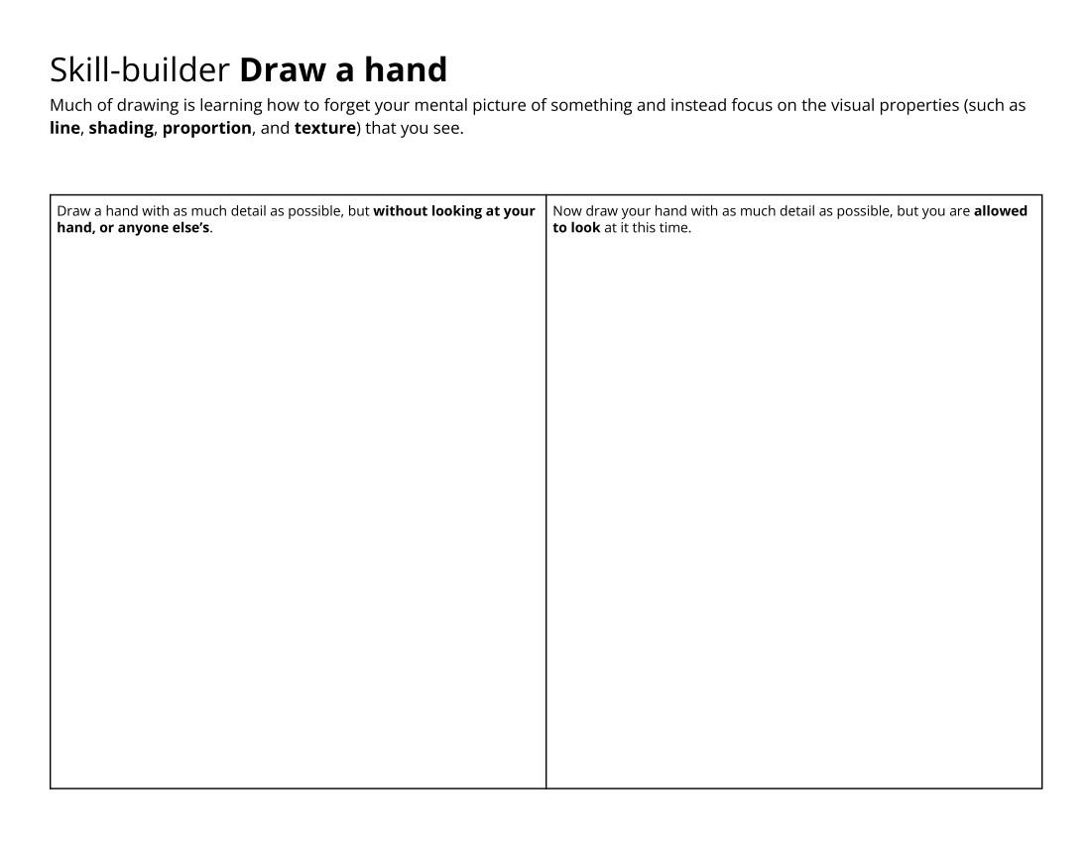
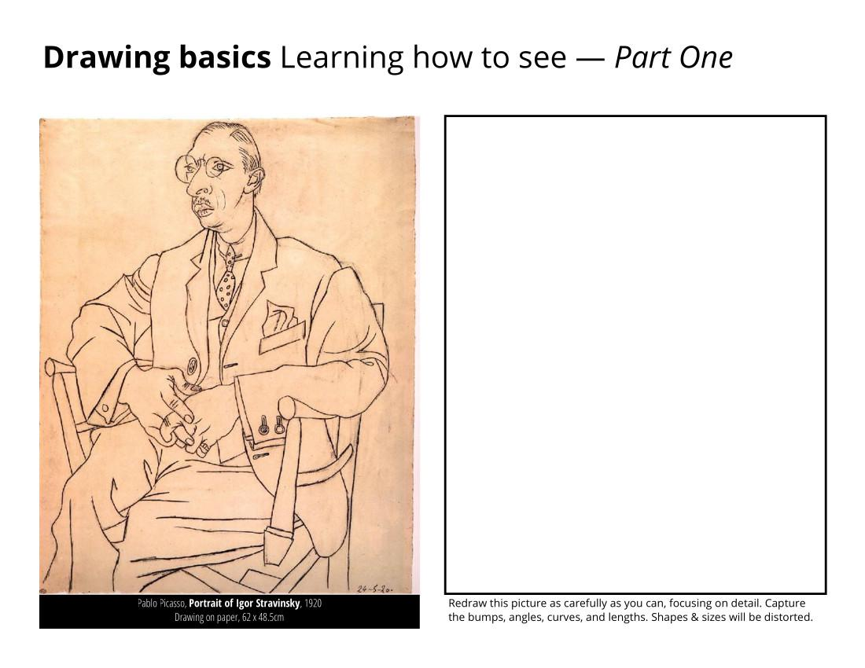
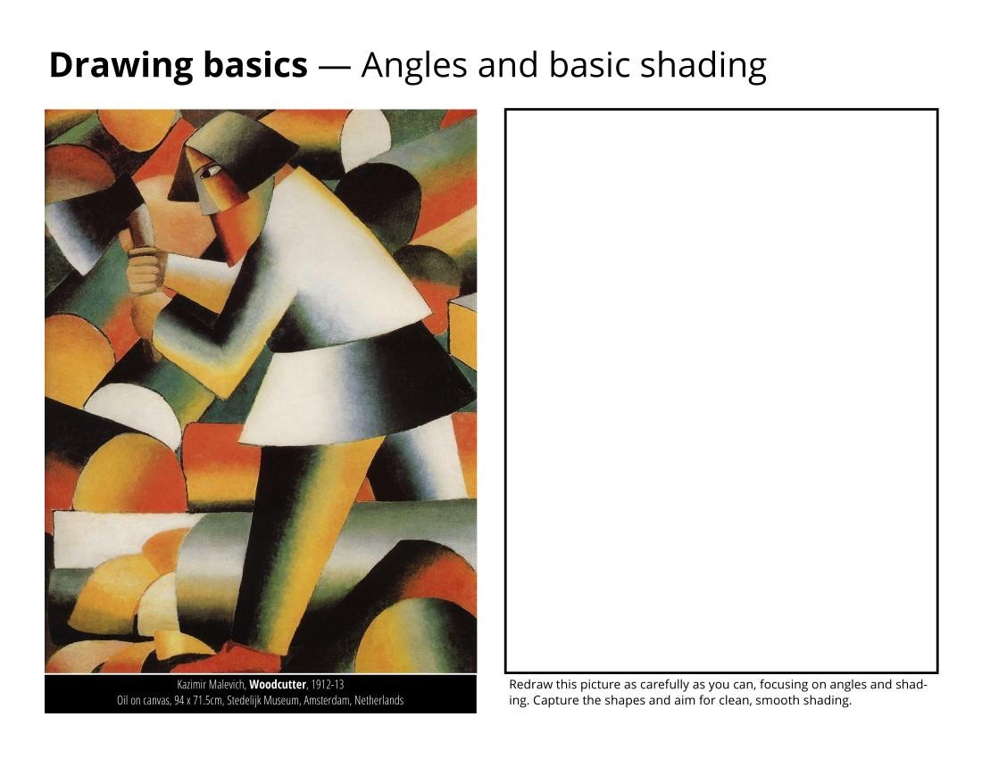
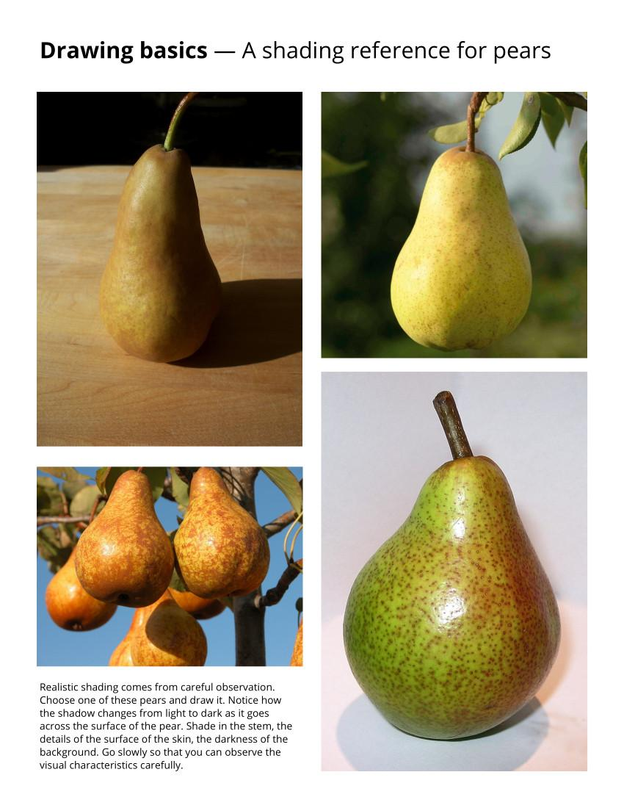
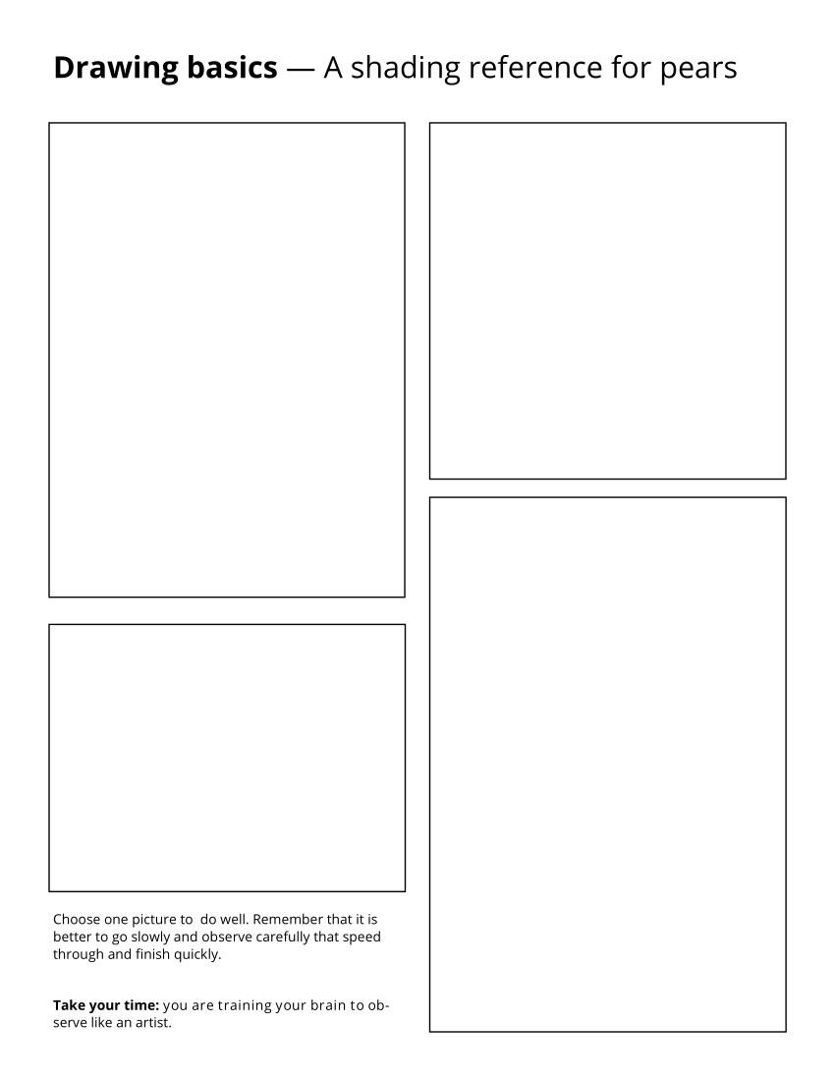
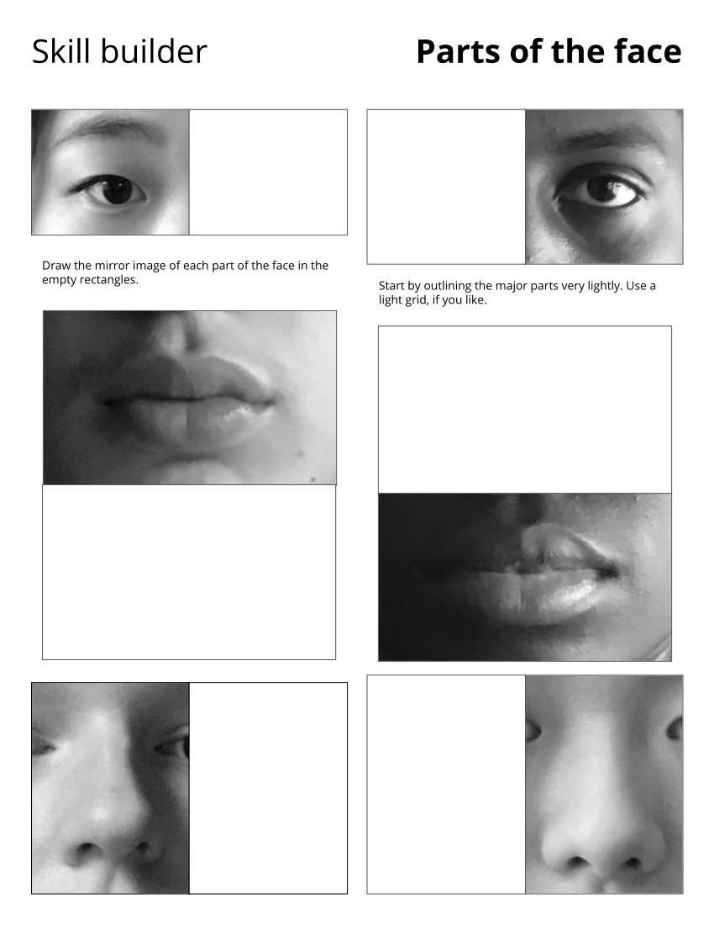
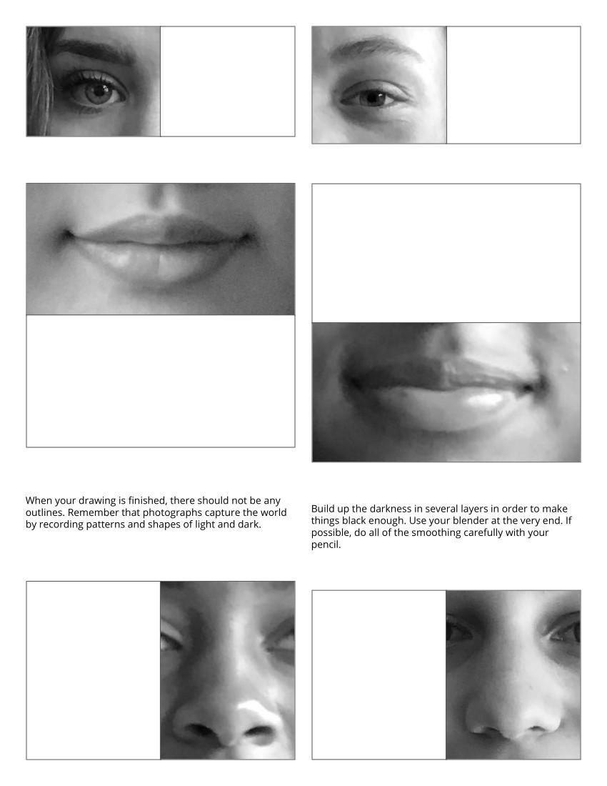
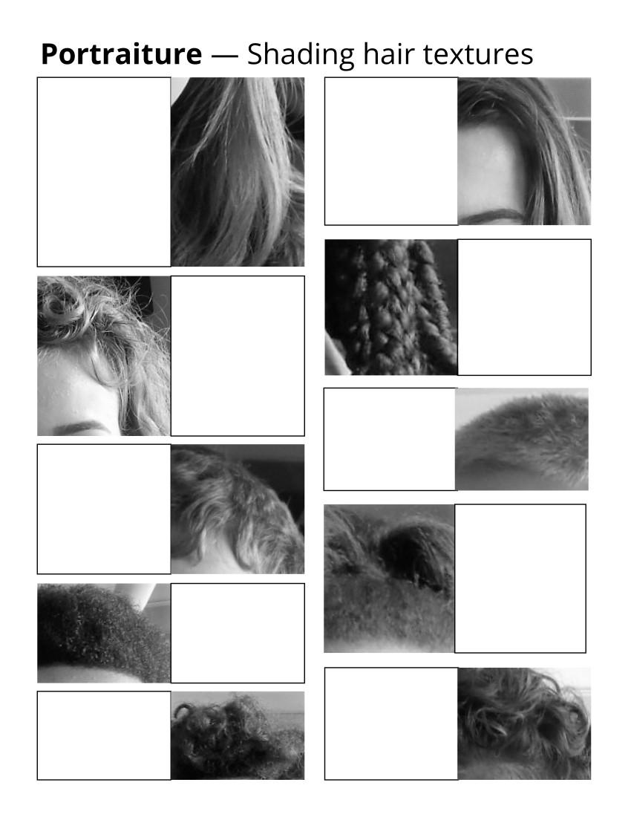
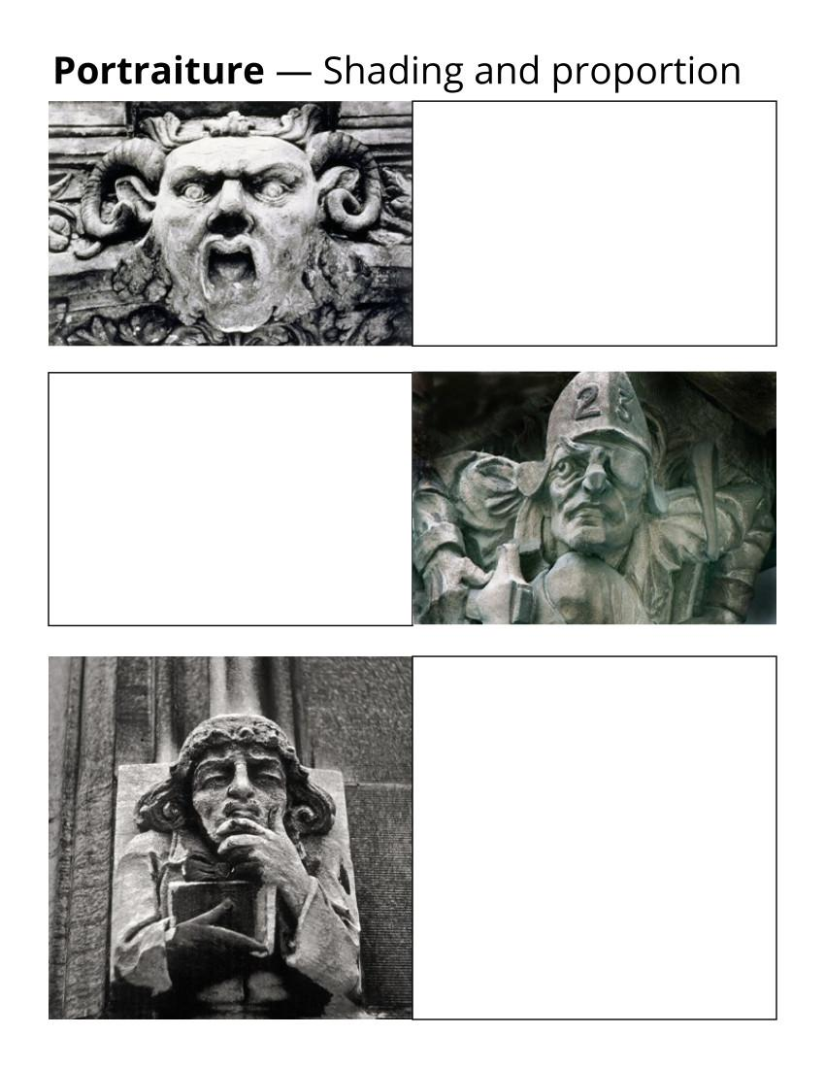
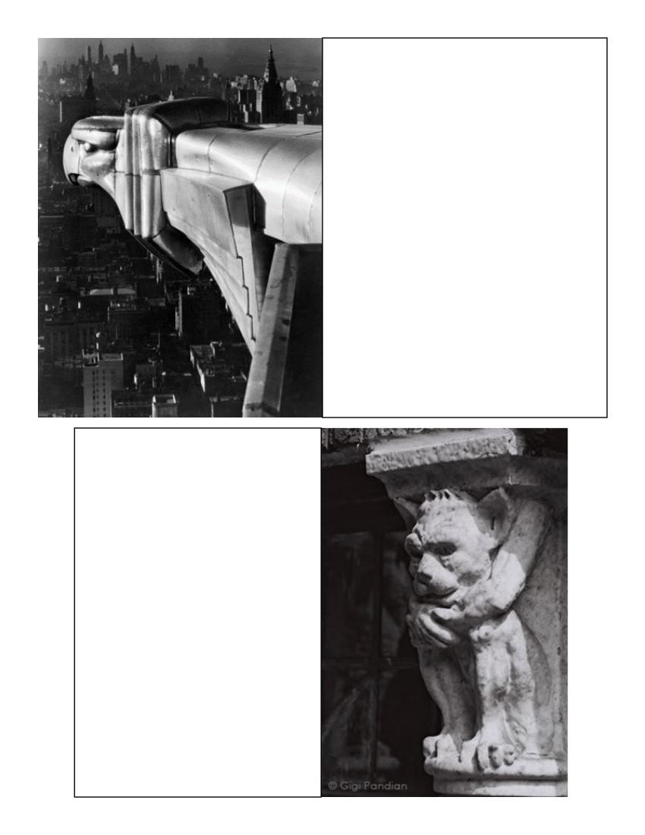
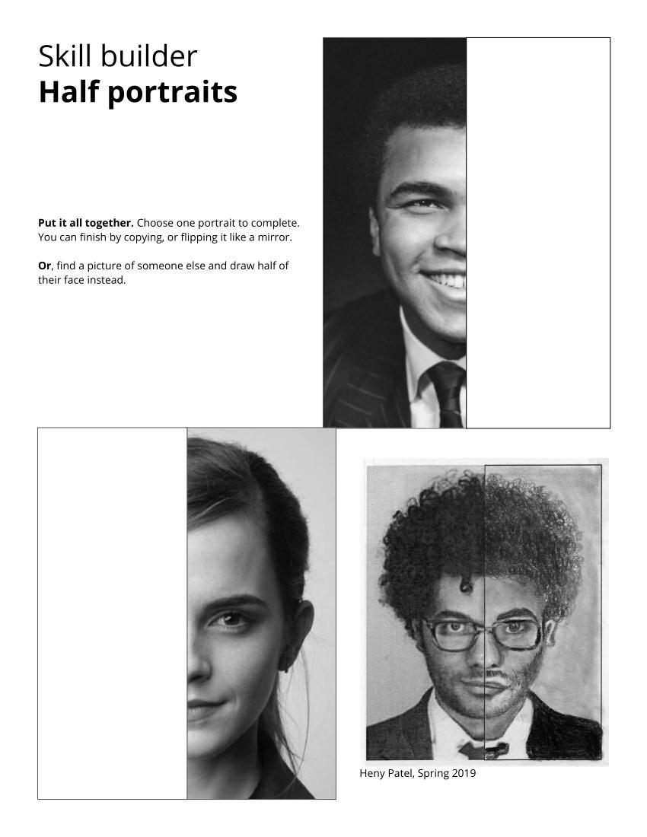
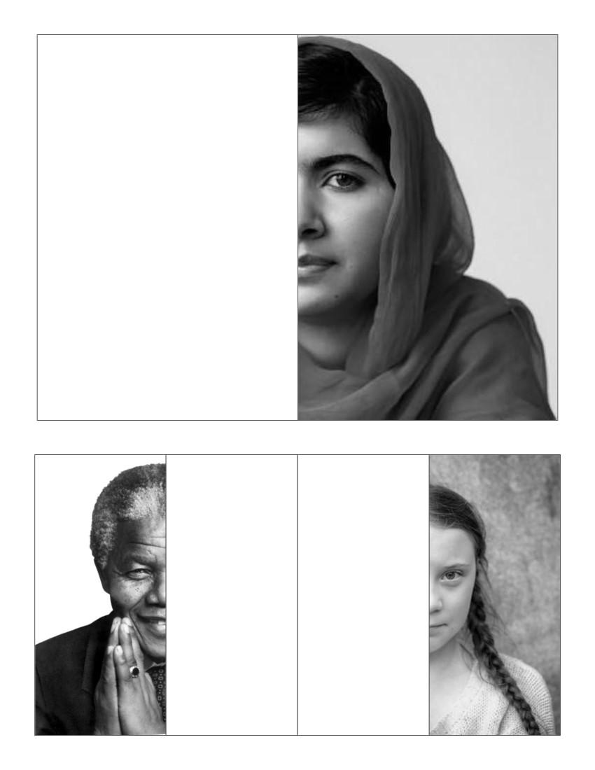
Build your skills NOW so you are ready LATER!
✔
Step 1. Learn the difference between looking and seeing
✔
Step 2. Improve your ability to draw details
✔
Step 3. Learn how to draw angles and shade
✔
Step 4. Use blending to make things look 3D
✔
Step 5. Practice observing and drawing parts of the face
✔
Step 6. Improve how you draw hair textures
Step 7. Practice drawing it all together
Notes:
Record Art 10 translations in notes only, Summer 2025 generated on 8/12/2025
Build your skills NOW so you are ready LATER! Step 1. Learn the difference between looking and seeing. Step 2. Improve your ability to draw details. Step 3. Learn how to draw angles and shade. Step 4. Use blending to make things look 3D. Step 5. Practice observing and drawing parts of the face. Step 6. Improve how you draw hair textures. Step 7. Practice drawing it all together.
===
shqiptare - Albanian
Ndërtoni aftësitë tuaja TANI, në mënyrë që të jeni gati më vonë! Hapi 1. Mësoni ndryshimin midis shikimit dhe shikimit. Hapi 2. Përmirësoni aftësinë tuaj për të nxjerrë detaje. Hapi 3. Mësoni se si të vizatoni kënde dhe hije. Hapi 4. Përdorni përzierjen për t'i bërë gjërat të duken 3D. Hapi 5. Praktikoni vëzhgimin dhe vizatimin e pjesëve të fytyrës. Hapi 6. Përmirësoni mënyrën se si vizatoni teksturat e flokëve. Hapi 7. Praktikoni të vizatoni të gjitha së bashku.
አማርኛ - Amharic
በኋላ ዝግጁ እንዲሆኑ ችሎታዎን አሁን ይገንቡ! ደረጃ 1. በመመልከት እና በማየት መካከል ያለውን ልዩነት ይማሩ. ደረጃ 2. ዝርዝሮችን የመሳል ችሎታዎን ያሻሽሉ. ደረጃ 3. እንዴት ማዕዘን እና ጥላ መሳል እንደሚችሉ ይወቁ. ደረጃ 4. ነገሮች 3D እንዲመስሉ ድብልቅን ይጠቀሙ። ደረጃ 5. የፊት ክፍሎችን በመመልከት እና በመሳል ይለማመዱ. ደረጃ 6. የፀጉር አሠራሮችን እንዴት እንደሚስሉ ያሻሽሉ. ደረጃ 7. ሁሉንም አንድ ላይ መሳል ይለማመዱ.
عربي - Arabic
طور مهاراتك الآن لتكون مستعدًا لاحقًا! الخطوة ١: تعلّم الفرق بين النظر والرؤية. الخطوة ٢: حسّن قدرتك على رسم التفاصيل. الخطوة ٣: تعلّم كيفية رسم الزوايا والظلال. الخطوة ٤: استخدم المزج لجعل الأشياء تبدو ثلاثية الأبعاد. الخطوة ٥: تدرب على ملاحظة ورسم أجزاء الوجه. الخطوة ٦: حسّن كيفية رسم ملمس الشعر. الخطوة ٧: تدرب على رسم كل شيء معًا.
հայերեն - Armenian
Կառուցեք ձեր հմտությունները ՀԻՄԱ, որպեսզի պատրաստ լինեք ՀԵՏՈ: Քայլ 1. Սովորեք նայելու և տեսնելու տարբերությունը: Քայլ 2. Բարելավեք մանրամասներ նկարելու ձեր ունակությունը: Քայլ 3. Իմացեք, թե ինչպես նկարել անկյուններ և ստվեր: Քայլ 4. Օգտագործեք խառնուրդը, որպեսզի իրերը 3D տեսք ունենան: Քայլ 5. Սովորեք դիտարկել և նկարել դեմքի մասերը: Քայլ 6. Բարելավեք, թե ինչպես եք նկարում մազերի հյուսվածքները: Քայլ 7. Սովորեք նկարել այդ ամենը միասին:
Català - Catalan
Desenvolupa les teves habilitats ARA perquè estiguis preparat MÉS TARDE! Pas 1. Aprèn la diferència entre mirar i veure. Pas 2. Millora la teva capacitat per dibuixar detalls. Pas 3. Aprèn a dibuixar angles i ombres. Pas 4. Utilitzeu la fusió per fer que les coses semblin 3D. Pas 5. Practica observant i dibuixant parts de la cara. Pas 6. Millora com dibuixes les textures del cabell. Pas 7. Practica dibuixant-ho tot junt.
中文 - Chinese
现在就培养你的技能，为以后做好准备！步骤 1. 学习“看”和“看见”的区别。步骤 2. 提高你绘制细节的能力。步骤 3. 学习如何绘制角度和阴影。步骤 4. 使用混合使物体看起来更具 3D 效果。步骤 5. 练习观察和绘制面部各个部分。步骤 6. 提高你绘制头发纹理的能力。步骤 7. 练习将所有部分连在一起绘制。
Nederlands - Dutch
Ontwikkel je vaardigheden NU, zodat je er LATER klaar voor bent! Stap 1. Leer het verschil tussen kijken en zien. Stap 2. Verbeter je vermogen om details te tekenen. Stap 3. Leer hoe je hoeken en schaduwen tekent. Stap 4. Gebruik blending om dingen er driedimensionaal uit te laten zien. Stap 5. Oefen met het observeren en tekenen van delen van het gezicht. Stap 6. Verbeter hoe je haartexturen tekent. Stap 7. Oefen met het tekenen van alles samen.
فارسی - Farsi
اکنون مهارت های خود را بسازید تا بعداً آماده باشید! مرحله 1. تفاوت بین نگاه کردن و دیدن را بیاموزید. مرحله 2. توانایی خود را برای ترسیم جزئیات بهبود بخشید. مرحله 3. یاد بگیرید که چگونه زاویه و سایه بکشید. مرحله 4. از ترکیب برای سه بعدی جلوه دادن چیزها استفاده کنید. مرحله 5. مشاهده و ترسیم قسمت های صورت را تمرین کنید. مرحله 6. نحوه کشیدن بافت مو را بهبود بخشید. مرحله 7. ترسیم همه آنها را با هم تمرین کنید.
Français - French
Développez vos compétences dès maintenant pour être prêt plus tard ! Étape 1. Apprenez la différence entre regarder et voir. Étape 2. Améliorez votre capacité à dessiner des détails. Étape 3. Apprenez à dessiner des angles et des ombres. Étape 4. Utilisez le mélange pour créer un effet 3D. Étape 5. Entraînez-vous à observer et à dessiner des parties du visage. Étape 6. Améliorez votre façon de dessiner les textures des cheveux. Étape 7. Entraînez-vous à dessiner l'ensemble.
Deutsch - German
Bauen Sie JETZT Ihre Fähigkeiten auf, damit Sie SPÄTER bereit sind! Schritt 1. Lernen Sie den Unterschied zwischen Schauen und Sehen. Schritt 2. Verbessern Sie Ihre Fähigkeit, Details zu zeichnen. Schritt 3. Lernen Sie, Winkel und Schatten zu zeichnen. Schritt 4. Verwenden Sie Überblendungen, um Dingen ein dreidimensionales Aussehen zu verleihen. Schritt 5. Üben Sie das Beobachten und Zeichnen von Gesichtsteilen. Schritt 6. Verbessern Sie das Zeichnen von Haarstrukturen. Schritt 7. Üben Sie das Zeichnen aller Elemente zusammen.
ગુજરાતી - Gujarati
તમારી કુશળતા હમણાં બનાવો જેથી તમે પછીથી તૈયાર થાઓ! પગલું 1. જોવા અને જોવા વચ્ચેનો તફાવત જાણો. પગલું 2. વિગતો દોરવાની તમારી ક્ષમતામાં સુધારો. પગલું 3. કોણ અને શેડ કેવી રીતે દોરવા તે શીખો. પગલું 4. વસ્તુઓ 3D દેખાવા માટે મિશ્રણનો ઉપયોગ કરો. પગલું 5. ચહેરાના ભાગોને અવલોકન અને દોરવાની પ્રેક્ટિસ કરો. પગલું 6. તમે વાળના ટેક્સચરને કેવી રીતે દોરો છો તેમાં સુધારો કરો. પગલું 7. આ બધું એકસાથે દોરવાની પ્રેક્ટિસ કરો.
हिंदी - Hindi
अपने कौशल अभी विकसित करें ताकि आप बाद में तैयार रहें! चरण 1. देखने और देखने में अंतर सीखें। चरण 2. बारीकियाँ बनाने की अपनी क्षमता में सुधार करें। चरण 3. कोण और छाया बनाना सीखें। चरण 4. चीज़ों को 3D दिखाने के लिए ब्लेंडिंग का उपयोग करें। चरण 5. चेहरे के हिस्सों को देखने और उन्हें बनाने का अभ्यास करें। चरण 6. बालों की बनावट बनाने के तरीके में सुधार करें। चरण 7. सभी को एक साथ बनाने का अभ्यास करें।
Italiano - Italian
Sviluppa le tue competenze ORA così sarai pronto DOPO! Fase 1. Impara la differenza tra guardare e vedere. Fase 2. Migliora la tua capacità di disegnare i dettagli. Fase 3. Impara a disegnare angoli e ombre. Fase 4. Usa la sfumatura per dare un aspetto tridimensionale. Fase 5. Esercitati a osservare e disegnare parti del viso. Fase 6. Migliora il modo in cui disegni le texture dei capelli. Fase 7. Esercitati a disegnare il tutto insieme.
日本語 - Japanese
今スキルを磨いて、将来に備えましょう！ステップ1. 「見る」と「見る」の違いを学びましょう。ステップ2. 細部を描く能力を高めましょう。ステップ3. 角度と陰影の描き方を学びましょう。ステップ4. ブレンディングを使って立体感を出しましょう。ステップ5. 顔の各部を観察し、描く練習をしましょう。ステップ6. 髪の質感の描き方を磨きましょう。ステップ7. 全体をまとめて描く練習をしましょう。
한국어 - Korean
지금 실력을 쌓아 나중에 대비하세요! 1단계. 보는 것과 보는 것의 차이를 배우세요. 2단계. 디테일을 그리는 능력을 향상시키세요. 3단계. 각도와 음영을 그리는 법을 배우세요. 4단계. 블렌딩을 사용하여 사물을 3D처럼 보이게 하세요. 5단계. 얼굴의 각 부분을 관찰하고 그리는 연습을 하세요. 6단계. 머리카락 질감을 그리는 방법을 향상시키세요. 7단계. 모든 것을 함께 그리는 연습을 하세요.
Kurdî - Kurdish
Jêhatiyên xwe NIHA ava bikin da ku hûn PAŞÊ amade bin! Gav 1. Ferqa di navbera dîtin û dîtinê de fêr bibin. Gav 2. Kapasîteya xwe ya xêzkirina hûrguliyan baştir bikin. Gav 3. Fêr bibe ka meriv çawa goşe û siyê dikişîne. Gav 4. Tevlihevkirinê bikar bînin da ku tiştan 3D xuya bikin. Gav 5. Binêrin û xêzkirina parçeyên rû bi pratîkî bikin. Gav 6. Baştir bikin ka hûn çawa tevnên porê xêz dikin. Gav 7. Bi hev re xêzkirina wê tevbigerin.
Melayu - Malay
Bina kemahiran anda SEKARANG supaya anda bersedia KEMUDIAN! Langkah 1. Ketahui perbezaan antara melihat dan melihat. Langkah 2. Tingkatkan keupayaan anda untuk melukis butiran. Langkah 3. Ketahui cara melukis sudut dan lorek. Langkah 4. Gunakan pengadunan untuk menjadikan sesuatu kelihatan 3D. Langkah 5. Berlatih memerhati dan melukis bahagian muka. Langkah 6. Perbaik cara anda melukis tekstur rambut. Langkah 7. Berlatih melukis semuanya bersama-sama.
മലയാളം - Malayalam
ഇപ്പോൾ നിങ്ങളുടെ കഴിവുകൾ വികസിപ്പിക്കുക, അതിനാൽ നിങ്ങൾ പിന്നീട് തയ്യാറാകൂ! ഘട്ടം 1. നോക്കുന്നതും കാണുന്നതും തമ്മിലുള്ള വ്യത്യാസം മനസ്സിലാക്കുക. ഘട്ടം 2. വിശദാംശങ്ങൾ വരയ്ക്കാനുള്ള നിങ്ങളുടെ കഴിവ് മെച്ചപ്പെടുത്തുക. ഘട്ടം 3. കോണുകളും തണലും എങ്ങനെ വരയ്ക്കാമെന്ന് മനസിലാക്കുക. ഘട്ടം 4. കാര്യങ്ങൾ 3D ആയി കാണുന്നതിന് ബ്ലെൻഡിംഗ് ഉപയോഗിക്കുക. ഘട്ടം 5. മുഖത്തിൻ്റെ ഭാഗങ്ങൾ നിരീക്ഷിക്കാനും വരയ്ക്കാനും പരിശീലിക്കുക. ഘട്ടം 6. നിങ്ങൾ മുടിയുടെ ടെക്സ്ചറുകൾ എങ്ങനെ വരയ്ക്കുന്നു എന്നത് മെച്ചപ്പെടുത്തുക. ഘട്ടം 7. എല്ലാം ഒരുമിച്ച് വരയ്ക്കാൻ പരിശീലിക്കുക.
नेपाली - Nepali
अब आफ्नो सीपहरू निर्माण गर्नुहोस् ताकि तपाईं पछि तयार हुनुहुन्छ! चरण 1. हेर्ने र हेर्ने बीचको भिन्नता जान्नुहोस्। चरण 2. विवरणहरू कोर्न आफ्नो क्षमता सुधार गर्नुहोस्। चरण 3. कोण र छाया कोर्न कसरी जान्नुहोस्। चरण 4. चीजहरू 3D देखिने बनाउन मिश्रण प्रयोग गर्नुहोस्। चरण 5. अनुहारका भागहरू अवलोकन र चित्रण गर्ने अभ्यास गर्नुहोस्। चरण 6. तपाईंले कपालको बनावट कोर्ने तरिकामा सुधार गर्नुहोस्। चरण 7. यो सबै सँगै कोर्ने अभ्यास गर्नुहोस्।
پښتو - Pashto
همدا اوس خپل مهارتونه جوړ کړئ نو تاسو وروسته چمتو یاست! 1 ګام د لیدو او لیدلو ترمنځ توپیر زده کړئ. 2 ګام. د توضیحاتو د رسم کولو وړتیا ته وده ورکړئ. 3 ګام. زده کړئ چې څنګه زاویې او سیوري رسم کړئ. 4 ګام. د شیانو د 3D لیدلو لپاره د مخلوط څخه کار واخلئ. 5 ګام. د مخ د برخو کتنې او انځورولو تمرین وکړئ. شپږم ګام. ښه کړئ چې څنګه تاسو د ویښتو جوړښت رسم کړئ. 7 ګام. دا ټول په ګډه رسم کړئ.
Português - Portuguese
Desenvolva suas habilidades AGORA para estar pronto DEPOIS! Passo 1. Aprenda a diferença entre olhar e ver. Passo 2. Aprimore sua habilidade de desenhar detalhes. Passo 3. Aprenda a desenhar ângulos e sombras. Passo 4. Use a mesclagem para dar uma aparência tridimensional. Passo 5. Pratique observar e desenhar partes do rosto. Passo 6. Aprimore sua forma de desenhar texturas capilares. Passo 7. Pratique desenhar tudo junto.
ਪੰਜਾਬੀ - Punjabi
ਆਪਣੇ ਹੁਨਰ ਨੂੰ ਹੁਣੇ ਬਣਾਓ ਤਾਂ ਜੋ ਤੁਸੀਂ ਬਾਅਦ ਵਿੱਚ ਤਿਆਰ ਹੋਵੋ! ਕਦਮ 1. ਦੇਖਣ ਅਤੇ ਦੇਖਣ ਵਿੱਚ ਅੰਤਰ ਸਿੱਖੋ। ਕਦਮ 2. ਵੇਰਵੇ ਖਿੱਚਣ ਦੀ ਤੁਹਾਡੀ ਯੋਗਤਾ ਵਿੱਚ ਸੁਧਾਰ ਕਰੋ। ਕਦਮ 3. ਸਿੱਖੋ ਕਿ ਕੋਣ ਅਤੇ ਰੰਗਤ ਕਿਵੇਂ ਖਿੱਚਣੀ ਹੈ। ਕਦਮ 4. ਚੀਜ਼ਾਂ ਨੂੰ 3D ਦਿਖਣ ਲਈ ਮਿਸ਼ਰਣ ਦੀ ਵਰਤੋਂ ਕਰੋ। ਕਦਮ 5. ਚਿਹਰੇ ਦੇ ਹਿੱਸਿਆਂ ਨੂੰ ਦੇਖਣ ਅਤੇ ਖਿੱਚਣ ਦਾ ਅਭਿਆਸ ਕਰੋ। ਕਦਮ 6. ਸੁਧਾਰ ਕਰੋ ਕਿ ਤੁਸੀਂ ਵਾਲਾਂ ਦੀ ਬਣਤਰ ਕਿਵੇਂ ਬਣਾਉਂਦੇ ਹੋ। ਕਦਮ 7. ਇਸ ਨੂੰ ਇਕੱਠੇ ਡਰਾਇੰਗ ਕਰਨ ਦਾ ਅਭਿਆਸ ਕਰੋ।
Русский - Russian
Развивайте свои навыки СЕЙЧАС, чтобы быть готовыми ПОТОМ! Шаг 1. Узнайте разницу между «смотреть» и «видеть». Шаг 2. Улучшите свою способность рисовать детали. Шаг 3. Научитесь рисовать углы и тени. Шаг 4. Используйте растушевку для создания объёмного эффекта. Шаг 5. Практикуйтесь в наблюдении и прорисовке частей лица. Шаг 6. Улучшите прорисовку текстуры волос. Шаг 7. Практикуйтесь в рисовании всего вместе.
српски - Serbian
Изградите своје вештине САДА да бисте били спремни КАСНИЈЕ! Корак 1. Научите разлику између гледања и гледања. Корак 2. Побољшајте своју способност цртања детаља. Корак 3. Научите како да нацртате углове и сенку. Корак 4. Користите мешање да ствари изгледају 3Д. Корак 5. Вежбајте посматрање и цртање делова лица. Корак 6. Побољшајте начин на који цртате текстуре косе. Корак 7. Вежбајте цртање све заједно.
Soomaali - Somali
HADDA dhis xirfadahaaga si aad hadhow diyaar ugu noqoto! Tallaabada 1. Baro faraqa u dhexeeya fiirinta iyo wax arka. Tallaabada 2. Hagaaji awooddaada inaad sawirto faahfaahinta. Tallaabada 3. Baro sida loo sawiro xaglaha iyo hooska. Tallaabada 4. Isticmaal isku darka si aad wax ugu ekaysiiso 3D. Tallaabada 5. Ku celceli u fiirsashada iyo sawiridda qaybaha wejiga. Tallaabada 6. Hagaajinta sida aad u sawirto qaabka timaha. Talaabada 7. Ku celceli inaad wada sawirto.
Español - Spanish
¡Desarrolla tus habilidades AHORA para estar listo MÁS TARDE! Paso 1. Aprende la diferencia entre mirar y ver. Paso 2. Mejora tu habilidad para dibujar detalles. Paso 3. Aprende a dibujar ángulos y sombras. Paso 4. Usa la fusión para que las cosas se vean 3D. Paso 5. Practica observando y dibujando partes del rostro. Paso 6. Mejora tu forma de dibujar texturas de cabello. Paso 7. Practica dibujarlo todo junto.
basa Sunda - Sundanese
Bangun kaahlian anjeun AYEUNA supados anjeun siap ENGKE! Lengkah 1. Diajar bédana antara nempo jeung ningali. Lengkah 2. Ningkatkeun kamampuan anjeun pikeun ngagambar detil. Lengkah 3. Diajar kumaha ngagambar sudut jeung ngiuhan. Lengkah 4. Paké blending sangkan hal kasampak 3D. Lengkah 5. Praktek niténan jeung ngagambar bagian beungeut. Lengkah 6. Ningkatkeun kumaha anjeun ngagambar tékstur rambut. Lengkah 7. Latihan ngagambar eta sadayana babarengan.
kiswahili - Swahili
Jenga ujuzi wako SASA ili uwe tayari BAADAYE! Hatua ya 1. Jifunze tofauti kati ya kutazama na kuona. Hatua ya 2. Boresha uwezo wako wa kuchora maelezo. Hatua ya 3. Jifunze jinsi ya kuteka pembe na kivuli. Hatua ya 4. Tumia kuchanganya ili kufanya mambo yaonekane ya 3D. Hatua ya 5. Fanya mazoezi ya kuangalia na kuchora sehemu za uso. Hatua ya 6. Kuboresha jinsi ya kuchora textures nywele. Hatua ya 7. Jizoeze kuchora yote pamoja.
svenska - Swedish
Bygg dina färdigheter NU så att du är redo SENARE! Steg 1. Lär dig skillnaden mellan att titta och se. Steg 2. Förbättra din förmåga att rita detaljer. Steg 3. Lär dig att rita vinklar och skugga. Steg 4. Använd blandning för att få saker att se 3D ut. Steg 5. Öva på att observera och rita delar av ansiktet. Steg 6. Förbättra hur du ritar hårtexturer. Steg 7. Träna på att rita allt tillsammans.
Tagalog
Buuin ang iyong mga kasanayan NGAYON para handa ka MAMAYA! Hakbang 1. Alamin ang pagkakaiba sa pagitan ng pagtingin at pagtingin. Hakbang 2. Pagbutihin ang iyong kakayahang gumuhit ng mga detalye. Hakbang 3. Alamin kung paano gumuhit ng mga anggulo at lilim. Hakbang 4. Gumamit ng blending para gawing 3D ang mga bagay. Hakbang 5. Magsanay sa pagmamasid at pagguhit ng mga bahagi ng mukha. Hakbang 6. Pagbutihin kung paano ka gumuhit ng mga texture ng buhok. Hakbang 7. Magsanay sa pagguhit ng lahat ng ito nang sama-sama.
தமிழ் - Tamil
இப்போது உங்கள் திறமைகளை வளர்த்துக் கொள்ளுங்கள், பின்னர் நீங்கள் தயாராக இருக்கிறீர்கள்! படி 1. பார்ப்பதற்கும் பார்ப்பதற்கும் உள்ள வித்தியாசத்தைக் கற்றுக்கொள்ளுங்கள். படி 2. விவரங்களை வரைவதற்கான உங்கள் திறனை மேம்படுத்தவும். படி 3. கோணங்கள் மற்றும் நிழலை எப்படி வரைய வேண்டும் என்பதை அறிக. படி 4. விஷயங்களை 3D ஆகக் காட்ட, கலவையைப் பயன்படுத்தவும். படி 5. முகத்தின் பகுதிகளை கவனித்து வரையவும். படி 6. முடி அமைப்புகளை எப்படி வரையலாம் என்பதை மேம்படுத்தவும். படி 7. அனைத்தையும் ஒன்றாக வரைந்து பயிற்சி செய்யுங்கள்.
แบบไทย - Thai
พัฒนาทักษะของคุณตอนนี้ เพื่อเตรียมพร้อมในภายหลัง! ขั้นตอนที่ 1 เรียนรู้ความแตกต่างระหว่างการมองและการเห็น ขั้นตอนที่ 2 พัฒนาความสามารถในการวาดรายละเอียด ขั้นตอนที่ 3 เรียนรู้วิธีการวาดมุมและเงา ขั้นตอนที่ 4 ใช้การผสมสีเพื่อทำให้สิ่งต่างๆ ดูเป็นสามมิติ ขั้นตอนที่ 5 ฝึกสังเกตและวาดส่วนต่างๆ ของใบหน้า ขั้นตอนที่ 6 พัฒนาวิธีการวาดพื้นผิวเส้นผม ขั้นตอนที่ 7 ฝึกวาดทั้งหมดเข้าด้วยกัน
Türkçe - Turkish
ŞİMDİ becerilerinizi geliştirin ki SONRA hazır olun! 1. Adım: Bakmak ve görmek arasındaki farkı öğrenin. 2. Adım: Detay çizme yeteneğinizi geliştirin. 3. Adım: Açı ve gölge çizmeyi öğrenin. 4. Adım: Nesnelerin 3 boyutlu görünmesi için harmanlamayı kullanın. 5. Adım: Yüzün bölümlerini gözlemleme ve çizme alıştırması yapın. 6. Adım: Saç dokularını çizme şeklinizi geliştirin. 7. Adım: Hepsini bir arada çizme alıştırması yapın.
Українська - Ukrainian
Розвивайте свої навички ЗАРАЗ, щоб бути готовим ПІЗНІШЕ! Крок 1. Дізнайтеся різницю між дивитися і бачити. Крок 2. Удосконалювати вміння малювати деталі. Крок 3. Навчіться малювати кути і штрихувати. Крок 4. Використовуйте змішування, щоб речі виглядали 3D. Крок 5. Потренуйтеся спостерігати та малювати частини обличчя. Крок 6. Удосконалюйте те, як ви малюєте текстури волосся. Крок 7. Потренуйтеся малювати все разом.
اردو - Urdu
اپنی صلاحیتوں کو ابھی تیار کریں تاکہ آپ بعد میں تیار ہوں! مرحلہ 1۔ دیکھنے اور دیکھنے میں فرق جانیں۔ مرحلہ 2۔ تفصیلات کھینچنے کی اپنی صلاحیت کو بہتر بنائیں۔ مرحلہ 3۔ زاویہ اور سایہ بنانے کا طریقہ سیکھیں۔ مرحلہ 4۔ چیزوں کو 3D دکھانے کے لیے ملاوٹ کا استعمال کریں۔ مرحلہ 5۔ چہرے کے حصوں کو دیکھنے اور ڈرائنگ کرنے کی مشق کریں۔ مرحلہ 6۔ بالوں کی ساخت کو بہتر بنائیں۔ مرحلہ 7۔ یہ سب ایک ساتھ ڈرائنگ کی مشق کریں۔
Tiếng Việt - Vietnamese
Rèn luyện kỹ năng NGAY BÂY GIỜ để sẵn sàng SAU NÀY! Bước 1. Tìm hiểu sự khác biệt giữa nhìn và thấy. Bước 2. Cải thiện khả năng vẽ chi tiết. Bước 3. Học cách vẽ góc và tô bóng. Bước 4. Sử dụng kỹ thuật hòa trộn để tạo hiệu ứng 3D. Bước 5. Luyện tập quan sát và vẽ các bộ phận trên khuôn mặt. Bước 6. Cải thiện cách vẽ kết cấu tóc. Bước 7. Luyện tập vẽ tổng thể.

Slide 17
Evaluation for the portrait project
Proportion and detail: Shapes, sizes, and contour
Shading technique: Deep black colours, smooth, blending
Composition: Complete, full, finished, and balanced
መጠን እና ዝርዝር፡ ቅርጾች፣ መጠኖች እና ኮንቱር።
النسبة والتفاصيل: الأشكال والأحجام والخطوط العريضة.
Proporció i detall: formes, mides i contorn.
比例和细节：形状、大小和轮廓。
تناسب و جزئیات: شکل ها، اندازه ها و کانتور.
अनुपात और विवरण: आकृतियाँ, आकार और रूपरेखा।
比率と詳細: 形状、サイズ、輪郭。
비율과 세부 사항: 모양, 크기, 윤곽선.
Rêje û hûrgulî: Şêwe, mezinahî, û rêgez.
Proporção e detalhe: formas, tamanhos e contornos.
ਅਨੁਪਾਤ ਅਤੇ ਵੇਰਵੇ: ਆਕਾਰ, ਆਕਾਰ ਅਤੇ ਸਮਰੂਪ।
Пропорции и детали: формы, размеры и контур.
Saamiga iyo faahfaahinta: Qaababka, cabbirrada, iyo kontoorka.
Proporción y detalle: Formas, tamaños y contornos.
Uwiano na undani: Maumbo, ukubwa, na contour.
Proporsyon at detalye: Mga hugis, sukat, at tabas.
Oran ve detay: Şekiller, boyutlar ve konturlar.
Пропорції та деталі: форми, розміри та контур.
Tỷ lệ và chi tiết: Hình dạng, kích thước và đường viền.
የጥላ ቴክኒክ: ጥልቅ ጥቁር ቀለሞች, ለስላሳ, ቅልቅል.
تقنية التظليل: ألوان سوداء عميقة، ناعمة، مزج.
Tècnica d'ombrejat: colors negres profunds, suaus, barrejats.
阴影技术：深黑色，平滑，混合。
تکنیک سایه‌زنی: رنگ‌های سیاه عمیق، صاف، ترکیبی.
छायांकन तकनीक: गहरे काले रंग, चिकना, सम्मिश्रण।
シェーディングテクニック: 深い黒色、滑らか、ブレンド。
음영 기법: 진한 검은색, 매끄럽고 혼합됨.
Teknîka şidandinê: Rengên reş ên kûr, nerm, tevlihev.
Técnica de sombreamento: Cores pretas profundas, suaves e mescladas.
ਸ਼ੇਡਿੰਗ ਤਕਨੀਕ: ਡੂੰਘੇ ਕਾਲੇ ਰੰਗ, ਨਿਰਵਿਘਨ, ਮਿਸ਼ਰਣ।
Техника штриховки: Глубокие черные цвета, плавные переходы, смешивание.
Farsamada hadhka: Midab madow oo qoto dheer, siman, isku dhafan.
Técnica de sombreado: Colores negros profundos, suaves y difuminados.
Mbinu ya kivuli: Rangi nyeusi za kina, laini, zinazochanganya.
Pamamaraan ng pagtatabing: Malalim na itim na kulay, makinis, pinaghalong.
Gölgelendirme tekniği: Koyu siyah renkler, yumuşak, harmanlama.
Техніка затінення: глибокі чорні кольори, згладжування, змішування.
Kỹ thuật tạo bóng: Màu đen đậm, mịn, hòa trộn.
ቅንብር፡ ሙሉ፣ ሙሉ፣ የተጠናቀቀ እና ሚዛናዊ።
التكوين: كامل، شامل، منتهٍ، ومتوازن.
Composició: Complet, ple, acabat i equilibrat.
构图：完整、充分、完善、平衡。
ترکیب: کامل، کامل، تمام شده و متعادل.
रचना: पूर्ण, सम्पूर्ण, समाप्त और संतुलित।
構成: 完全、充実、完成、バランス。
구성: 완벽하고, 충만하고, 완성되었으며, 균형 잡혀 있음.
Pêkhatin: Temam, tije, qedandî û hevseng.
Composição: Completa, plena, acabada e equilibrada.
ਰਚਨਾ: ਸੰਪੂਰਨ, ਸੰਪੂਰਨ, ਮੁਕੰਮਲ ਅਤੇ ਸੰਤੁਲਿਤ।
Состав: полный, завершенный, законченный и сбалансированный.
Halabuurka: Dhammaystir, buuxa, dhammaystiran, oo dheellitiran.
Composición: Completa, plena, acabada y equilibrada.
Muundo: Kamili, kamili, imekamilika, na yenye usawa.
Komposisyon: Kumpleto, buo, tapos, at balanse.
Kompozisyon: Tam, eksiksiz, tamamlanmış ve dengeli.
Склад: Повний, повний, завершений і збалансований.
Thành phần: Hoàn chỉnh, đầy đủ, hoàn thiện và cân bằng.
Notes:
Record Art 10 translations in notes only, Summer 2025 generated on 8/9/2025
Evaluation for the portrait project: Proportion and detail: Shapes, sizes, and contour. Shading technique: Deep black colours, smooth, blending. Composition: Complete, full, finished, and balanced.
===
shqiptare - Albanian
Vlerësimi për projektin e portretit: Proporcioni dhe detajet: Format, madhësitë dhe konturet. Teknika e hijezimit: Ngjyra të zeza të thella, të lëmuara, të përziera. Përbërja: E plotë, e plotë, e përfunduar dhe e balancuar.
አማርኛ - Amharic
የቁም ፕሮጀክቱ ግምገማ፡- መጠንና ዝርዝር፡ ቅርጾች፣ መጠኖች እና ኮንቱር። የጥላ ቴክኒክ: ጥልቅ ጥቁር ቀለሞች, ለስላሳ, ቅልቅል. ቅንብር፡ ሙሉ፣ ሙሉ፣ የተጠናቀቀ እና ሚዛናዊ።
عربي - Arabic
تقييم مشروع البورتريه: النسب والتفاصيل: الأشكال والأحجام والخطوط الخارجية. تقنية التظليل: ألوان سوداء داكنة، ناعمة، متداخلة. التكوين: كامل، مكتمل، متقن، ومتوازن.
հայերեն - Armenian
Գնահատում դիմանկարային նախագծի համար. Համամասնություն և դետալ. Ձևեր, չափեր և եզրագիծ: Ստվերավորման տեխնիկա. Խորը սև գույներ, հարթ, միաձուլվող: Կազմը՝ ամբողջական, ամբողջական, ավարտված և հավասարակշռված:
Català - Catalan
Avaluació del projecte de retrat: Proporció i detall: Formes, mides i contorn. Tècnica d'ombrejat: colors negres profunds, suaus, barrejats. Composició: Complet, ple, acabat i equilibrat.
中文 - Chinese
肖像画项目评估：比例与细节：形状、大小和轮廓。阴影技法：深黑色，平滑，融合。构图：完整、饱满、精致、平衡。
Nederlands - Dutch
Evaluatie van het portretproject: Proportie en detail: vormen, maten en contouren. Schaduwtechniek: diepzwarte kleuren, vloeiend, blendend. Compositie: compleet, vol, afgewerkt en evenwichtig.
فارسی - Farsi
ارزیابی پروژه پرتره: تناسب و جزئیات: شکل ها، اندازه ها و کانتور. تکنیک سایه‌زنی: رنگ‌های سیاه عمیق، صاف، ترکیبی. ترکیب: کامل، کامل، تمام شده و متعادل.
Français - French
Évaluation du projet de portrait : Proportions et détails : formes, tailles et contours. Technique d’ombrage : couleurs noires profondes, lisses, fondues. Composition : complète, pleine, finie et équilibrée.
Deutsch - German
Bewertung für das Porträtprojekt: Proportionen und Details: Formen, Größen und Konturen. Schattierungstechnik: Tiefschwarze Farben, glatt, verschmelzend. Komposition: Vollständig, umfassend, fertig und ausgewogen.
ગુજરાતી - Gujarati
પોટ્રેટ પ્રોજેક્ટ માટે મૂલ્યાંકન: પ્રમાણ અને વિગત: આકારો, કદ અને સમોચ્ચ. શેડિંગ તકનીક: ઠંડા કાળા રંગો, સરળ, સંમિશ્રણ. રચના: સંપૂર્ણ, પૂર્ણ, સમાપ્ત અને સંતુલિત.
हिंदी - Hindi
चित्र परियोजना के लिए मूल्यांकन: अनुपात और विवरण: आकृतियाँ, माप और रूपरेखा। छायांकन तकनीक: गहरे काले रंग, चिकने, मिश्रित। रचना: पूर्ण, परिपूर्ण, पूर्ण और संतुलित।
Italiano - Italian
Valutazione per il progetto del ritratto: Proporzioni e dettagli: Forme, dimensioni e contorno. Tecnica di ombreggiatura: Colori neri intensi, uniformi, sfumati. Composizione: Completa, piena, rifinita ed equilibrata.
日本語 - Japanese
肖像画プロジェクトの評価：プロポーションとディテール：形、サイズ、輪郭。陰影技法：深みのある黒、滑らかで溶け合う色。構図：完成度が高く、豊かで、完成度が高く、バランスが取れている。
한국어 - Korean
초상화 프로젝트 평가: 비율 및 세부 묘사: 모양, 크기, 윤곽. 음영 기법: 진한 검은색, 매끄럽고 혼합. 구성: 완벽하고, 풍성하고, 완성되었으며, 균형 잡혀 있음.
Kurdî - Kurdish
Nirxandina ji bo projeya portreyê: Rêje û hûrgulî: Şêwe, mezinahî, û rêgez. Teknîka şidandinê: Rengên reş ên kûr, nerm, tevlihev. Pêkhatin: Temam, tije, qedandî û hevseng.
Melayu - Malay
Penilaian untuk projek potret: Perkadaran dan perincian: Bentuk, saiz dan kontur. Teknik teduhan: Warna hitam pekat, licin, sebati. Komposisi: Lengkap, penuh, siap dan seimbang.
മലയാളം - Malayalam
പോർട്രെയിറ്റ് പ്രോജക്റ്റിനായുള്ള മൂല്യനിർണ്ണയം: അനുപാതവും വിശദാംശങ്ങളും: ആകൃതികൾ, വലുപ്പങ്ങൾ, കോണ്ടൂർ. ഷേഡിംഗ് ടെക്നിക്: കടും കറുപ്പ് നിറങ്ങൾ, മിനുസമാർന്ന, മിശ്രണം. രചന: പൂർണ്ണവും പൂർണ്ണവും പൂർത്തിയായതും സമതുലിതമായതും.
नेपाली - Nepali
पोर्ट्रेट परियोजनाको लागि मूल्याङ्कन: अनुपात र विवरण: आकार, आकार, र समोच्च। छायांकन प्रविधि: गहिरो कालो रंग, चिल्लो, मिश्रण। रचना: पूर्ण, पूर्ण, समाप्त, र सन्तुलित।
پښتو - Pashto
د پورټریټ پروژې ارزونه: تناسب او توضیحات: شکلونه، اندازې، او کنټور. د سیوري کولو تخنیک: ژور تور رنګونه، نرم، مخلوط. ترکیب: بشپړ، بشپړ، بشپړ او متوازن.
Português - Portuguese
Avaliação para o projeto de retrato: Proporção e detalhes: Formas, tamanhos e contornos. Técnica de sombreamento: Cores pretas profundas, suaves e mescladas. Composição: Completa, plena, acabada e equilibrada.
ਪੰਜਾਬੀ - Punjabi
ਪੋਰਟਰੇਟ ਪ੍ਰੋਜੈਕਟ ਲਈ ਮੁਲਾਂਕਣ: ਅਨੁਪਾਤ ਅਤੇ ਵੇਰਵੇ: ਆਕਾਰ, ਆਕਾਰ ਅਤੇ ਸਮਰੂਪ। ਸ਼ੇਡਿੰਗ ਤਕਨੀਕ: ਡੂੰਘੇ ਕਾਲੇ ਰੰਗ, ਨਿਰਵਿਘਨ, ਮਿਸ਼ਰਣ। ਰਚਨਾ: ਸੰਪੂਰਨ, ਸੰਪੂਰਨ, ਮੁਕੰਮਲ ਅਤੇ ਸੰਤੁਲਿਤ।
Русский - Russian
Оценка портретного проекта: Пропорции и детализация: формы, размеры и контуры. Техника штриховки: насыщенные чёрные цвета, плавные переходы. Композиция: целостная, полная, завершённая и сбалансированная.
српски - Serbian
Евалуација за пројекат портрета: Пропорције и детаљи: Облици, величине и контуре. Техника сенчења: Дубоке црне боје, глатке, мешање. Композиција: Комплетна, пуна, готова и избалансирана.
Soomaali - Somali
Qiimaynta mashruuca sawirka: Saamiga iyo faahfaahinta: Qaababka, cabbirrada, iyo kontoorka. Farsamada hadhka: Midab madow oo qoto dheer, siman, isku dhafan. Halabuurka: Dhammaystir, buuxa, dhammaystiran, oo dheellitiran.
Español - Spanish
Evaluación del proyecto de retrato: Proporción y detalle: Formas, tamaños y contornos. Técnica de sombreado: Negro intenso, suave y difuminado. Composición: Completa, plena, acabada y equilibrada.
basa Sunda - Sundanese
Evaluasi pikeun proyék potret: Proporsi sareng detil: Bentuk, ukuran, sareng kontur. Téhnik shading: kelir hideung jero, lemes, blending. Komposisi: Lengkep, lengkep, réngsé, sareng saimbang.
kiswahili - Swahili
Tathmini ya mradi wa picha: Uwiano na undani: Maumbo, ukubwa, na contour. Mbinu ya kivuli: Rangi nyeusi za kina, laini, zinazochanganya. Muundo: Kamili, kamili, imekamilika, na yenye usawa.
svenska - Swedish
Utvärdering för porträttprojektet: Proportion och detalj: Former, storlekar och konturer. Skuggningsteknik: Djupsorta färger, slät, blandad. Komposition: Komplett, full, färdig och balanserad.
Tagalog
Pagsusuri para sa portrait na proyekto: Proporsyon at detalye: Mga hugis, sukat, at tabas. Pamamaraan ng pagtatabing: Malalim na itim na kulay, makinis, pinaghalong. Komposisyon: Kumpleto, buo, tapos, at balanse.
தமிழ் - Tamil
உருவப்படத் திட்டத்திற்கான மதிப்பீடு: விகிதம் மற்றும் விவரம்: வடிவங்கள், அளவுகள் மற்றும் விளிம்பு. நிழல் நுட்பம்: அடர் கருப்பு நிறங்கள், மென்மையான, கலவை. கலவை: முழுமையான, முழுமையான, முடிக்கப்பட்ட மற்றும் சமச்சீர்.
แบบไทย - Thai
การประเมินผลสำหรับโครงการภาพเหมือน: สัดส่วนและรายละเอียด: รูปทรง ขนาด และเส้นขอบ เทคนิคการแรเงา: สีดำเข้ม เรียบเนียน กลมกลืน องค์ประกอบ: สมบูรณ์ เต็มอิ่ม เสร็จสมบูรณ์ และสมดุล
Türkçe - Turkish
Portre projesi için değerlendirme: Oran ve detay: Şekiller, boyutlar ve kontur. Gölgeleme tekniği: Koyu siyah renkler, pürüzsüz, harmanlama. Kompozisyon: Tamamlanmış, tam, tamamlanmış ve dengeli.
Українська - Ukrainian
Оцінка проекту портрета: Пропорції та деталізація: форми, розміри та контур. Техніка затінення: глибокі чорні кольори, згладжування, змішування. Склад: Повний, повний, завершений і збалансований.
اردو - Urdu
پورٹریٹ پروجیکٹ کے لیے تشخیص: تناسب اور تفصیل: شکلیں، سائز، اور سموچ۔ شیڈنگ کی تکنیک: گہرے سیاہ رنگ، ہموار، ملاوٹ۔ ساخت: مکمل، مکمل، ختم، اور متوازن۔
Tiếng Việt - Vietnamese
Đánh giá cho dự án chân dung: Tỷ lệ và chi tiết: Hình dạng, kích thước và đường nét. Kỹ thuật đổ bóng: Màu đen đậm, mượt mà, hòa quyện. Bố cục: Hoàn chỉnh, đầy đặn, hoàn thiện và cân đối.

Slide 19
So many of you remembered to send in your photos! Thank you!
After my demonstration drawing of hair, I will take photos of the remaining people.
Unless you send me a photo in the first 10 minutes of your working time. 😁
ብዙዎቻችሁ በፎቶዎችዎ ላይ መላኩን አስታውሰዋል!
لقد تذكر الكثير منكم إرسال صوركم!
Molts de vosaltres us heu recordat enviar les vostres fotos!
你们中有很多人都记得发送自己的照片！
خیلی از شما یادتان افتاد که عکس هایتان را بفرستید!
आपमें से बहुत से लोगों ने अपनी तस्वीरें भेजना याद रखा!
たくさんの方が写真を送ってくださったことを覚えています！
여러분 중 많은 분이 사진을 보내주셨어요!
Ji ber vê yekê gelek ji we hatin bîra we ku hûn wêneyên xwe bişînin!
Muitos de vocês se lembraram de enviar suas fotos!
ਤੁਹਾਡੇ ਵਿੱਚੋਂ ਬਹੁਤਿਆਂ ਨੂੰ ਆਪਣੀਆਂ ਫੋਟੋਆਂ ਭੇਜਣਾ ਯਾਦ ਹੈ!
Многие из вас не забыли прислать свои фотографии!
In badan oo idinka mid ah ayaa xusuustay inaad soo dirto sawiradaada!
¡Muchos de ustedes recordaron enviar sus fotos!
Wengi wenu mlikumbuka kutuma picha zenu!
Napakarami sa inyo ang naalala na ipadala ang inyong mga larawan!
Birçoğunuz fotoğraflarınızı göndermeyi hatırladı!
Багато з вас не забули надіслати свої фотографії!
Rất nhiều bạn đã nhớ gửi ảnh!
Notes:
Current Art 10 languages shortened next to English, Summer 2025 generated on 8/10/2025
So many of you remembered to send in your photos! Thank you! After my demonstration drawing of hair, I will take photos of the remaining people. Unless you send me a photo in the first 10 minutes of your working time.
Shortened text:
So many of you remembered to send in your photos!
===
shqiptare - Albanian
Shumë prej jush u kujtuan të dërgonin fotot tuaja! faleminderit! Pas vizatimit tim demonstrues të flokëve, unë do të fotografoj njerëzit e mbetur. Përveç nëse më dërgoni një foto në 10 minutat e para të kohës tuaj të punës.
አማርኛ - Amharic
ብዙዎቻችሁ በፎቶዎችዎ ላይ መላኩን አስታውሰዋል! አመሰግናለሁ! ከፀጉር ማሳያዬ በኋላ የቀሩትን ሰዎች ፎቶግራፍ አነሳለሁ ። በመጀመሪያዎቹ 10 ደቂቃዎች የስራ ጊዜዎ ውስጥ ፎቶ ከላኩልኝ በስተቀር።
عربي - Arabic
تذكر الكثير منكم إرسال صورهم! شكرًا لكم! بعد رسم الشعر التوضيحي، سألتقط صورًا للأشخاص المتبقين. إلا إذا أرسلتم لي صورة خلال أول عشر دقائق من وقتكم.
հայերեն - Armenian
Ձեզանից շատերը հիշեցին ուղարկել ձեր լուսանկարները: Շնորհակալություն Մազերի ցուցադրական նկարումից հետո ես կնկարեմ մնացած մարդկանց։ Եթե ինձ լուսանկար չուղարկեք ձեր աշխատանքային ժամանակի առաջին 10 րոպեների ընթացքում:
Català - Catalan
Molts de vosaltres us heu recordat enviar les vostres fotos! Gràcies! Després del meu dibuix de demostració del cabell, faré fotos de la resta de persones. A menys que m'enviïs una foto en els primers 10 minuts del teu temps de treball.
中文 - Chinese
你们很多人都记得发照片！谢谢！我示范完头发画完之后，会给剩下的人拍照。除非你们在工作开始的10分钟内发照片给我。
Nederlands - Dutch
Velen van jullie hebben eraan gedacht om foto's in te sturen! Dank jullie wel! Na mijn demonstratietekening van haar maak ik foto's van de overige mensen. Tenzij jullie me binnen de eerste 10 minuten van jullie werktijd een foto sturen.
فارسی - Farsi
خیلی از شما یادتان افتاد که عکس هایتان را بفرستید! متشکرم! بعد از طرح موی نمایشی ام، از بقیه افراد عکس خواهم گرفت. مگر اینکه در 10 دقیقه اول وقت کاری برای من عکس بفرستید.
Français - French
Vous avez été nombreux à penser à envoyer vos photos ! Merci ! Après ma démonstration de dessin de cheveux, je prendrai en photo les personnes restantes. À moins que vous ne m'en envoyiez une dans les 10 premières minutes de votre temps de travail.
Deutsch - German
So viele von euch haben daran gedacht, Fotos einzusenden! Vielen Dank! Nach meiner Haarzeichnung mache ich Fotos von den restlichen Personen. Es sei denn, ihr schickt mir innerhalb der ersten 10 Minuten eurer Arbeitszeit ein Foto.
ગુજરાતી - Gujarati
તમારામાંથી ઘણાને તમારા ફોટા મોકલવાનું યાદ છે! આભાર! વાળના મારા નિદર્શન પછી, હું બાકીના લોકોના ફોટા લઈશ. જ્યાં સુધી તમે તમારા કામકાજના સમયની પ્રથમ 10 મિનિટમાં મને ફોટો ન મોકલો.
हिंदी - Hindi
आपमें से बहुत से लोगों ने अपनी तस्वीरें भेजना याद रखा! शुक्रिया! बालों का मेरा प्रदर्शन चित्र बनाने के बाद, मैं बाकी लोगों की तस्वीरें लूँगा। बशर्ते आप मुझे अपने काम के शुरुआती 10 मिनट में एक तस्वीर न भेजें।
Italiano - Italian
Molti di voi si sono ricordati di inviare le loro foto! Grazie! Dopo il mio disegno dimostrativo dei capelli, scatterò le foto delle persone rimanenti. A meno che non me ne mandiate una nei primi 10 minuti del vostro tempo di lavoro.
日本語 - Japanese
たくさんの方が写真を送ってくださり、ありがとうございます！髪の毛のデモンストレーションが終わったら、残りの方々の写真を撮ります。ただし、作業時間の最初の10分以内に写真を送っていただけない場合は、ご容赦ください。
한국어 - Korean
정말 많은 분들이 사진 보내주셔서 정말 감사합니다! 제가 머리카락 시범을 그린 후, 나머지 분들 사진도 찍을 거예요. 작업 시작 후 10분 안에 사진을 보내주시지 않으면요.
Kurdî - Kurdish
Ji ber vê yekê gelek ji we hatin bîra we ku hûn wêneyên xwe bişînin! Sipas ji were! Piştî xêzkirina pora xwe ya xwenîşandanê, ez ê wêneyên kesên mayî bikişînim. Heya ku hûn di 10 hûrdemên pêşîn ên dema xebata xwe de wêneyek ji min re bişînin.
Melayu - Malay
Ramai daripada anda teringat untuk menghantar foto anda! terima kasih! Selepas demonstrasi lukisan rambut saya, saya akan mengambil gambar orang yang tinggal. Melainkan anda menghantar foto kepada saya dalam 10 minit pertama waktu bekerja anda.
മലയാളം - Malayalam
നിങ്ങളിൽ പലരും നിങ്ങളുടെ ഫോട്ടോകൾ അയയ്ക്കാൻ ഓർത്തു! നന്ദി! എൻ്റെ പ്രദർശനത്തിനു ശേഷം മുടി വരച്ച ശേഷം, ശേഷിക്കുന്ന ആളുകളുടെ ഫോട്ടോകൾ ഞാൻ എടുക്കും. നിങ്ങളുടെ ജോലി സമയത്തിൻ്റെ ആദ്യ 10 മിനിറ്റിനുള്ളിൽ നിങ്ങൾ എനിക്ക് ഒരു ഫോട്ടോ അയച്ചില്ലെങ്കിൽ.
नेपाली - Nepali
तपाईहरु मध्ये धेरैले आफ्नो फोटो पठाउन सम्झनुभयो! धन्यवाद! मेरो कपाल रेखाचित्र प्रदर्शन पछि, म बाँकी मानिसहरूको फोटो खिच्नेछु। तपाईले मलाई तपाईको कामको समयको पहिलो 10 मिनेटमा फोटो पठाउनुभएन।
پښتو - Pashto
ستاسو څخه ډیری یې د خپلو عکسونو لیږلو په یاد لري! له تاسو مننه! زما د ویښتو د انځورولو وروسته، زه به د پاتې خلکو عکسونه واخلم. پرته لدې چې تاسو ماته د خپل کاري وخت په لومړیو 10 دقیقو کې عکس راولیږئ.
Português - Portuguese
Muitos de vocês se lembraram de enviar suas fotos! Obrigada! Depois do meu desenho de demonstração do cabelo, tirarei fotos das pessoas restantes. A menos que vocês me enviem uma foto nos primeiros 10 minutos do seu tempo de trabalho.
ਪੰਜਾਬੀ - Punjabi
ਤੁਹਾਡੇ ਵਿੱਚੋਂ ਬਹੁਤਿਆਂ ਨੂੰ ਆਪਣੀਆਂ ਫੋਟੋਆਂ ਭੇਜਣਾ ਯਾਦ ਹੈ! ਤੁਹਾਡਾ ਧੰਨਵਾਦ! ਮੇਰੇ ਵਾਲਾਂ ਦੇ ਡਰਾਇੰਗ ਦੇ ਪ੍ਰਦਰਸ਼ਨ ਤੋਂ ਬਾਅਦ, ਮੈਂ ਬਾਕੀ ਲੋਕਾਂ ਦੀਆਂ ਫੋਟੋਆਂ ਲਵਾਂਗਾ। ਜਦੋਂ ਤੱਕ ਤੁਸੀਂ ਆਪਣੇ ਕੰਮ ਦੇ ਸਮੇਂ ਦੇ ਪਹਿਲੇ 10 ਮਿੰਟਾਂ ਵਿੱਚ ਮੈਨੂੰ ਇੱਕ ਫੋਟੋ ਨਹੀਂ ਭੇਜਦੇ।
Русский - Russian
Многие из вас не забыли прислать свои фотографии! Спасибо! После того, как я сделаю демонстрационный рисунок волос, я сфотографирую оставшихся людей. Если только вы не пришлёте мне фотографию в течение первых 10 минут вашего рабочего времени.
српски - Serbian
Толико од вас се сетило да пошаље своје фотографије! Хвала вам! Након мог демонстрационог цртања косе, фотографисаћу преостале људе. Осим ако ми не пошаљете фотографију у првих 10 минута свог радног времена.
Soomaali - Somali
In badan oo idinka mid ah ayaa xusuustay inaad soo dirto sawiradaada! Mahadsanid! Sawirka timahayga ka dib, waxaan sawirro ka qaadi doonaa dadka soo haray. Ilaa aad ii soo dirto sawir 10 ka daqiiqo ee ugu horeeya wakhtigaaga shaqada.
Español - Spanish
¡Muchos de ustedes recordaron enviar sus fotos! ¡Gracias! Después de mi demostración del dibujo del cabello, les tomaré fotos a los demás. A menos que me envíen una foto en los primeros 10 minutos de su tiempo de trabajo.
basa Sunda - Sundanese
Janten seueur anjeun émut ngirim poto anjeun! Hatur nuhun! Saatos démo kuring ngagambar rambut, kuring bakal nyandak poto jalma-jalma anu sésana. Kacuali anjeun ngirim kuring poto dina 10 menit mimiti waktos damel anjeun.
kiswahili - Swahili
Wengi wenu mlikumbuka kutuma picha zenu! Asante! Baada ya onyesho langu la kuchora nywele, nitapiga picha za watu waliosalia. Isipokuwa unitumie picha katika dakika 10 za kwanza za muda wako wa kazi.
svenska - Swedish
Så många av er kom ihåg att skicka in era bilder! Tack! Efter min demonstrationsritning av hår kommer jag att fota de återstående personerna. Såvida du inte skickar ett foto till mig under de första 10 minuterna av din arbetstid.
Tagalog
Napakarami sa inyo ang naalala na ipadala ang inyong mga larawan! salamat po! Pagkatapos ng aking demonstration drawing ng buhok, kukunan ko ng litrato ang mga natitirang tao. Maliban kung padalhan mo ako ng larawan sa unang 10 minuto ng iyong oras ng pagtatrabaho.
தமிழ் - Tamil
உங்களில் பலர் உங்கள் புகைப்படங்களை அனுப்புவதை நினைவில் வைத்திருக்கிறீர்கள்! நன்றி! நான் முடியை வரைந்த பிறகு, மீதமுள்ள நபர்களின் புகைப்படங்களை எடுப்பேன். உங்கள் வேலை நேரத்தின் முதல் 10 நிமிடங்களில் எனக்கு ஒரு புகைப்படத்தை அனுப்பாவிட்டால்.
แบบไทย - Thai
หลายคนคงจำกันได้ที่ส่งรูปมา! ขอบคุณมาก! หลังจากฉันสาธิตการวาดผมเสร็จแล้ว ฉันจะถ่ายรูปคนที่เหลือ เว้นแต่ว่าคุณจะส่งรูปมาให้ฉันภายใน 10 นาทีแรกของเวลาทำงาน
Türkçe - Turkish
Birçoğunuz fotoğraflarınızı göndermeyi hatırladı! Teşekkürler! Saç çizimimi gösterdikten sonra, kalanların fotoğraflarını çekeceğim. Tabii ki çalışma sürenizin ilk 10 dakikasında bana fotoğraf göndermezseniz.
Українська - Ukrainian
Багато з вас не забули надіслати свої фотографії! дякую! Після демонстраційного малювання волосся я сфотографую інших людей. Якщо ви не надішлете мені фото в перші 10 хвилин свого робочого часу.
اردو - Urdu
آپ میں سے بہت سے لوگوں کو اپنی تصاویر بھیجنا یاد ہے! شکریہ! بالوں کی ڈرائنگ کے اپنے مظاہرے کے بعد، میں باقی لوگوں کی تصاویر لوں گا۔ جب تک کہ آپ مجھے اپنے کام کے وقت کے پہلے 10 منٹ میں ایک تصویر نہیں بھیجتے۔
Tiếng Việt - Vietnamese
Rất nhiều bạn đã nhớ gửi ảnh! Cảm ơn các bạn! Sau khi tôi vẽ tóc minh họa, tôi sẽ chụp ảnh những người còn lại. Trừ khi các bạn gửi ảnh cho tôi trong 10 phút đầu tiên của giờ làm việc.

Slide 20
Most of you have already sent in reference photos for your portrait project.
Thank you!
አብዛኞቻችሁ ለቁም ነገርዎ በማጣቀሻ ፎቶዎች ልከዎታል።
لقد أرسل معظمكم صورًا مرجعية لصوركم الشخصية.
La majoria de vosaltres heu enviat fotos de referència per al vostre retrat.
你们大多数人都发送了肖像的参考照片。
بسیاری از شما عکس های مرجع برای پرتره خود ارسال کردید.
आप में से अधिकांश ने अपने चित्र के लिए संदर्भ तस्वीरें भेजीं।
皆さんのほとんどが、肖像画の参考写真を送ってくれました。
여러분 중 대부분이 인물사진을 위한 참고 사진을 보내주셨습니다.
Piraniya we ji bo portreya xwe wêneyên referansê şandin.
A maioria de vocês enviou fotos de referência para seu retrato.
ਤੁਹਾਡੇ ਵਿੱਚੋਂ ਬਹੁਤਿਆਂ ਨੇ ਤੁਹਾਡੇ ਪੋਰਟਰੇਟ ਲਈ ਹਵਾਲਾ ਫੋਟੋਆਂ ਭੇਜੀਆਂ ਹਨ।
Большинство из вас прислали референсные фотографии для своего портрета.
Inta badan waxaad u dirtay sawirro tixraac ah sawirkaaga.
La mayoría de ustedes enviaron fotos de referencia para su retrato.
Wengi wenu mlituma picha za marejeleo za picha yako.
Karamihan sa inyo ay nagpadala ng mga reference na larawan para sa iyong portrait.
Çoğunuz portreniz için referans fotoğraflar gönderdiniz.
Більшість із вас надіслали довідкові фотографії для свого портрета.
Hầu hết các bạn đều gửi ảnh tham khảo cho bức chân dung của mình.
Notes:
Current Art 10 languages shortened next to English, Summer 2025 generated on 8/11/2025
Most of you have already sent in reference photos for your portrait project. Thank you!
Shortened text:
Most of you sent in reference photos for your portrait.
===
shqiptare - Albanian
Shumica prej jush kanë dërguar tashmë foto referuese për projektin tuaj të portretit. faleminderit!
አማርኛ - Amharic
አብዛኞቻችሁ ለቁም ነገር ፕሮጄክትዎ በማጣቀሻ ፎቶዎች ልከዋል። አመሰግናለሁ!
عربي - Arabic
لقد أرسل معظمكم صورًا مرجعية لمشروعكم. شكرًا لكم!
հայերեն - Armenian
Ձեզանից շատերն արդեն ուղարկել են տեղեկատու լուսանկարներ ձեր դիմանկարային նախագծի համար: Շնորհակալություն
Català - Catalan
La majoria de vosaltres ja heu enviat fotos de referència per al vostre projecte de retrat. Gràcies!
中文 - Chinese
你们大多数人已经提交了肖像项目的参考照片。谢谢！
Nederlands - Dutch
De meesten van jullie hebben al referentiefoto's ingestuurd voor jullie portretproject. Dank jullie wel!
فارسی - Farsi
بسیاری از شما قبلاً عکس های مرجع برای پروژه پرتره خود ارسال کرده اید. متشکرم
Français - French
La plupart d'entre vous ont déjà envoyé des photos de référence pour votre projet de portrait. Merci !
Deutsch - German
Die meisten von euch haben bereits Referenzfotos für euer Portraitprojekt eingesandt. Vielen Dank!
ગુજરાતી - Gujarati
તમારામાંથી મોટાભાગના લોકોએ તમારા પોટ્રેટ પ્રોજેક્ટ માટે પહેલાથી જ સંદર્ભ ફોટા મોકલ્યા છે. આભાર!
हिंदी - Hindi
आप में से ज़्यादातर लोगों ने अपने पोर्ट्रेट प्रोजेक्ट के लिए संदर्भ तस्वीरें पहले ही भेज दी हैं। धन्यवाद!
Italiano - Italian
La maggior parte di voi ha già inviato foto di riferimento per il vostro progetto di ritratto. Grazie!
日本語 - Japanese
すでに多くの方からポートレートプロジェクトの参考写真が送られてきています。ありがとうございます！
한국어 - Korean
여러분 중 대부분이 이미 인물 사진 프로젝트에 필요한 참고 사진을 보내주셨습니다. 감사합니다!
Kurdî - Kurdish
Piraniya we berê ji bo projeya portreya xwe wêneyên referans şandine. Sipas ji were!
Melayu - Malay
Kebanyakan anda telah menghantar foto rujukan untuk projek potret anda. terima kasih!
മലയാളം - Malayalam
നിങ്ങളിൽ ഭൂരിഭാഗവും നിങ്ങളുടെ പോർട്രെയ്റ്റ് പ്രോജക്റ്റിനായി ഇതിനകം തന്നെ റഫറൻസ് ഫോട്ടോകൾ അയച്ചിട്ടുണ്ട്. നന്ദി!
नेपाली - Nepali
तपाईं मध्ये धेरैले पहिले नै तपाईंको पोर्ट्रेट परियोजनाको लागि सन्दर्भ फोटोहरू पठाइसकेका छन्। धन्यवाद!
پښتو - Pashto
ستاسو څخه ډیری دمخه ستاسو د پورټریټ پروژې لپاره د حوالې عکسونه لیږلي دي. له تاسو مننه!
Português - Portuguese
A maioria de vocês já enviou fotos de referência para o seu projeto de retrato. Obrigado!
ਪੰਜਾਬੀ - Punjabi
ਤੁਹਾਡੇ ਵਿੱਚੋਂ ਬਹੁਤਿਆਂ ਨੇ ਪਹਿਲਾਂ ਹੀ ਤੁਹਾਡੇ ਪੋਰਟਰੇਟ ਪ੍ਰੋਜੈਕਟ ਲਈ ਹਵਾਲਾ ਫੋਟੋਆਂ ਭੇਜੀਆਂ ਹਨ। ਤੁਹਾਡਾ ਧੰਨਵਾਦ!
Русский - Russian
Большинство из вас уже прислали референсные фотографии для своего портретного проекта. Спасибо!
српски - Serbian
Већина вас је већ послала референтне фотографије за свој портретни пројекат. Хвала вам!
Soomaali - Somali
Inta badan waxaad horey u soo dirtay sawiro tixraac ah mashruucaaga sawirka. Mahadsanid!
Español - Spanish
La mayoría de ustedes ya nos han enviado fotos de referencia para su proyecto de retrato. ¡Gracias!
basa Sunda - Sundanese
Seuseueurna anjeun parantos ngirim poto rujukan pikeun proyék potret anjeun. Hatur nuhun!
kiswahili - Swahili
Wengi wenu tayari mmetuma picha za marejeleo za mradi wako wa picha. Asante!
svenska - Swedish
De flesta av er har redan skickat in referensbilder för ert porträttprojekt. Tack!
Tagalog
Karamihan sa inyo ay nagpadala na ng mga reference na larawan para sa iyong portrait na proyekto. salamat po!
தமிழ் - Tamil
உங்களில் பெரும்பாலானோர் ஏற்கனவே உங்கள் போர்ட்ரெய்ட் திட்டத்திற்கான குறிப்பு புகைப்படங்களை அனுப்பியுள்ளீர்கள். நன்றி!
แบบไทย - Thai
พวกคุณส่วนใหญ่ส่งรูปอ้างอิงสำหรับโปรเจกต์ภาพพอร์ตเทรตของคุณมาเรียบร้อยแล้ว ขอบคุณ!
Türkçe - Turkish
Çoğunuz portre projeniz için referans fotoğraflarınızı gönderdiniz bile. Teşekkürler!
Українська - Ukrainian
Більшість із вас уже надіслали довідкові фотографії для свого портретного проекту. дякую!
اردو - Urdu
آپ میں سے اکثر نے پہلے ہی اپنے پورٹریٹ پروجیکٹ کے حوالے سے تصاویر بھیجی ہیں۔ شکریہ!
Tiếng Việt - Vietnamese
Hầu hết các bạn đã gửi ảnh tham khảo cho dự án chân dung của mình. Cảm ơn các bạn!

Slide 21
Yikes! I still need photos from:
Andrew R
Banda
Cameron A
Christopher I
Dah'Laun
Gwen G
Khloe
Landreaz
Landyn
Lily M
Lincoln
Lita
Logan T
Mohamed G
Nathan R
Nila O'N
Sasha K

Slide 22
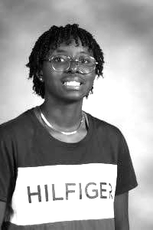
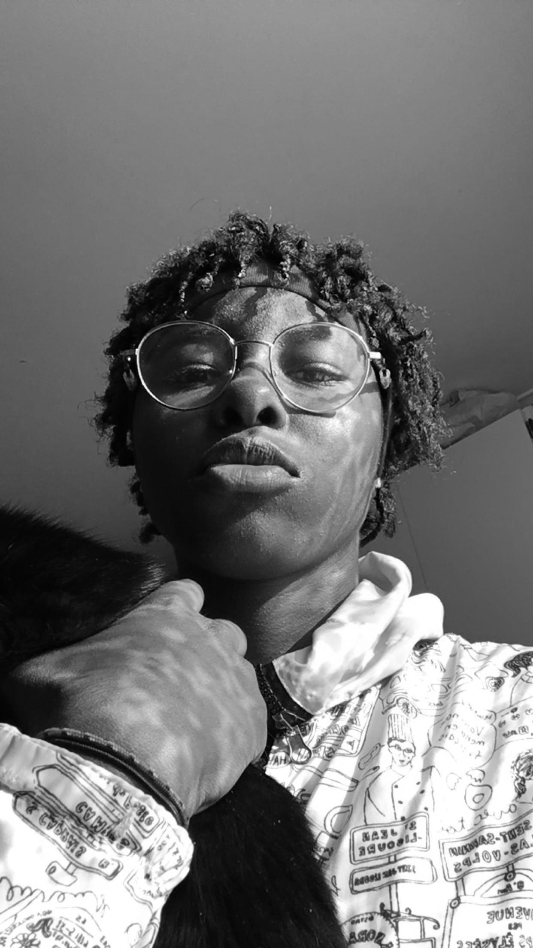
Your PowerSchool portrait 😔
The portrait YOU send me 😃
Notes:
Record Art 10 translations in notes only, Summer 2025 generated on 8/9/2025
If I don’t have a new photo, I have printed your PowerSchool photos for you. The deadline for sending me photos is 4:00 Tuesday.
===
shqiptare - Albanian
Nëse nuk kam një foto të re, unë kam printuar fotot tuaja të PowerSchool për ju. Afati i fundit për dërgimin e fotove është ora 4:00 e martë.
አማርኛ - Amharic
አዲስ ፎቶ ከሌለኝ የPowerSchool ፎቶዎችን ለእርስዎ አትሜያለሁ። ፎቶዎችን ለመላክ ቀነ ገደብ ማክሰኞ 4:00 ነው።
عربي - Arabic
إذا لم تكن لديّ صورة جديدة، فقد طبعتُ صور باور سكول الخاصة بك. آخر موعد لإرسال الصور هو الساعة الرابعة عصرًا يوم الثلاثاء.
հայերեն - Armenian
Եթե ես չունեմ նոր լուսանկար, ես տպել եմ ձեր PowerSchool լուսանկարները ձեզ համար: Ինձ լուսանկարներ ուղարկելու վերջնաժամկետն է երեքշաբթի ժամը 4:00:
Català - Catalan
Si no tinc una foto nova, us he imprès les fotos de PowerSchool. La data límit per enviar-me les fotos és dimarts a les 4:00.
中文 - Chinese
如果我没有新照片，我已经把你们的PowerSchool照片打印出来了。照片的截止日期是周二下午4点。
Nederlands - Dutch
Als ik geen nieuwe foto heb, heb ik je PowerSchool-foto's voor je afgedrukt. De deadline voor het insturen van de foto's is dinsdag 16:00 uur.
فارسی - Farsi
اگر عکس جدیدی ندارم، عکس های PowerSchool شما را برای شما چاپ کرده ام. آخرین مهلت ارسال عکس برای من ساعت 4:00 سه شنبه است.
Français - French
Si je n'ai pas de nouvelle photo, j'ai imprimé vos photos PowerSchool. La date limite pour m'envoyer vos photos est mardi 16h.
Deutsch - German
Falls ich kein neues Foto habe, habe ich eure PowerSchool-Fotos für euch ausgedruckt. Einsendeschluss für Fotos ist Dienstag, 16:00 Uhr.
ગુજરાતી - Gujarati
જો મારી પાસે નવો ફોટો નથી, તો મેં તમારા પાવરસ્કૂલના ફોટા તમારા માટે છાપ્યા છે. મને ફોટા મોકલવાની અંતિમ તારીખ 4:00 મંગળવાર છે.
हिंदी - Hindi
अगर मेरे पास कोई नई फ़ोटो नहीं है, तो मैंने आपके लिए पावरस्कूल की तस्वीरें प्रिंट कर ली हैं। मुझे फ़ोटो भेजने की आखिरी तारीख मंगलवार शाम 4 बजे है।
Italiano - Italian
Se non ho una nuova foto, ho stampato per te le tue foto PowerSchool. La scadenza per inviarmi le foto è martedì alle 16:00.
日本語 - Japanese
新しい写真がない場合は、PowerSchoolの写真を印刷しておきました。写真の送付期限は火曜日の午後4時です。
한국어 - Korean
새 사진이 없을 경우, PowerSchool 사진을 인쇄해 두었습니다. 사진 제출 마감일은 화요일 오후 4시입니다.
Kurdî - Kurdish
Ger wêneyek min a nû tunebe, min wêneyên we yên PowerSchool ji we re çap kirine. Maweya şandina wêneyan ji min re roja sêşemê saet 4:00 e.
Melayu - Malay
Jika saya tidak mempunyai foto baharu, saya telah mencetak foto PowerSchool anda untuk anda. Tarikh akhir untuk menghantar gambar kepada saya ialah 4:00 Selasa.
മലയാളം - Malayalam
എൻ്റെ പക്കൽ പുതിയ ഫോട്ടോ ഇല്ലെങ്കിൽ, നിങ്ങൾക്കായി നിങ്ങളുടെ PowerSchool ഫോട്ടോകൾ ഞാൻ പ്രിൻ്റ് ചെയ്‌തിട്ടുണ്ട്. എനിക്ക് ഫോട്ടോകൾ അയക്കാനുള്ള അവസാന തീയതി ചൊവ്വാഴ്ച 4:00 ആണ്.
नेपाली - Nepali
यदि मसँग नयाँ फोटो छैन भने, मैले तपाईंको पावरस्कूल फोटोहरू तपाईंको लागि छापेको छु। मलाई तस्बिरहरू पठाउने अन्तिम म्याद मंगलबार 4:00 हो।
پښتو - Pashto
که زه نوی عکس نلرم، ما ستاسو لپاره ستاسو د پاور سکول عکسونه چاپ کړي دي. ماته د عکسونو لیږلو وروستۍ نیټه د سه شنبې په ورځ 4:00 ده.
Português - Portuguese
Se eu não tiver uma foto nova, imprimi as fotos do PowerSchool para você. O prazo para me enviar as fotos é terça-feira, às 16h.
ਪੰਜਾਬੀ - Punjabi
ਜੇਕਰ ਮੇਰੇ ਕੋਲ ਕੋਈ ਨਵੀਂ ਫੋਟੋ ਨਹੀਂ ਹੈ, ਤਾਂ ਮੈਂ ਤੁਹਾਡੇ ਲਈ ਪਾਵਰਸਕੂਲ ਦੀਆਂ ਫੋਟੋਆਂ ਛਾਪੀਆਂ ਹਨ। ਮੈਨੂੰ ਫੋਟੋਆਂ ਭੇਜਣ ਦੀ ਅੰਤਿਮ ਮਿਤੀ 4:00 ਮੰਗਲਵਾਰ ਹੈ।
Русский - Russian
Если у меня нет новой фотографии, я распечатала ваши фотографии из PowerSchool. Крайний срок отправки фотографий — вторник, 16:00.
српски - Serbian
Ако немам нову фотографију, одштампао сам ваше ПоверСцхоол фотографије за вас. Рок за слање фотографија је уторак до 4:00.
Soomaali - Somali
Haddii aanan haysan sawir cusub, waxaan kuu daabacay sawiradaada PowerSchool. Waqtiga kama dambaysta ah ee ii soo diri sawirada waa 4:00 Talaadada.
Español - Spanish
Si no tengo una foto nueva, ya he impreso tus fotos de PowerSchool. La fecha límite para enviarme fotos es el martes a las 4:00.
basa Sunda - Sundanese
Mun kuring teu boga poto anyar, Kuring geus nyitak poto PowerSchool Anjeun pikeun anjeun. Deadline pikeun ngirim kuring poto nyaéta 4:00 Salasa.
kiswahili - Swahili
Ikiwa sina picha mpya, nimekuchapishia picha zako za PowerSchool. Makataa ya kunitumia picha ni 4:00 Jumanne.
svenska - Swedish
Om jag inte har ett nytt foto har jag skrivit ut dina PowerSchool-foton åt dig. Deadline för att skicka bilder till mig är 16:00 tisdag.
Tagalog
Kung wala akong bagong larawan, na-print ko ang iyong mga larawan sa PowerSchool para sa iyo. Ang deadline para sa pagpapadala sa akin ng mga larawan ay 4:00 Martes.
தமிழ் - Tamil
என்னிடம் புதிய புகைப்படம் இல்லையென்றால், உங்களுக்காக உங்கள் PowerSchool புகைப்படங்களை அச்சிட்டுள்ளேன். எனக்கு புகைப்படங்களை அனுப்புவதற்கான காலக்கெடு செவ்வாய் 4:00 ஆகும்.
แบบไทย - Thai
ถ้าผมไม่มีรูปใหม่ ผมปริ้นท์รูป PowerSchool ให้คุณเรียบร้อยแล้วครับ หมดเขตส่งรูปให้ผมวันอังคารนี้ 4 โมงเย็นครับ
Türkçe - Turkish
Yeni bir fotoğrafım yoksa, PowerSchool fotoğraflarınızı sizin için bastırdım. Fotoğraf gönderme son tarihi Salı günü saat 16:00.
Українська - Ukrainian
Якщо у мене немає нової фотографії, я надрукував для вас ваші фотографії PowerSchool. Кінцевий термін надсилання фотографій – 4:00 вівторка.
اردو - Urdu
اگر میرے پاس کوئی نئی تصویر نہیں ہے، تو میں نے آپ کے پاور سکول کی تصاویر پرنٹ کر دی ہیں۔ مجھے تصاویر بھیجنے کی آخری تاریخ منگل 4:00 ہے۔
Tiếng Việt - Vietnamese
Nếu tôi không có ảnh mới, tôi đã in ảnh PowerSchool cho bạn rồi. Hạn chót để gửi ảnh cho tôi là 4:00 chiều thứ Ba.

Slide 23
If I don’t have a new photo, I have printed your PowerSchool photos for you.
The deadline for sending me photos is 4:00 Tuesday.
ፎቶዎችን ለመላክ ቀነ ገደብ ማክሰኞ 4:00 ነው።
آخر موعد لإرسال الصور لي هو الساعة الرابعة يوم الثلاثاء.
La data límit per enviar-me les fotos és dimarts a les 4:00.
给我发送照片的截止日期是星期二 4:00。
آخرین مهلت ارسال عکس برای من ساعت 4:00 سه شنبه است.
मुझे फोटो भेजने की अंतिम तिथि मंगलवार 4:00 बजे है।
写真の送付締め切りは火曜日の午後4時です。
사진을 보내주시는 마감일은 화요일 오후 4시입니다.
Maweya şandina wêneyan ji min re roja sêşemê saet 4:00 e.
O prazo para me enviar fotos é terça-feira às 16:00.
ਮੈਨੂੰ ਫੋਟੋਆਂ ਭੇਜਣ ਦੀ ਅੰਤਿਮ ਮਿਤੀ 4:00 ਮੰਗਲਵਾਰ ਹੈ।
Крайний срок отправки мне фотографий — вторник, 16:00.
Waqtiga kama dambaysta ah ee ii soo diri sawirada waa 4:00 Talaadada.
La fecha límite para enviarme fotos es el martes a las 4:00.
Makataa ya kunitumia picha ni 4:00 Jumanne.
Ang deadline para sa pagpapadala sa akin ng mga larawan ay 4:00 Martes.
Fotoğraflarınızı bana göndermeniz için son tarih Salı günü saat 16:00'dır.
Кінцевий термін надсилання фотографій – 4:00 вівторка.
Hạn chót để gửi ảnh cho tôi là 4:00 chiều thứ Ba.
Notes:
Current Art 10 languages shortened next to English, Summer 2025 generated on 8/9/2025
If I don’t have a new photo, I have printed your PowerSchool photos for you. The deadline for sending me photos is 4:00 Tuesday.
Shortened text:
The deadline for sending me photos is 4:00 Tuesday.
===
shqiptare - Albanian
Nëse nuk kam një foto të re, unë kam printuar fotot tuaja të PowerSchool për ju. Afati i fundit për dërgimin e fotove është ora 4:00 e mërkurë.
አማርኛ - Amharic
አዲስ ፎቶ ከሌለኝ የPowerSchool ፎቶዎችን ለእርስዎ አትሜያለሁ። ፎቶዎችን ለመላክ ቀነ ገደብ 4:00 እሮብ ነው።
عربي - Arabic
إذا لم تكن لديّ صورة جديدة، فقد طبعتُ صور باور سكول لكم. آخر موعد لإرسال الصور هو الساعة الرابعة عصرًا يوم الأربعاء.
հայերեն - Armenian
Եթե ես չունեմ նոր լուսանկար, ես տպել եմ ձեր PowerSchool լուսանկարները ձեզ համար: Ինձ նկարներ ուղարկելու վերջնաժամկետն է չորեքշաբթի ժամը 4:00:
Català - Catalan
Si no tinc una foto nova, us he imprès les fotos de PowerSchool. La data límit per enviar-me les fotos és dimecres a les 4:00.
中文 - Chinese
如果我没有新照片，我已经把你们的PowerSchool照片打印出来了。照片的截止日期是周三下午4点。
Nederlands - Dutch
Als ik geen nieuwe foto heb, heb ik je PowerSchool-foto's voor je afgedrukt. De deadline voor het insturen van de foto's is woensdag 16:00 uur.
فارسی - Farsi
اگر عکس جدیدی ندارم، عکس های PowerSchool شما را برای شما چاپ کرده ام. آخرین مهلت ارسال عکس برای من ساعت 4:00 چهارشنبه است.
Français - French
Si je n'ai pas de nouvelle photo, j'ai imprimé vos photos PowerSchool. La date limite pour m'envoyer vos photos est mercredi 16h.
Deutsch - German
Falls ich kein neues Foto habe, habe ich eure PowerSchool-Fotos für euch ausgedruckt. Einsendeschluss für Fotos ist Mittwoch 16:00 Uhr.
ગુજરાતી - Gujarati
જો મારી પાસે નવો ફોટો નથી, તો મેં તમારા પાવરસ્કૂલના ફોટા તમારા માટે છાપ્યા છે. મને ફોટા મોકલવાની અંતિમ તારીખ બુધવારે 4:00 છે.
हिंदी - Hindi
अगर मेरे पास कोई नई तस्वीर नहीं है, तो मैंने आपके लिए पावरस्कूल की तस्वीरें प्रिंट कर ली हैं। मुझे तस्वीरें भेजने की आखिरी तारीख बुधवार शाम 4 बजे है।
Italiano - Italian
Se non ho una nuova foto, ho stampato per te le tue foto PowerSchool. La scadenza per inviarmi le foto è mercoledì alle 16:00.
日本語 - Japanese
新しい写真がない場合は、PowerSchoolの写真を印刷しておきました。写真の送付期限は水曜日の午後4時です。
한국어 - Korean
새 사진이 없을 경우, PowerSchool 사진을 인쇄해 두었습니다. 사진 제출 마감일은 수요일 오후 4시입니다.
Kurdî - Kurdish
Ger wêneyek min a nû tunebe, min wêneyên we yên PowerSchool ji we re çap kirine. Maweya şandina wêneyan roja Çarşemê 4:00 e.
Melayu - Malay
Jika saya tidak mempunyai foto baharu, saya telah mencetak foto PowerSchool anda untuk anda. Tarikh akhir untuk menghantar gambar kepada saya ialah 4:00 Rabu.
മലയാളം - Malayalam
എൻ്റെ പക്കൽ പുതിയ ഫോട്ടോ ഇല്ലെങ്കിൽ, നിങ്ങൾക്കായി നിങ്ങളുടെ PowerSchool ഫോട്ടോകൾ ഞാൻ പ്രിൻ്റ് ചെയ്‌തിട്ടുണ്ട്. എനിക്ക് ഫോട്ടോകൾ അയക്കാനുള്ള അവസാന തീയതി ബുധനാഴ്ച 4:00 ആണ്.
नेपाली - Nepali
यदि मसँग नयाँ फोटो छैन भने, मैले तपाईंको पावरस्कूल फोटोहरू तपाईंको लागि छापेको छु। मलाई तस्बिरहरू पठाउने अन्तिम म्याद बुधबार 4:00 बजे हो।
پښتو - Pashto
که زه نوی عکس نلرم، ما ستاسو لپاره ستاسو د پاور سکول عکسونه چاپ کړي دي. ماته د عکسونو لیږلو وروستۍ نیټه د چهارشنبه 4:00 ده.
Português - Portuguese
Se eu não tiver uma foto nova, imprimi as fotos do PowerSchool para você. O prazo para me enviar as fotos é quarta-feira, às 16h.
ਪੰਜਾਬੀ - Punjabi
ਜੇਕਰ ਮੇਰੇ ਕੋਲ ਕੋਈ ਨਵੀਂ ਫੋਟੋ ਨਹੀਂ ਹੈ, ਤਾਂ ਮੈਂ ਤੁਹਾਡੇ ਲਈ ਪਾਵਰਸਕੂਲ ਦੀਆਂ ਫੋਟੋਆਂ ਛਾਪੀਆਂ ਹਨ। ਮੈਨੂੰ ਫੋਟੋਆਂ ਭੇਜਣ ਦੀ ਅੰਤਮ ਤਾਰੀਖ ਬੁੱਧਵਾਰ 4:00 ਹੈ।
Русский - Russian
Если у меня нет новой фотографии, я распечатала ваши фотографии из PowerSchool. Крайний срок отправки фотографий — среда, 16:00.
српски - Serbian
Ако немам нову фотографију, одштампао сам ваше ПоверСцхоол фотографије за вас. Рок за слање фотографија је у среду до 4:00.
Soomaali - Somali
Haddii aanan haysan sawir cusub, waxaan kuu daabacay sawiradaada PowerSchool. Waqtiga kama dambaysta ah ee ii soo diri sawirada waa 4:00 Arbacada.
Español - Spanish
Si no tengo una foto nueva, ya he impreso tus fotos de PowerSchool. La fecha límite para enviarme las fotos es el miércoles a las 4:00 p. m.
basa Sunda - Sundanese
Mun kuring teu boga poto anyar, Kuring geus nyitak poto PowerSchool Anjeun pikeun anjeun. Deadline pikeun ngirim kuring poto nyaéta 4:00 Rebo.
kiswahili - Swahili
Ikiwa sina picha mpya, nimekuchapishia picha zako za PowerSchool. Makataa ya kunitumia picha ni 4:00 Jumatano.
svenska - Swedish
Om jag inte har ett nytt foto har jag skrivit ut dina PowerSchool-foton åt dig. Deadline för att skicka bilder till mig är 16:00 på onsdag.
Tagalog
Kung wala akong bagong larawan, na-print ko ang iyong mga larawan sa PowerSchool para sa iyo. Ang deadline para sa pagpapadala sa akin ng mga larawan ay 4:00 Miyerkules.
தமிழ் - Tamil
என்னிடம் புதிய புகைப்படம் இல்லையென்றால், உங்களுக்காக உங்கள் PowerSchool புகைப்படங்களை அச்சிட்டுள்ளேன். எனக்கு புகைப்படங்களை அனுப்புவதற்கான காலக்கெடு புதன்கிழமை 4:00 ஆகும்.
แบบไทย - Thai
ถ้าผมไม่มีรูปใหม่ ผมปริ้นท์รูป PowerSchool ให้คุณเรียบร้อยแล้วครับ หมดเขตส่งรูปให้ผมเวลา 4 โมงเย็นวันพุธครับ
Türkçe - Turkish
Yeni bir fotoğrafım yoksa, PowerSchool fotoğraflarınızı sizin için bastırdım. Fotoğraf gönderme son tarihi Çarşamba günü saat 16:00.
Українська - Ukrainian
Якщо у мене немає нової фотографії, я надрукував для вас ваші фотографії PowerSchool. Кінцевий термін надсилання фотографій – 4:00 середи.
اردو - Urdu
اگر میرے پاس کوئی نئی تصویر نہیں ہے، تو میں نے آپ کے پاور سکول کی تصاویر پرنٹ کر دی ہیں۔ مجھے تصاویر بھیجنے کی آخری تاریخ بدھ 4:00 بجے ہے۔
Tiếng Việt - Vietnamese
Nếu tôi không có ảnh mới, tôi đã in ảnh PowerSchool cho bạn rồi. Hạn chót để gửi ảnh cho tôi là 4:00 chiều thứ Tư.

Slide 25
Portrait projects from former students
ከቀድሞ ተማሪዎች የቁም ፕሮጀክቶች
مشاريع بورتريه من الطلاب السابقين
Projectes de retrats d'antics alumnes
以前学生的肖像项目
پروژه های پرتره از دانش آموزان سابق
पूर्व छात्रों की पोर्ट्रेट परियोजनाएँ
卒業生のポートレートプロジェクト
전 학생들의 초상화 프로젝트
Projeyên portreyê ji xwendekarên berê
Projetos de retratos de ex-alunos
ਸਾਬਕਾ ਵਿਦਿਆਰਥੀਆਂ ਦੇ ਪੋਰਟਰੇਟ ਪ੍ਰੋਜੈਕਟ
Портретные проекты бывших студентов
Mashaariicda sawirka ee ardaydii hore
Proyectos de retratos de antiguos alumnos
Miradi ya picha kutoka kwa wanafunzi wa zamani
Portrait projects mula sa mga dating estudyante
Eski öğrencilerin portre projeleri
Проекти портретів колишніх студентів
Các dự án chân dung từ cựu sinh viên
Notes:
Current Art 10 languages centred next to English, Summer 2025 generated on 8/9/2025
Portrait projects from former students
===
shqiptare - Albanian
Projekte portretesh nga ish-nxënës
አማርኛ - Amharic
ከቀድሞ ተማሪዎች የቁም ፕሮጀክቶች
عربي - Arabic
مشاريع بورتريه من الطلاب السابقين
հայերեն - Armenian
Դիմանկարային նախագծեր նախկին ուսանողներից
Català - Catalan
Projectes de retrats d'antics alumnes
中文 - Chinese
以前学生的肖像项目
Nederlands - Dutch
Portretprojecten van oud-studenten
فارسی - Farsi
پروژه های پرتره از دانش آموزان سابق
Français - French
Projets de portraits d'anciens élèves
Deutsch - German
Porträtprojekte ehemaliger Studierender
ગુજરાતી - Gujarati
ભૂતપૂર્વ વિદ્યાર્થીઓના પોટ્રેટ પ્રોજેક્ટ્સ
हिंदी - Hindi
पूर्व छात्रों की पोर्ट्रेट परियोजनाएँ
Italiano - Italian
Progetti di ritratti di ex studenti
日本語 - Japanese
卒業生のポートレートプロジェクト
한국어 - Korean
전 학생들의 초상화 프로젝트
Kurdî - Kurdish
Projeyên portreyê ji xwendekarên berê
Melayu - Malay
Projek potret daripada bekas pelajar
മലയാളം - Malayalam
മുൻ വിദ്യാർത്ഥികളിൽ നിന്നുള്ള പോർട്രെയ്റ്റ് പ്രോജക്ടുകൾ
नेपाली - Nepali
पूर्व विद्यार्थीहरूबाट पोर्ट्रेट परियोजनाहरू
پښتو - Pashto
د پخوانیو زده کونکو څخه د انځورونو پروژې
Português - Portuguese
Projetos de retratos de ex-alunos
ਪੰਜਾਬੀ - Punjabi
ਸਾਬਕਾ ਵਿਦਿਆਰਥੀਆਂ ਦੇ ਪੋਰਟਰੇਟ ਪ੍ਰੋਜੈਕਟ
Русский - Russian
Портретные проекты бывших студентов
српски - Serbian
Пројекти портрета бивших ученика
Soomaali - Somali
Mashaariicda sawirka ee ardaydii hore
Español - Spanish
Proyectos de retratos de antiguos alumnos
basa Sunda - Sundanese
Proyék potret ti urut murid
kiswahili - Swahili
Miradi ya picha kutoka kwa wanafunzi wa zamani
svenska - Swedish
Porträttprojekt från tidigare studenter
Tagalog
Portrait projects mula sa mga dating estudyante
தமிழ் - Tamil
முன்னாள் மாணவர்களிடமிருந்து உருவப்பட திட்டங்கள்
แบบไทย - Thai
โครงการภาพถ่ายจากศิษย์เก่า
Türkçe - Turkish
Eski öğrencilerin portre projeleri
Українська - Ukrainian
Проекти портретів колишніх студентів
اردو - Urdu
سابق طلباء کے پورٹریٹ پروجیکٹس
Tiếng Việt - Vietnamese
Các dự án chân dung từ cựu sinh viên

Slide 27
Once you FULLY finish parts of the face and hair, you can move on to practicing whole faces.
There are gargoyles to practice, and there are examples of half faces to draw as well. This will help you practice getting all of the parts of the face to work together.
As usual, the trick is to get the shadows to join together. Shading acts a lot like glue in a drawing.
የፊት እና የፀጉር ክፍሎችን ከጨረሱ በኋላ ሙሉ ፊቶችን መለማመድ ይችላሉ.
بمجرد الانتهاء من أجزاء الوجه والشعر، يمكنك التدرب على الوجوه بالكامل.
Un cop hàgiu acabat parts de la cara i el cabell, podeu practicar cares senceres.
一旦完成了脸部和头发的部分，就可以练习整个脸部了。
پس از اتمام قسمت‌هایی از صورت و مو، می‌توانید تمام صورت‌ها را تمرین کنید.
एक बार जब आप चेहरे और बालों के कुछ हिस्सों का अभ्यास कर लें, तो आप पूरे चेहरे का अभ्यास कर सकते हैं।
顔と髪の毛のパーツが完成したら、顔全体を練習します。
얼굴과 머리카락의 일부를 완성하고 나면 얼굴 전체를 연습할 수 있습니다.
Dema ku hûn beşên rû û porê xwe biqedînin, hûn dikarin rûyên tevahî pratîk bikin.
Depois de terminar partes do rosto e do cabelo, você pode praticar rostos inteiros.
ਇੱਕ ਵਾਰ ਜਦੋਂ ਤੁਸੀਂ ਚਿਹਰੇ ਅਤੇ ਵਾਲਾਂ ਦੇ ਕੁਝ ਹਿੱਸਿਆਂ ਨੂੰ ਪੂਰਾ ਕਰ ਲੈਂਦੇ ਹੋ, ਤਾਂ ਤੁਸੀਂ ਪੂਰੇ ਚਿਹਰਿਆਂ ਦਾ ਅਭਿਆਸ ਕਰ ਸਕਦੇ ਹੋ।
Закончив прорисовку частей лица и волос, можно приступать к рисованию целых лиц.
Markaad dhammayso qaybo ka mid ah wejiga iyo timaha, waxaad ku tababaran kartaa wejiyada oo dhan.
Una vez que hayas terminado partes de la cara y el cabello, puedes practicar caras enteras.
Mara baada ya kumaliza sehemu za uso na nywele, unaweza kufanya mazoezi ya nyuso nzima.
Kapag natapos mo na ang mga bahagi ng mukha at buhok, maaari kang magsanay ng buong mukha.
Yüzün ve saçın bir kısmını bitirdikten sonra artık tüm yüz üzerinde pratik yapabilirsiniz.
Після того, як ви закінчили частини обличчя та волосся, ви можете практикувати цілі обличчя.
Sau khi hoàn thành một phần khuôn mặt và tóc, bạn có thể luyện tập cho toàn bộ khuôn mặt.
Notes:
Current Art 10 languages shortened next to English, Summer 2025 generated on 8/11/2025
Once you FULLY finish parts of the face and hair, you can move on to practicing whole faces. There are gargoyles to practice, and there are examples of half faces to draw as well. This will help you practice getting all of the parts of the face to work together. As usual, the trick is to get the shadows to join together. Shading acts a lot like glue in a drawing.
Shortened text:
Once you finish parts of the face and hair, you can practice whole faces.
===
shqiptare - Albanian
Pasi të përfundoni PLOTËSISHT pjesë të fytyrës dhe flokëve, mund të kaloni në ushtrimin e fytyrave të tëra. Ka gargojla për t'u praktikuar, dhe ka edhe shembuj të gjysmë fytyrave për të vizatuar gjithashtu. Kjo do t'ju ndihmojë të praktikoni që të gjitha pjesët e fytyrës të punojnë së bashku. Si zakonisht, truku është që të bashkohen hijet. Hijezimi vepron shumë si ngjitës në një vizatim.
አማርኛ - Amharic
አንዴ የፊት እና የፀጉር ክፍሎችን ሙሉ በሙሉ ከጨረሱ በኋላ ሙሉ ፊቶችን ወደ ልምምድ መቀጠል ይችላሉ። ለመለማመድ ጋራጎይሎች አሉ፣ እና ለመሳል የግማሽ ፊት ምሳሌዎችም አሉ። ይህ ሁሉም የፊት ክፍሎች አንድ ላይ እንዲሰሩ ለማድረግ እንዲለማመዱ ይረዳዎታል. እንደተለመደው, ዘዴው ጥላዎቹን አንድ ላይ እንዲቀላቀሉ ማድረግ ነው. ጥላ በሥዕል ውስጥ እንደ ሙጫ ይሠራል።
عربي - Arabic
بعد الانتهاء من رسم أجزاء الوجه والشعر، يمكنك الانتقال إلى رسم الوجوه كاملةً. هناك تماثيل غرغول للتدرب عليها، وأمثلة لنصف وجه للرسم. سيساعدك هذا على التدرب على دمج جميع أجزاء الوجه. كالعادة، تكمن الحيلة في دمج الظلال. يعمل التظليل كالصمغ في الرسم.
հայերեն - Armenian
Դեմքի և մազերի մասերն ամբողջությամբ ավարտելուց հետո կարող եք անցնել ամբողջ դեմքերի վարժություններին: Կան գարգոիլներ, որոնք պետք է վարժվեն, և կան նաև կիսադեմերի օրինակներ, որոնք կարող են նկարել: Սա կօգնի ձեզ վարժեցնել, որպեսզի դեմքի բոլոր մասերը միասին աշխատեն: Ինչպես միշտ, հնարքն այն է, որ ստվերները միավորվեն: Ստվերավորումը շատ նման է սոսինձի գծապատկերում:
Català - Catalan
Un cop acabis TOTALment parts de la cara i el cabell, pots passar a practicar cares senceres. Hi ha gàrgoles per practicar, i també hi ha exemples de mitges cares per dibuixar. Això us ajudarà a practicar perquè totes les parts de la cara funcionin juntes. Com és habitual, el truc és aconseguir que les ombres s'uneixin. L'ombrejat s'assembla molt a la cola en un dibuix.
中文 - Chinese
一旦你完全完成了脸部和头发的部分，你就可以开始练习画整张脸了。这里有一些石像鬼的画法可以练习，也有半张脸的画法可以画。这能帮助你练习如何让脸部的各个部分协调一致。和往常一样，诀窍在于让阴影连接在一起。阴影在绘画中的作用就像胶水一样。
Nederlands - Dutch
Zodra je delen van het gezicht en het haar VOLLEDIG af hebt, kun je verdergaan met het oefenen van hele gezichten. Je kunt waterspuwers oefenen en er zijn ook voorbeelden van halve gezichten om te tekenen. Dit helpt je om alle delen van het gezicht op elkaar te laten aansluiten. Zoals altijd is de truc om de schaduwen aan elkaar te laten sluiten. Schaduwen werken ongeveer hetzelfde als lijm in een tekening.
فارسی - Farsi
هنگامی که قسمت هایی از صورت و مو را به طور کامل تمام کردید، می توانید به تمرین تمام صورت ها بروید. گارگویل‌هایی برای تمرین وجود دارد و نمونه‌هایی از نیم‌چهره برای کشیدن نیز وجود دارد. این به شما کمک می‌کند تا تمرین کنید که تمام قسمت‌های صورت با هم کار کنند. طبق معمول، ترفند این است که سایه ها به هم بپیوندند. سایه زدن بسیار شبیه چسب در نقاشی عمل می کند.
Français - French
Une fois les parties du visage et des cheveux entièrement terminées, vous pouvez vous exercer à dessiner des visages entiers. Vous trouverez des gargouilles et des exemples de demi-visages. Cela vous aidera à harmoniser toutes les parties du visage. Comme toujours, l'astuce consiste à bien assembler les ombres. L'ombrage agit un peu comme de la colle dans un dessin.
Deutsch - German
Sobald du Teile des Gesichts und der Haare vollständig fertiggestellt hast, kannst du mit dem Zeichnen ganzer Gesichter fortfahren. Es gibt Wasserspeier zum Üben und auch Beispiele für halbe Gesichter zum Zeichnen. So übst du, alle Teile des Gesichts miteinander zu verbinden. Wie immer besteht der Trick darin, die Schatten miteinander zu verbinden. Schattierungen wirken in einer Zeichnung wie Klebstoff.
ગુજરાતી - Gujarati
એકવાર તમે ચહેરા અને વાળના ભાગોને સંપૂર્ણપણે પૂર્ણ કરી લો, પછી તમે આખા ચહેરાની પ્રેક્ટિસ કરવા માટે આગળ વધી શકો છો. પ્રેક્ટિસ કરવા માટે ગાર્ગોયલ્સ છે, અને દોરવા માટે અડધા ચહેરાના ઉદાહરણો પણ છે. આ તમને ચહેરાના તમામ ભાગોને એકસાથે કામ કરવા માટે પ્રેક્ટિસ કરવામાં મદદ કરશે. હંમેશની જેમ, યુક્તિ એ પડછાયાઓને એકસાથે જોડાવાની છે. શેડિંગ ડ્રોઇંગમાં ગુંદર જેવું કામ કરે છે.
हिंदी - Hindi
चेहरे और बालों के कुछ हिस्सों को पूरी तरह से बनाने के बाद, आप पूरे चेहरे का अभ्यास शुरू कर सकते हैं। अभ्यास के लिए गार्गॉयल हैं, और आधे चेहरों के उदाहरण भी हैं। इससे आपको चेहरे के सभी हिस्सों को एक साथ बनाने का अभ्यास करने में मदद मिलेगी। हमेशा की तरह, तरकीब यह है कि परछाइयों को एक साथ जोड़ा जाए। छायांकन चित्र में गोंद की तरह काम करता है।
Italiano - Italian
Una volta COMPLETAMENTE completate alcune parti del viso e dei capelli, puoi passare a esercitarti sui volti interi. Ci sono gargoyle da provare e anche esempi di mezzi volti da disegnare. Questo ti aiuterà a far funzionare insieme tutte le parti del viso. Come al solito, il trucco è far sì che le ombre si uniscano. L'ombreggiatura funziona un po' come la colla in un disegno.
日本語 - Japanese
顔と髪のパーツが完全に完成したら、顔全体の練習に移りましょう。ガーゴイルの練習や、半顔の描き方の例もあります。これらの練習を通して、顔のパーツ全体をうまく組み合わせる練習ができます。いつものように、影をうまく繋げることがコツです。陰影は、絵を描く上で接着剤のような役割を果たします。
한국어 - Korean
얼굴과 머리카락의 각 부분을 완벽하게 완성하면 얼굴 전체를 연습할 수 있습니다. 가고일을 연습할 수도 있고, 반쪽 얼굴을 그릴 수도 있습니다. 이렇게 하면 얼굴의 모든 부분을 조화롭게 표현하는 연습에 도움이 됩니다. 늘 그렇듯, 그림자를 하나로 모으는 것이 핵심입니다. 그림에서 음영은 접착제와 같은 역할을 합니다.
Kurdî - Kurdish
Gava ku hûn bi TEMAMî beşên rû û porê xwe biqedînin, hûn dikarin derbasî pratîkkirina tevahiya rûyan bibin. Gargoy hene ku ji bo praktîzekirinê, û nimûneyên nîvrûyên ku ji bo xêzkirinê jî hene. Ev ê ji we re bibe alîkar ku hûn hemî beşên rû bi hev re bixebitin. Wekî her car, hîle ev e ku meriv sîwanan bigihîne hev. Şewitandin di xêzkirinê de pir mîna benîştê tevdigere.
Melayu - Malay
Sebaik sahaja anda menyelesaikan bahagian muka dan rambut SEPENUHNYA, anda boleh meneruskan untuk mengamalkan seluruh muka. Terdapat gargoyles untuk berlatih, dan terdapat contoh separuh muka untuk dilukis juga. Ini akan membantu anda berlatih membuat semua bahagian muka berfungsi bersama. Seperti biasa, silap mata adalah untuk mendapatkan bayang-bayang untuk bergabung bersama. Lorek bertindak seperti gam dalam lukisan.
മലയാളം - Malayalam
മുഖത്തിൻ്റെയും മുടിയുടെയും ഭാഗങ്ങൾ പൂർണ്ണമായി പൂർത്തിയാക്കിയാൽ, നിങ്ങൾക്ക് മുഴുവൻ മുഖങ്ങളും പരിശീലിപ്പിക്കാൻ കഴിയും. പരിശീലിക്കാൻ ഗാർഗോയിലുകളുണ്ട്, വരയ്ക്കാൻ പകുതി മുഖങ്ങളുടെ ഉദാഹരണങ്ങളുണ്ട്. മുഖത്തിൻ്റെ എല്ലാ ഭാഗങ്ങളും ഒരുമിച്ച് പ്രവർത്തിക്കാൻ ഇത് നിങ്ങളെ സഹായിക്കും. പതിവുപോലെ, നിഴലുകൾ ഒന്നിച്ചു ചേരുക എന്നതാണ് തന്ത്രം. ഷേഡിംഗ് ഒരു ഡ്രോയിംഗിലെ പശ പോലെ പ്രവർത്തിക്കുന്നു.
नेपाली - Nepali
एकचोटि तपाईंले अनुहार र कपालका भागहरू पूर्ण रूपमा समाप्त गरिसकेपछि, तपाईं सम्पूर्ण अनुहारहरू अभ्यास गर्न अगाडि बढ्न सक्नुहुन्छ। त्यहाँ अभ्यास गर्न गार्गोइलहरू छन्, र त्यहाँ आधा अनुहारहरू कोर्नका लागि उदाहरणहरू छन्। यसले तपाईंलाई अनुहारका सबै भागहरू सँगै काम गर्न अभ्यास गर्न मद्दत गर्नेछ। सामान्य रूपमा, चाल छायाहरू सँगै सामेल हुन प्राप्त गर्न हो। छायांकनले रेखाचित्रमा गोंद जस्तै कार्य गर्दछ।
پښتو - Pashto
یوځل چې تاسو په بشپړ ډول د مخ او ویښتو برخې بشپړې کړئ ، تاسو کولی شئ د ټول مخونو تمرین کولو ته لاړشئ. د تمرین کولو لپاره ګارګویلونه شتون لري، او د انځور کولو لپاره د نیم مخونو مثالونه هم شتون لري. دا به تاسو سره د مخ ټولې برخې د یوځای کار کولو تمرین کولو کې مرسته وکړي. د معمول په څیر، چال دا دی چې سیوري سره یوځای شي. سیډینګ په انځور کې د ګوتو په څیر ډیر کار کوي.
Português - Portuguese
Depois de TERMINAR COMPLETAMENTE partes do rosto e do cabelo, você pode começar a praticar rostos inteiros. Há gárgulas para praticar e exemplos de metades de rosto para desenhar também. Isso ajudará você a praticar como fazer com que todas as partes do rosto funcionem juntas. Como de costume, o truque é fazer com que as sombras se juntem. O sombreamento funciona como cola em um desenho.
ਪੰਜਾਬੀ - Punjabi
ਇੱਕ ਵਾਰ ਜਦੋਂ ਤੁਸੀਂ ਚਿਹਰੇ ਅਤੇ ਵਾਲਾਂ ਦੇ ਭਾਗਾਂ ਨੂੰ ਪੂਰੀ ਤਰ੍ਹਾਂ ਪੂਰਾ ਕਰ ਲੈਂਦੇ ਹੋ, ਤਾਂ ਤੁਸੀਂ ਪੂਰੇ ਚਿਹਰਿਆਂ ਦਾ ਅਭਿਆਸ ਕਰਨ ਲਈ ਅੱਗੇ ਵਧ ਸਕਦੇ ਹੋ। ਅਭਿਆਸ ਕਰਨ ਲਈ ਗਾਰਗੋਇਲਜ਼ ਹਨ, ਅਤੇ ਖਿੱਚਣ ਲਈ ਅੱਧੇ ਚਿਹਰਿਆਂ ਦੀਆਂ ਉਦਾਹਰਣਾਂ ਵੀ ਹਨ। ਇਹ ਤੁਹਾਨੂੰ ਚਿਹਰੇ ਦੇ ਸਾਰੇ ਹਿੱਸਿਆਂ ਨੂੰ ਇਕੱਠੇ ਕੰਮ ਕਰਨ ਲਈ ਅਭਿਆਸ ਕਰਨ ਵਿੱਚ ਮਦਦ ਕਰੇਗਾ। ਆਮ ਵਾਂਗ, ਚਾਲ ਇਹ ਹੈ ਕਿ ਪਰਛਾਵੇਂ ਇਕੱਠੇ ਹੋਣ ਲਈ ਪ੍ਰਾਪਤ ਕਰੋ. ਸ਼ੇਡਿੰਗ ਇੱਕ ਡਰਾਇੰਗ ਵਿੱਚ ਗੂੰਦ ਵਾਂਗ ਕੰਮ ਕਰਦੀ ਹੈ।
Русский - Russian
Как только вы ПОЛНОСТЬЮ закончите прорисовку частей лица и волос, можно переходить к рисованию целых лиц. Есть примеры рисования горгулий и лиц в пол. Это поможет вам научиться синхронизировать все части лица. Как обычно, секрет в том, чтобы тени соединились. Тени в рисунке действуют как клей.
српски - Serbian
Када ПОТПУНО завршите делове лица и косе, можете прећи на вежбање целих лица. Постоје гаргојли за вежбање, а постоје и примери полулица за цртање. Ово ће вам помоћи да вежбате да сви делови лица раде заједно. Као и обично, трик је у томе да се сенке споје. Сенчење делује као лепак на цртежу.
Soomaali - Somali
Marka aad si buuxda u dhameysato qaybo ka mid ah wejiga iyo timaha, waxaad u gudbi kartaa ku celcelinta wejiyada oo dhan. Waxaa jira gargoyle lagu tababarto, waxaana jira tusaaleyaal wejiyo kala bar ah oo sidoo kale la sawiro. Tani waxay kaa caawin doontaa inaad ku celceliso in dhammaan qaybaha wejiga ay wada shaqeeyaan. Sida caadiga ah, khiyaamada ayaa ah in la helo hadhka si ay isugu biiraan. Hooska ayaa u dhaqma sida xabagta sawirka.
Español - Spanish
Una vez que hayas terminado por completo partes de la cara y el cabello, puedes pasar a practicar con caras completas. Hay gárgolas para practicar y ejemplos de medias caras para dibujar. Esto te ayudará a practicar cómo combinar todas las partes de la cara. Como siempre, el truco está en que las sombras se unan. El sombreado actúa como pegamento en un dibujo.
basa Sunda - Sundanese
Sakali anjeun parantos ngarengsekeun bagian-bagian raray sareng rambut, anjeun tiasa teraskeun kana latihan sadayana. Aya gargoyles latihan, sarta aya conto satengah raray ngagambar ogé. Ieu bakal nulungan anjeun latihan meunang sakabéh bagian raray pikeun gawé bareng. Sakumaha biasa, trikna nyaéta pikeun ngahijikeun kalangkang. Shading tindakan pisan kawas lem dina gambar a.
kiswahili - Swahili
Ukishamaliza KIKAMILIFU sehemu za uso na nywele, unaweza kuendelea na mazoezi ya nyuso nzima. Kuna gargoyles ya kufanya mazoezi, na kuna mifano ya nusu nyuso za kuchora pia. Hii itakusaidia kufanya mazoezi ya kupata sehemu zote za uso kufanya kazi pamoja. Kama kawaida, hila ni kupata vivuli kuungana pamoja. Kivuli hufanya kama gundi kwenye mchoro.
svenska - Swedish
När du HELT avslutat delar av ansiktet och håret kan du gå vidare till att träna hela ansikten. Det finns gargoyler att öva på, och det finns exempel på halva ansikten att rita också. Detta hjälper dig att träna på att få alla delar av ansiktet att fungera tillsammans. Som vanligt är tricket att få skuggorna att gå ihop. Skuggning fungerar mycket som lim i en ritning.
Tagalog
Kapag ganap mong natapos ang mga bahagi ng mukha at buhok, maaari kang magpatuloy sa pagsasanay ng buong mukha. May mga gargoyle para magsanay, at may mga halimbawa ng kalahating mukha na iguguhit din. Makakatulong ito sa iyo na magsanay sa paggana ng lahat ng bahagi ng mukha. Gaya ng nakasanayan, ang lansihin ay ang pagsamahin ang mga anino. Ang pagtatabing ay gumaganap na parang pandikit sa isang guhit.
தமிழ் - Tamil
முகம் மற்றும் முடியின் பகுதிகளை நீங்கள் முழுமையாக முடித்தவுடன், நீங்கள் முழு முகங்களையும் பயிற்சி செய்யலாம். பயிற்சி செய்ய கார்கோயில்கள் உள்ளன, மேலும் அரை முகங்கள் வரைவதற்கு எடுத்துக்காட்டுகள் உள்ளன. இது முகத்தின் அனைத்து பகுதிகளையும் ஒன்றாக வேலை செய்வதைப் பயிற்சி செய்ய உதவும். வழக்கம் போல், நிழல்கள் ஒன்றாக சேரும் தந்திரம். ஷேடிங் ஒரு வரைபடத்தில் பசை போல் செயல்படுகிறது.
แบบไทย - Thai
เมื่อคุณวาดส่วนต่างๆ ของใบหน้าและเส้นผมเสร็จเรียบร้อยแล้ว คุณก็สามารถฝึกวาดใบหน้าแบบเต็มใบได้ มีการ์กอยล์ให้ฝึกวาด และมีตัวอย่างใบหน้าครึ่งหน้าให้วาดด้วย วิธีนี้จะช่วยให้คุณฝึกให้ทุกส่วนของใบหน้าทำงานร่วมกันได้ เช่นเคย เคล็ดลับคือการทำให้เงามารวมกัน การลงเงาทำหน้าที่เหมือนกาวในภาพวาด
Türkçe - Turkish
Yüzün ve saçın bazı kısımlarını TAMAMEN bitirdikten sonra, tüm yüzleri uygulamaya geçebilirsiniz. Pratik yapabileceğiniz gargoyl'lar ve çizebileceğiniz yarım yüz örnekleri de mevcut. Bu, yüzün tüm kısımlarını bir araya getirme pratiği yapmanıza yardımcı olacaktır. Her zamanki gibi, asıl mesele gölgelerin birleşmesini sağlamaktır. Gölgelendirme, çizimde tutkal görevi görür.
Українська - Ukrainian
Після того, як ви ПОВНІСТЮ закінчили частини обличчя та волосся, ви можете переходити до виконання цілих облич. Є горгулії, які можна потренувати, а також є приклади напівобличчя, які можна намалювати. Це допоможе вам потренуватися в тому, щоб усі частини обличчя працювали разом. Як завжди, хитрість полягає в тому, щоб змусити тіні з’єднатися. Затінення діє як клей на малюнку.
اردو - Urdu
ایک بار جب آپ چہرے اور بالوں کے حصوں کو مکمل طور پر ختم کر لیتے ہیں، تو آپ پورے چہروں کی مشق کر سکتے ہیں۔ مشق کرنے کے لیے گارگوئلز ہیں، اور اس کے ساتھ ساتھ آدھے چہروں کی مثالیں بھی ہیں۔ اس سے آپ کو چہرے کے تمام حصوں کو ایک ساتھ کام کرنے کی مشق کرنے میں مدد ملے گی۔ ہمیشہ کی طرح، چال یہ ہے کہ سائے کو ایک ساتھ ملایا جائے۔ شیڈنگ ڈرائنگ میں گلو کی طرح کام کرتی ہے۔
Tiếng Việt - Vietnamese
Sau khi HOÀN THÀNH các phần khuôn mặt và tóc, bạn có thể chuyển sang luyện tập toàn bộ khuôn mặt. Có những bức tượng gargoyle để luyện tập, và cũng có những ví dụ về nửa khuôn mặt để vẽ. Điều này sẽ giúp bạn luyện tập để tất cả các phần của khuôn mặt ăn khớp với nhau. Như thường lệ, bí quyết là làm sao để các vùng tối hòa quyện vào nhau. Việc tô bóng cũng giống như keo dán trong một bức vẽ vậy.

Slide 28
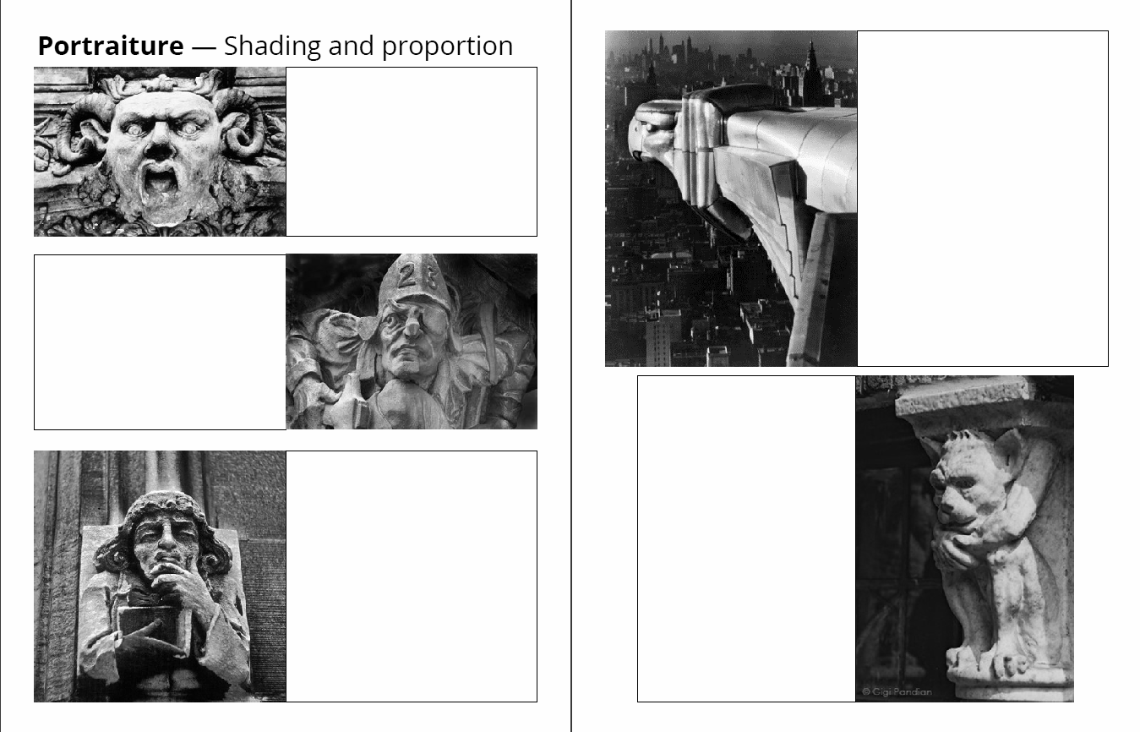

Slide 29
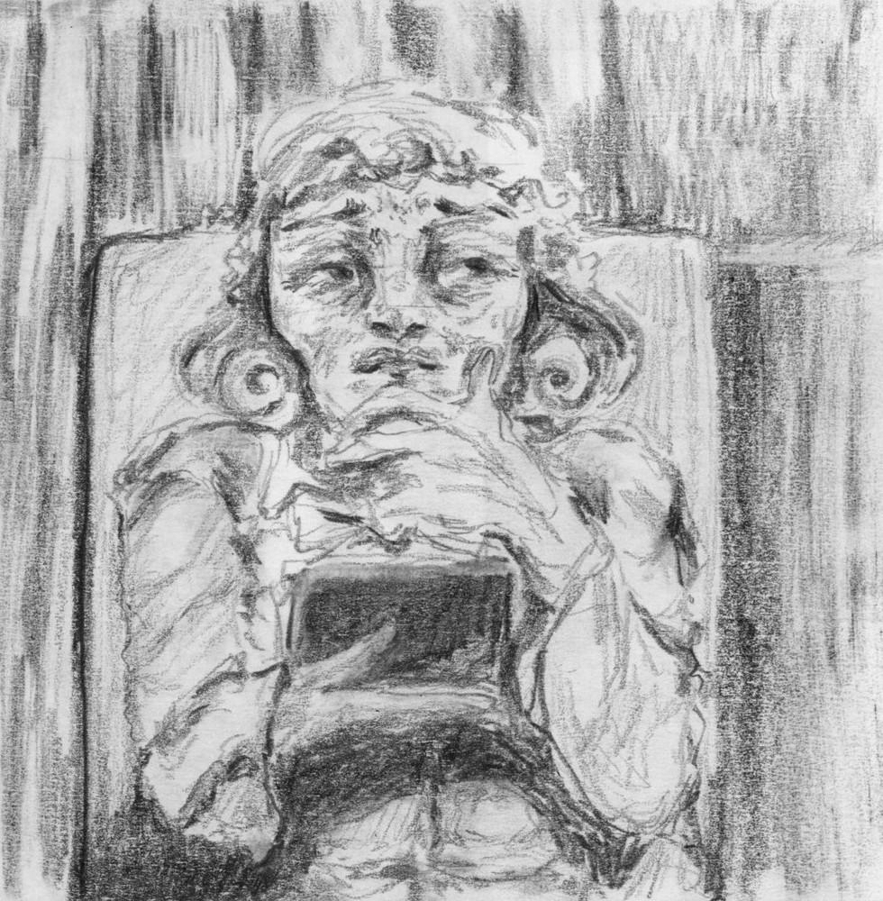
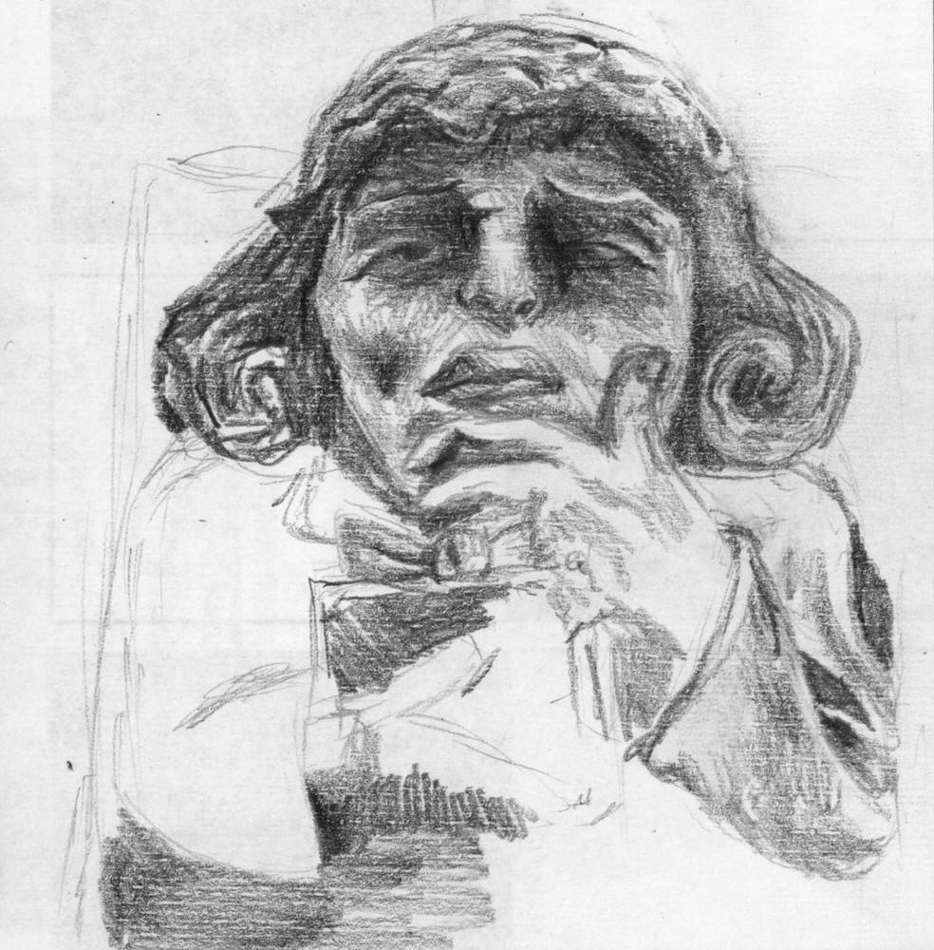
Elgin Wilson
graphite on paper
Fall 2021
Tanya Naguit
graphite on paper
Fall 2021

Slide 30



Slide 31
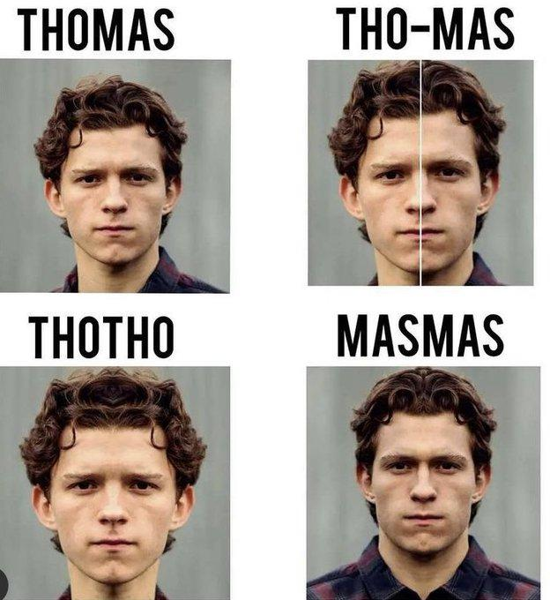
Using the reflect and measure method.
People’s faces are asymmetrical. This can lead to some unnerving effects!
የማንጸባረቅ እና የመለኪያ ዘዴን በመጠቀም.
استخدام طريقة الانعكاس والقياس.
Utilitzant el mètode de reflexió i mesura.
使用反射和测量方法。
با استفاده از روش بازتاب و اندازه گیری
परावर्तन एवं माप विधि का उपयोग करना।
反射と測定法を使用する。
반사 및 측정 방법을 사용합니다.
Bikaranîna rêbaza refleks û pîvandinê.
Usando o método de refletir e medir.
ਪ੍ਰਤੀਬਿੰਬ ਅਤੇ ਮਾਪ ਵਿਧੀ ਦੀ ਵਰਤੋਂ ਕਰਨਾ।
Используя метод отражения и измерения.
Isticmaalka habka milicsiga iyo cabbirka.
Utilizando el método de reflexión y medición.
Kwa kutumia njia ya kutafakari na kupima.
Gamit ang pamamaraang reflect and measure.
Yansıtma ve ölçme yöntemini kullanarak.
Використання методу відбиття та вимірювання.
Sử dụng phương pháp phản ánh và đo lường.
Notes:
Current Art 10 languages shortened next to English, Summer 2025 generated on 8/12/2025
Using the reflect and measure method. People’s faces are asymmetrical. This can lead to some unnerving effects!
Shortened text:
Using the reflect and measure method.
===
shqiptare - Albanian
Duke përdorur metodën e reflektimit dhe matjes. Fytyrat e njerëzve janë asimetrike. Kjo mund të çojë në disa efekte shqetësuese!
አማርኛ - Amharic
የማንጸባረቅ እና የመለኪያ ዘዴን በመጠቀም. የሰዎች ፊት ያልተመጣጠነ ነው። ይህ ወደ አንዳንድ ያልተጠበቁ ውጤቶች ሊመራ ይችላል!
عربي - Arabic
باستخدام طريقة الانعكاس والقياس، تبدو وجوه الناس غير متماثلة، مما قد يؤدي إلى آثار مزعجة!
հայերեն - Armenian
Օգտագործելով արտացոլման և չափման մեթոդը: Մարդկանց դեմքերը ասիմետրիկ են. Սա կարող է հանգեցնել որոշ անհանգստացնող հետևանքների:
Català - Catalan
Utilitzant el mètode de reflexió i mesura. Les cares de les persones són asimètriques. Això pot provocar alguns efectes inquietants!
中文 - Chinese
使用反射测量法。人们的脸是不对称的。这可能会导致一些令人不安的效果！
Nederlands - Dutch
Gebruik de reflectie- en meetmethode. Gezichten van mensen zijn asymmetrisch. Dit kan tot verontrustende effecten leiden!
فارسی - Farsi
با استفاده از روش بازتاب و اندازه گیری چهره افراد نامتقارن است. این می تواند به برخی از اثرات عصبی منجر شود!
Français - French
En utilisant la méthode « réfléchir et mesurer », les visages sont asymétriques. Cela peut entraîner des effets perturbateurs !
Deutsch - German
Mit der Spiegel- und Messmethode. Die Gesichter der Menschen sind asymmetrisch. Dies kann zu einigen beunruhigenden Effekten führen!
ગુજરાતી - Gujarati
પ્રતિબિંબ અને માપન પદ્ધતિનો ઉપયોગ કરીને. લોકોના ચહેરા અસમપ્રમાણ છે. આ કેટલીક અસ્વસ્થ અસરો તરફ દોરી શકે છે!
हिंदी - Hindi
परावर्तन और माप विधि का उपयोग करें। लोगों के चेहरे असममित होते हैं। इससे कुछ परेशान करने वाले प्रभाव हो सकते हैं!
Italiano - Italian
Utilizzando il metodo "rifletti e misura". I volti delle persone sono asimmetrici. Questo può portare ad alcuni effetti inquietanti!
日本語 - Japanese
反射と測定法を使う。人の顔は非対称なので、不安な気持ちにさせる効果があります。
한국어 - Korean
반사 측정법을 사용하면 사람들의 얼굴은 비대칭적이기 때문에 불안감을 유발할 수 있습니다!
Kurdî - Kurdish
Bikaranîna rêbaza refleks û pîvandinê. Rûyên mirovan asîmetrîk in. Ev dikare bibe sedema hin bandorên bêhêz!
Melayu - Malay
Menggunakan kaedah refleksi dan ukur. Wajah orang ramai tidak simetri. Ini boleh membawa kepada beberapa kesan yang menakutkan!
മലയാളം - Malayalam
പ്രതിഫലിപ്പിക്കുകയും അളക്കുകയും ചെയ്യുന്ന രീതി ഉപയോഗിക്കുന്നു. ആളുകളുടെ മുഖങ്ങൾ അസമമാണ്. ഇത് ചില അസ്വസ്ഥതകളിലേക്ക് നയിച്ചേക്കാം!
नेपाली - Nepali
प्रतिबिम्ब र मापन विधि प्रयोग गर्दै। मानिसहरूको अनुहार असमान छ। यसले केही नराम्रो प्रभावहरू निम्त्याउन सक्छ!
پښتو - Pashto
د انعکاس او اندازه کولو میتود کارول. د خلکو مخونه غیر متناسب دي. دا کولی شي د ځینې ناخوښه اغیزو لامل شي!
Português - Portuguese
Usando o método de refletir e medir. Os rostos das pessoas são assimétricos. Isso pode causar alguns efeitos desconcertantes!
ਪੰਜਾਬੀ - Punjabi
ਪ੍ਰਤੀਬਿੰਬ ਅਤੇ ਮਾਪ ਵਿਧੀ ਦੀ ਵਰਤੋਂ ਕਰਨਾ। ਲੋਕਾਂ ਦੇ ਚਿਹਰੇ ਅਸਮਾਨਤਾ ਵਾਲੇ ਹਨ। ਇਹ ਕੁਝ ਨਿਰਾਸ਼ਾਜਨਕ ਪ੍ਰਭਾਵਾਂ ਦੀ ਅਗਵਾਈ ਕਰ ਸਕਦਾ ਹੈ!
Русский - Russian
Используя метод отражения и измерения. Лица людей асимметричны. Это может привести к пугающим эффектам!
српски - Serbian
Користећи метод рефлексије и мерења. Лица људи су асиметрична. Ово може довести до неких узнемирујућих ефеката!
Soomaali - Somali
Isticmaalka habka milicsiga iyo cabbirka. Wajiyada dadku waa asymmetrical. Tani waxay u horseedi kartaa xoogaa saameyn ah!
Español - Spanish
Usando el método de reflejar y medir. Los rostros de las personas son asimétricos. ¡Esto puede causar efectos desconcertantes!
basa Sunda - Sundanese
Ngagunakeun métode reflect and measure. Beungeut jalma asimétri. Ieu bisa ngakibatkeun sababaraha épék unnerving!
kiswahili - Swahili
Kwa kutumia njia ya kutafakari na kupima. Nyuso za watu ni asymmetrical. Hii inaweza kusababisha athari zisizofurahi!
svenska - Swedish
Använda reflektera och mäta metoden. Människors ansikten är asymmetriska. Detta kan leda till en del irriterande effekter!
Tagalog
Gamit ang pamamaraang reflect and measure. Ang mga mukha ng mga tao ay walang simetriko. Ito ay maaaring humantong sa ilang nakakatakot na epekto!
தமிழ் - Tamil
பிரதிபலிப்பு மற்றும் அளவிடும் முறையைப் பயன்படுத்துதல். மக்களின் முகங்கள் சமச்சீரற்றவை. இது சில விரும்பத்தகாத விளைவுகளுக்கு வழிவகுக்கும்!
แบบไทย - Thai
ใช้วิธีสะท้อนและวัด ใบหน้าของคนไม่สมมาตร ซึ่งอาจก่อให้เกิดผลกระทบที่น่าวิตกกังวลได้!
Türkçe - Turkish
Yansıtma ve ölçme yöntemini kullanarak. İnsanların yüzleri asimetriktir. Bu durum bazı rahatsız edici etkilere yol açabilir!
Українська - Ukrainian
Використання методу відбиття та вимірювання. Обличчя людей асиметричні. Це може призвести до деяких неприємних наслідків!
اردو - Urdu
عکاسی اور پیمائش کا طریقہ استعمال کرنا۔ لوگوں کے چہرے غیر متناسب ہیں۔ یہ کچھ ناگوار اثرات کا باعث بن سکتا ہے!
Tiếng Việt - Vietnamese
Sử dụng phương pháp phản chiếu và đo lường. Khuôn mặt của mọi người không cân xứng. Điều này có thể dẫn đến một số hiệu ứng khó chịu!

Slide 32
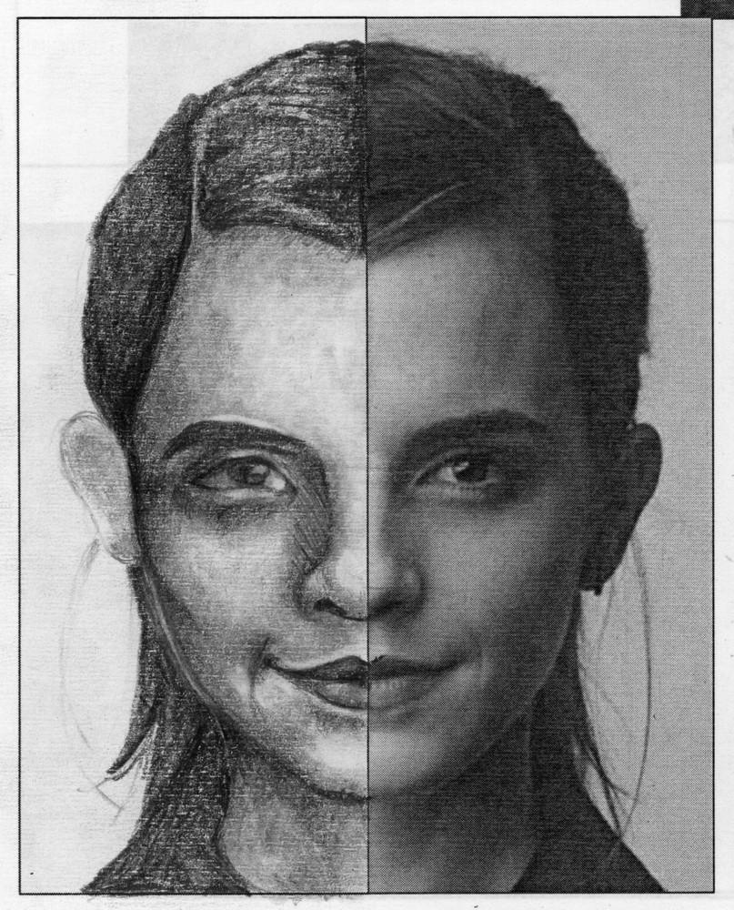
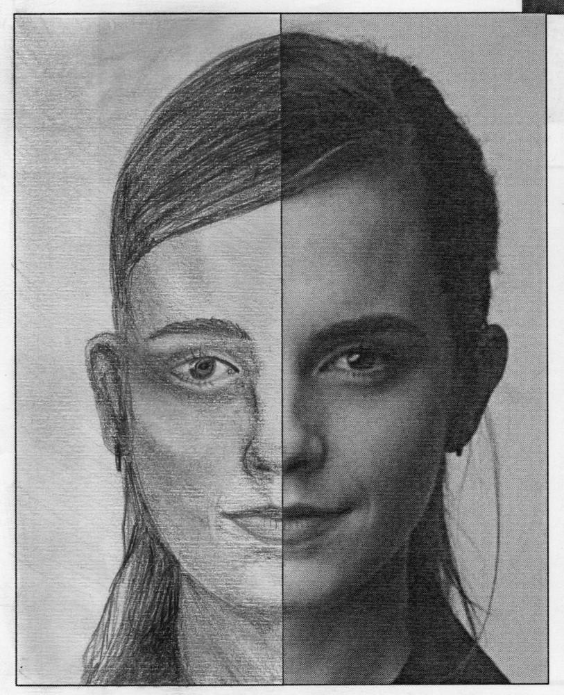
Katherine Boyle
graphite on paper
Fall 2021
Aliza Seroy
graphite on paper
Fall 2021

Slide 33
Jaeger Dwyer
graphite on paper
Fall 2021
Allison Tran
graphite on paper
Fall 2021

Slide 35
How to start making your portrait
የእርስዎን የቁም ምስል እንዴት እንደሚጀምሩ
كيفية البدء في رسم صورتك الشخصية
Com començar a fer el teu retrat
如何开始制作你的肖像
چگونه شروع به ساخت پرتره خود کنیم
अपना चित्र बनाना कैसे शुरू करें
肖像画の描き方
초상화를 그리는 방법
Meriv çawa dest bi çêkirina portreya xwe dike
Como começar a fazer seu retrato
ਆਪਣਾ ਪੋਰਟਰੇਟ ਬਣਾਉਣਾ ਕਿਵੇਂ ਸ਼ੁਰੂ ਕਰੀਏ
Как начать создавать свой портрет
Sida loo bilaabo samaynta sawirkaaga
Cómo empezar a hacer tu retrato
Jinsi ya kuanza kutengeneza picha yako
Paano simulan ang paggawa ng iyong portrait
Portrenizi yapmaya nasıl başlayabilirsiniz?
З чого почати робити свій портрет
Làm thế nào để bắt đầu vẽ chân dung của bạn
Notes:
Current Art 10 languages centred next to English, Summer 2025 generated on 8/10/2025
How to start making your portrait
===
shqiptare - Albanian
Si të filloni të bëni portretin tuaj
አማርኛ - Amharic
የእርስዎን የቁም ምስል እንዴት እንደሚጀምሩ
عربي - Arabic
كيفية البدء في رسم صورتك الشخصية
հայերեն - Armenian
Ինչպես սկսել ձեր դիմանկարը
Català - Catalan
Com començar a fer el teu retrat
中文 - Chinese
如何开始制作你的肖像
Nederlands - Dutch
Hoe begin je met het maken van je portret?
فارسی - Farsi
چگونه شروع به ساخت پرتره خود کنیم
Français - French
Comment commencer à réaliser votre portrait
Deutsch - German
So beginnen Sie mit der Erstellung Ihres Porträts
ગુજરાતી - Gujarati
તમારું પોટ્રેટ બનાવવાનું કેવી રીતે શરૂ કરવું
हिंदी - Hindi
अपना चित्र बनाना कैसे शुरू करें
Italiano - Italian
Come iniziare a realizzare il tuo ritratto
日本語 - Japanese
肖像画の描き方
한국어 - Korean
초상화를 그리는 방법
Kurdî - Kurdish
Meriv çawa dest bi çêkirina portreya xwe dike
Melayu - Malay
Bagaimana untuk mula membuat potret anda
മലയാളം - Malayalam
നിങ്ങളുടെ ഛായാചിത്രം നിർമ്മിക്കുന്നത് എങ്ങനെ ആരംഭിക്കാം
नेपाली - Nepali
कसरी आफ्नो पोर्ट्रेट बनाउन सुरु गर्न
پښتو - Pashto
څنګه خپل انځور جوړول پیل کړئ
Português - Portuguese
Como começar a fazer seu retrato
ਪੰਜਾਬੀ - Punjabi
ਆਪਣਾ ਪੋਰਟਰੇਟ ਬਣਾਉਣਾ ਕਿਵੇਂ ਸ਼ੁਰੂ ਕਰੀਏ
Русский - Russian
Как начать создавать свой портрет
српски - Serbian
Како почети да правите свој портрет
Soomaali - Somali
Sida loo bilaabo samaynta sawirkaaga
Español - Spanish
Cómo empezar a hacer tu retrato
basa Sunda - Sundanese
Kumaha ngamimitian nyieun potret anjeun
kiswahili - Swahili
Jinsi ya kuanza kutengeneza picha yako
svenska - Swedish
Hur du börjar göra ditt porträtt
Tagalog
Paano simulan ang paggawa ng iyong portrait
தமிழ் - Tamil
உங்கள் உருவப்படத்தை எவ்வாறு உருவாக்குவது
แบบไทย - Thai
วิธีเริ่มต้นสร้างภาพเหมือนของคุณ
Türkçe - Turkish
Portrenizi yapmaya nasıl başlayabilirsiniz?
Українська - Ukrainian
З чого почати робити свій портрет
اردو - Urdu
اپنا پورٹریٹ بنانا کیسے شروع کریں۔
Tiếng Việt - Vietnamese
Làm thế nào để bắt đầu vẽ chân dung của bạn

Slide 36
There are four ways to start your portrait drawing
Use a light table or window to trace ⇐ I recommend this!
Great shapes and sizes, but terrible detail
Use a grid
Fairly accurate, but slow and the grid can show
Use the reflect and measure method
Uncomfortably slow, but often the most accurate
Freehand it
Fast! But also inaccurate when used by beginners
የብርሃን ጠረጴዛን ወይም መስኮትን፣ ፍርግርግን፣ ማንፀባረቅ እና መለካት፣ ወይም የቁም ምስልዎን በእጅ መሳል ይችላሉ።
يمكنك استخدام طاولة أو نافذة ضوء، أو شبكة، أو الانعكاس والقياس، أو رسم صورتك الشخصية يدويًا.
Podeu utilitzar una taula de llum o una finestra, una quadrícula, reflectir i mesurar, o dibuixar el vostre retrat a mà alçada.
您可以使用灯箱或窗口、网格、反射和测量，或者徒手绘制您的肖像。
می توانید از یک میز یا پنجره نور، یک شبکه، انعکاس و اندازه گیری، یا با دست آزاد پرتره خود را استفاده کنید.
आप प्रकाश तालिका या खिड़की, ग्रिड, परावर्तन और माप का उपयोग कर सकते हैं, या मुक्तहस्त से अपना चित्र बना सकते हैं।
ライト テーブルやウィンドウ、グリッド、反射と測定を使用したり、ポートレートをフリーハンドで描いたりすることができます。
라이트 테이블이나 창문, 격자, 반사 및 측정을 사용하거나 손으로 자유롭게 초상화를 그릴 수 있습니다.
Hûn dikarin tabloyek an pencereyek ronahiyê, şebekî bikar bînin, ronî bikin û bipîvin, an portreya xwe bi destê azad xêz bikin.
Você pode usar uma mesa de luz ou janela, uma grade, refletir e medir ou desenhar seu retrato à mão livre.
ਤੁਸੀਂ ਇੱਕ ਲਾਈਟ ਟੇਬਲ ਜਾਂ ਵਿੰਡੋ, ਇੱਕ ਗਰਿੱਡ, ਪ੍ਰਤੀਬਿੰਬ ਅਤੇ ਮਾਪ, ਜਾਂ ਫ੍ਰੀਹੈਂਡ ਆਪਣੇ ਪੋਰਟਰੇਟ ਦੀ ਵਰਤੋਂ ਕਰ ਸਕਦੇ ਹੋ।
Вы можете использовать световой стол или окно, сетку, отражать и измерять или нарисовать свой портрет от руки.
Waxaad isticmaali kartaa miis ama daaqad iftiin leh, shabag, milicso oo cabbir, ama sawir gacantaada xorta ah.
Puedes utilizar una mesa de luz o una ventana, una cuadrícula, reflejar y medir, o dibujar tu retrato a mano alzada.
Unaweza kutumia jedwali jepesi au dirisha, gridi ya taifa, kutafakari na kupima, au kuchora picha yako bila malipo.
Maaari kang gumamit ng isang magaan na mesa o bintana, isang grid, sumasalamin at sukatin, o malayang gumuhit ng iyong larawan.
Portrenizi ışık masası veya penceresi, ızgara, yansıtma ve ölçüm kullanarak veya serbest elle çizerek yapabilirsiniz.
Ви можете використовувати світловий стіл або вікно, сітку, відобразити та виміряти або від руки намалювати свій портрет.
Bạn có thể sử dụng bàn đèn hoặc cửa sổ, lưới, phản chiếu và đo lường, hoặc vẽ chân dung bằng tay.
Notes:
Current Art 10 languages shortened next to English, Summer 2025 generated on 8/12/2025
There are four ways to start your portrait drawing: Use a light table or window to trace ⇐ I recommend this! Great shapes and sizes, but terrible detail. Use a grid: Fairly accurate, but slow and the grid can show. Use the reflect and measure method: Uncomfortably slow, but often the most accurate. Freehand it: Fast! But also inaccurate when used by beginners.
Shortened text:
You can use a light table or window, a grid, reflect and measure, or freehand draw your portrait.
===
shqiptare - Albanian
Ka katër mënyra për të filluar vizatimin tuaj të portretit: Përdorni një tavolinë të lehtë ose dritare për të gjurmuar ⇐ Unë e rekomandoj këtë! Forma dhe madhësi të shkëlqyera, por detaje të tmerrshme. Përdorni një rrjet: mjaft i saktë, por i ngadalshëm dhe rrjeti mund të shfaqet. Përdorni metodën e reflektimit dhe matjes: Në mënyrë të pakëndshme e ngadaltë, por shpesh më e sakta. Me dorë të lirë: Shpejt! Por gjithashtu i pasaktë kur përdoret nga fillestarët.
አማርኛ - Amharic
የቁም ስዕልዎን ለመጀመር አራት መንገዶች አሉ፡ ለመከታተል የብርሃን ጠረጴዛ ወይም መስኮት ይጠቀሙ ⇐ ይህን እመክራለሁ! ምርጥ ቅርጾች እና መጠኖች, ግን አስፈሪ ዝርዝር. ፍርግርግ ተጠቀም፡ በትክክል ትክክለኛ፣ ግን ቀርፋፋ እና ፍርግርግ ሊታይ ይችላል። የማንጸባረቅ እና የመለኪያ ዘዴን ተጠቀም፡ በማይመች ሁኔታ ቀርፋፋ፣ ግን ብዙ ጊዜ በጣም ትክክለኛ። በነጻ እጅ: ፈጣን! ግን በጀማሪዎች ሲጠቀሙም ትክክል አይደለም.
عربي - Arabic
هناك أربع طرق لبدء رسم بورتريهك: استخدم طاولة أو نافذة للتتبع ⇐ أنصحك بهذا! أشكال وأحجام رائعة، لكن تفاصيلها رديئة. استخدم الشبكة: دقيقة نسبيًا، لكنها بطيئة وقد تظهر الشبكة. استخدم طريقة الانعكاس والقياس: بطيئة بشكل غير مريح، لكنها غالبًا ما تكون الأكثر دقة. الرسم الحر: سريع! ولكنه أيضًا غير دقيق للمبتدئين.
հայերեն - Armenian
Ձեր դիմանկարը սկսելու չորս եղանակ կա. Օգտագործեք լուսավոր սեղան կամ պատուհան՝ հետագծելու համար ⇐ Ես խորհուրդ եմ տալիս սա: Հիանալի ձևեր և չափեր, բայց սարսափելի մանրուք: Օգտագործեք ցանց. բավականին ճշգրիտ, բայց դանդաղ, և ցանցը կարող է ցույց տալ: Օգտագործեք արտացոլման և չափման մեթոդը. անհարմար դանդաղ, բայց հաճախ ամենաճիշտը: Ազատ ձեռքով: Արագ: Բայց նաև ոչ ճշգրիտ, երբ օգտագործվում է սկսնակների կողմից:
Català - Catalan
Hi ha quatre maneres de començar el dibuix de retrats: Utilitzeu una taula de llum o una finestra per traçar ⇐ Us recomano això! Grans formes i mides, però un detall terrible. Utilitzeu una quadrícula: bastant precisa, però lenta i la quadrícula es pot mostrar. Utilitzeu el mètode de reflexió i mesura: incòmodement lent, però sovint el més precís. Freehand it: ràpid! Però també inexacte quan l'utilitzen els principiants.
中文 - Chinese
开始画肖像有四种方法：用透光桌或窗户描摹 ⇐ 我推荐这个！形状和尺寸都很棒，但细节很差。用网格：比较准确，但速度慢，而且网格会显露出来。用反射测量法：速度慢得让人不舒服，但通常是最准确的。徒手画：速度快！但初学者用起来也不太准确。
Nederlands - Dutch
Er zijn vier manieren om te beginnen met portrettekenen: Gebruik een lichtbak of raam om over te trekken ⇐ Ik raad dit aan! Geweldige vormen en maten, maar vreselijk gedetailleerd. Gebruik een raster: redelijk nauwkeurig, maar langzaam en het raster is zichtbaar. Gebruik de spiegel-en-meetmethode: oncomfortabel langzaam, maar vaak het meest nauwkeurig. Uit de hand: snel! Maar ook onnauwkeurig voor beginners.
فارسی - Farsi
چهار راه برای شروع طراحی پرتره وجود دارد: از یک میز یا پنجره نور برای ردیابی استفاده کنید ⇐ من این را توصیه می کنم! اشکال و اندازه های عالی، اما جزئیات وحشتناک. از یک شبکه استفاده کنید: نسبتا دقیق است، اما کند است و شبکه می تواند نشان دهد. از روش بازتاب و اندازه گیری استفاده کنید: به طرز ناراحت کننده ای کند، اما اغلب دقیق ترین است. دست آزاد: سریع! اما هنگام استفاده توسط مبتدیان نیز نادرست است.
Français - French
Il existe quatre façons de commencer votre dessin de portrait : Utilisez une table lumineuse ou une fenêtre pour tracer ⇐ Je recommande ! De belles formes et tailles, mais des détails médiocres. Utilisez une grille : Assez précise, mais lente et la grille peut se voir. Utilisez la méthode de réflexion et de mesure : Inconfortablement lente, mais souvent la plus précise. À main levée : Rapide ! Mais aussi imprécise pour les débutants.
Deutsch - German
Es gibt vier Möglichkeiten, mit dem Zeichnen eines Porträts zu beginnen: Verwenden Sie zum Nachzeichnen einen Leuchttisch oder ein Fenster ⇐ Das empfehle ich! Tolle Formen und Größen, aber schreckliche Details. Verwenden Sie ein Raster: Ziemlich genau, aber langsam und das Raster kann sichtbar sein. Verwenden Sie die Spiegel- und Messmethode: Unangenehm langsam, aber oft am genauesten. Freihand: Schnell! Aber auch ungenau, wenn es von Anfängern verwendet wird.
ગુજરાતી - Gujarati
તમારું પોટ્રેટ ડ્રોઈંગ શરૂ કરવાની ચાર રીતો છે: ટ્રેસ કરવા માટે લાઇટ ટેબલ અથવા વિંડોનો ઉપયોગ કરો ⇐ હું આની ભલામણ કરું છું! મહાન આકારો અને કદ, પરંતુ ભયંકર વિગત. ગ્રીડનો ઉપયોગ કરો: એકદમ સચોટ, પરંતુ ધીમી અને ગ્રીડ બતાવી શકે છે. પ્રતિબિંબિત અને માપન પદ્ધતિનો ઉપયોગ કરો: અસ્વસ્થતાપૂર્વક ધીમી, પરંતુ ઘણીવાર સૌથી સચોટ. તેને ફ્રીહેન્ડ કરો: ઝડપી! પણ નવા નિશાળીયા દ્વારા ઉપયોગમાં લેવાતી વખતે અચોક્કસ.
हिंदी - Hindi
अपना पोर्ट्रेट बनाना शुरू करने के चार तरीके हैं: ⇐ मैं इसकी सलाह देता हूँ! आकार और नाप तो शानदार हैं, लेकिन बारीकियाँ बहुत कम हैं। ग्रिड का इस्तेमाल करें: काफ़ी सटीक, लेकिन धीमी और ग्रिड दिखाई दे सकता है। रिफ़्लेक्ट और माप विधि का इस्तेमाल करें: थोड़ा धीमा, लेकिन अक्सर सबसे सटीक। फ्रीहैंड: तेज़! लेकिन शुरुआती लोगों के लिए यह गलत भी है।
Italiano - Italian
Ci sono quattro modi per iniziare a disegnare un ritratto: Usa un tavolo luminoso o una finestra per tracciare ⇐ Lo consiglio! Ottime forme e dimensioni, ma dettagli pessimi. Usa una griglia: Abbastanza precisa, ma lenta e la griglia può essere visibile. Usa il metodo "rifletti e misura": Troppo lento, ma spesso il più preciso. Disegna a mano libera: Veloce! Ma anche impreciso se usato dai principianti.
日本語 - Japanese
肖像画の描き始め方には4つの方法があります。ライトテーブルや窓を使ってトレースする ⇐ おすすめです！形やサイズは素晴らしいですが、細部の描写はひどいです。グリッドを使う：かなり正確ですが、時間がかかり、グリッドが目立ってしまうことがあります。反射して測る方法を使う：少し時間がかかりますが、最も正確であることが多いです。フリーハンドで描く：早いですが、初心者が使うと正確性に欠けます。
한국어 - Korean
초상화를 그리는 방법은 네 가지가 있습니다. 라이트 테이블이나 창문을 사용하여 트레이싱하세요. ⇐ 이 방법을 추천합니다! 모양과 크기는 훌륭하지만 디테일은 형편없습니다. 격자를 사용하세요. 꽤 정확하지만 느리고 격자가 보일 수 있습니다. 반사 및 측정 방법을 사용하세요. 불편할 정도로 느리지만 종종 가장 정확합니다. 자유형: 빠릅니다! 하지만 초보자가 사용하면 부정확합니다.
Kurdî - Kurdish
Çar awayên destpêkirina xêzkirina portreya we hene: Ji bo şopandinê maseyek ronahiyê an pencereyek bikar bînin ⇐ Ez vê pêşniyar dikim! Şikl û pîvanên mezin, lê hûrguliyên tirsnak. Tûrek bikar bînin: Pir rast, lê hêdî û şebek dikare nîşan bide. Rêbaza ronîkirin û pîvandinê bikar bînin: Nerehetî hêdî, lê pir caran ya herî rast. Destê azad: Bi lez! Lê di heman demê de dema ku ji hêla destpêkeran ve tê bikar anîn nerast e.
Melayu - Malay
Terdapat empat cara untuk memulakan lukisan potret anda: Gunakan meja atau tingkap yang terang untuk mengesan ⇐ Saya cadangkan ini! Bentuk dan saiz yang hebat, tetapi perincian yang mengerikan. Gunakan grid: Agak tepat, tetapi perlahan dan grid boleh ditunjukkan. Gunakan kaedah refleksi dan ukur: Tidak selesa perlahan, tetapi selalunya yang paling tepat. Tangan bebas: Cepat! Tetapi juga tidak tepat apabila digunakan oleh pemula.
മലയാളം - Malayalam
നിങ്ങളുടെ പോർട്രെയ്റ്റ് ഡ്രോയിംഗ് ആരംഭിക്കാൻ നാല് വഴികളുണ്ട്: കണ്ടെത്തുന്നതിന് ഒരു ലൈറ്റ് ടേബിളോ വിൻഡോയോ ഉപയോഗിക്കുക ⇐ ഞാൻ ഇത് ശുപാർശ ചെയ്യുന്നു! വലിയ ആകൃതികളും വലുപ്പങ്ങളും, പക്ഷേ ഭയങ്കരമായ വിശദാംശങ്ങൾ. ഒരു ഗ്രിഡ് ഉപയോഗിക്കുക: വളരെ കൃത്യമാണ്, എന്നാൽ വേഗത കുറഞ്ഞതും ഗ്രിഡിന് കാണിക്കാൻ കഴിയും. പ്രതിഫലിപ്പിക്കുന്നതും അളക്കുന്നതുമായ രീതി ഉപയോഗിക്കുക: അസുഖകരമായ വേഗത, എന്നാൽ പലപ്പോഴും ഏറ്റവും കൃത്യമാണ്. ഇത് ഫ്രീഹാൻഡ്: വേഗം! എന്നാൽ തുടക്കക്കാർ ഉപയോഗിക്കുമ്പോൾ കൃത്യതയില്ല.
नेपाली - Nepali
तपाईंको पोर्ट्रेट रेखाचित्र सुरु गर्ने चारवटा तरिकाहरू छन्: ट्रेस गर्न हल्का टेबल वा विन्डो प्रयोग गर्नुहोस् ⇐ म यो सिफारिस गर्छु! ठूलो आकार र आकार, तर भयानक विवरण। ग्रिड प्रयोग गर्नुहोस्: एकदम सही, तर ढिलो र ग्रिड देखाउन सक्छ। प्रतिबिम्ब र मापन विधि प्रयोग गर्नुहोस्: असहज ढिलो, तर प्रायः सबैभन्दा सटीक। यसलाई स्वतन्त्र: छिटो! तर शुरुआतीहरूले प्रयोग गर्दा गलत पनि।
پښتو - Pashto
ستاسو د انځور کولو پیل کولو لپاره څلور لارې شتون لري: د موندلو لپاره د رڼا میز یا کړکۍ څخه کار واخلئ ⇐ زه دا وړاندیز کوم! عالي شکلونه او اندازې ، مګر ویرونکي توضیحات. گرډ وکاروئ: په کافي اندازه دقیق ، مګر ورو او گرډ ښیې. د انعکاس او اندازه کولو میتود وکاروئ: نا آرامه ورو ، مګر ډیری وختونه خورا دقیق. خلاص یې کړه: ګړندی! مګر ناسم هم کله چې د پیل کونکو لخوا کارول کیږي.
Português - Portuguese
Existem quatro maneiras de começar seu desenho de retrato: Use uma mesa de luz ou janela para traçar ⇐ Eu recomendo! Ótimos formatos e tamanhos, mas péssimos detalhes. Use uma grade: Bastante preciso, mas lento, e a grade pode ser vista. Use o método de refletir e medir: Desconfortavelmente lento, mas frequentemente o mais preciso. À mão livre: Rápido! Mas também impreciso quando usado por iniciantes.
ਪੰਜਾਬੀ - Punjabi
ਤੁਹਾਡੀ ਪੋਰਟਰੇਟ ਡਰਾਇੰਗ ਸ਼ੁਰੂ ਕਰਨ ਦੇ ਚਾਰ ਤਰੀਕੇ ਹਨ: ਟਰੇਸ ਕਰਨ ਲਈ ਇੱਕ ਲਾਈਟ ਟੇਬਲ ਜਾਂ ਵਿੰਡੋ ਦੀ ਵਰਤੋਂ ਕਰੋ ⇐ ਮੈਂ ਇਸਦੀ ਸਿਫ਼ਾਰਸ਼ ਕਰਦਾ ਹਾਂ! ਸ਼ਾਨਦਾਰ ਆਕਾਰ ਅਤੇ ਆਕਾਰ, ਪਰ ਭਿਆਨਕ ਵੇਰਵੇ. ਇੱਕ ਗਰਿੱਡ ਦੀ ਵਰਤੋਂ ਕਰੋ: ਕਾਫ਼ੀ ਸਟੀਕ, ਪਰ ਹੌਲੀ ਅਤੇ ਗਰਿੱਡ ਦਿਖਾ ਸਕਦਾ ਹੈ। ਪ੍ਰਤੀਬਿੰਬ ਅਤੇ ਮਾਪ ਵਿਧੀ ਦੀ ਵਰਤੋਂ ਕਰੋ: ਅਸੁਵਿਧਾਜਨਕ ਤੌਰ 'ਤੇ ਹੌਲੀ, ਪਰ ਅਕਸਰ ਸਭ ਤੋਂ ਸਹੀ। ਇਸਨੂੰ ਫ੍ਰੀਹੈਂਡ ਕਰੋ: ਤੇਜ਼! ਪਰ ਇਹ ਵੀ ਗਲਤ ਹੈ ਜਦੋਂ ਸ਼ੁਰੂਆਤ ਕਰਨ ਵਾਲਿਆਂ ਦੁਆਰਾ ਵਰਤੀ ਜਾਂਦੀ ਹੈ।
Русский - Russian
Есть четыре способа начать рисовать портрет: Используйте световой стол или окно для обводки ⇐ Я рекомендую этот способ! Отличные формы и размеры, но ужасная детализация. Используйте сетку: довольно точно, но медленно, и сетка может быть видна. Используйте метод отражения и измерения: неудобно медленно, но часто самый точный. Рисуйте от руки: быстро! Но и неточно, если использовать его новичкам.
српски - Serbian
Постоје четири начина да започнете цртање портрета: Користите светлосни сто или прозор за праћење ⇐ Препоручујем ово! Одлични облици и величине, али ужасни детаљи. Користите мрежу: Прилично тачно, али споро и мрежа се може приказати. Користите метод рефлексије и мерења: непријатно спор, али често најпрецизнији. Руком: Брзо! Али и непрецизан када га користе почетници.
Soomaali - Somali
Waxaa jira afar siyaabood oo aad ku bilaabi karto sawirka sawirka: Isticmaal miis khafiif ah ama daaqad si aad u raadiso ⇐ Waxaan ku talinayaa tan! Qaabab waaweyn iyo cabbirro, laakiin faahfaahin laga cabsado. Isticmaal koronto: Si cadaalad ah sax, laakiin gaabis ah oo shabaggu wuu muujin karaa. Isticmaal habka milicsiga iyo cabbirka: Si aan raaxo lahayn u gaabis ah, laakiin inta badan ka ugu saxsan. Freehand it: Degdeg! Laakiin sidoo kale aan sax ahayn marka ay isticmaalaan kuwa bilowga ah.
Español - Spanish
Hay cuatro maneras de empezar a dibujar un retrato: Usa una mesa de luz o una ventana para trazar ⇐ ¡Te lo recomiendo! Formas y tamaños geniales, pero detalles pésimos. Usa una cuadrícula: Bastante precisa, pero lenta y la cuadrícula puede verse. Usa el método de reflejar y medir: Incómodamente lento, pero a menudo el más preciso. A mano alzada: ¡Rápida! Pero también imprecisa para principiantes.
basa Sunda - Sundanese
Aya opat cara pikeun ngamimitian ngagambar potret anjeun: Anggo méja lampu atanapi jandela pikeun ngalacak ⇐ Abdi nyarankeun ieu! Bentuk sareng ukuran anu saé, tapi detil anu dahsyat. Paké grid a: Cukup akurat, tapi slow sarta grid bisa nembongkeun. Anggo metode réfléksi sareng ukuran: Teu nyaman, tapi sering anu paling akurat. Freehand eta: Gancang! Tapi ogé teu akurat lamun dipaké ku beginners.
kiswahili - Swahili
Kuna njia nne za kuanzisha mchoro wako wa picha: Tumia jedwali jepesi au dirisha kufuatilia ⇐ Ninapendekeza hili! Maumbo na ukubwa mzuri, lakini maelezo ya kutisha. Tumia gridi ya taifa: Sahihi kabisa, lakini polepole na gridi ya taifa inaweza kuonekana. Tumia njia ya kuakisi na kupima: polepole bila raha, lakini mara nyingi ndiyo sahihi zaidi. Freehand it: Haraka! Lakini pia sio sahihi wakati unatumiwa na Kompyuta.
svenska - Swedish
Det finns fyra sätt att börja din porträttteckning: Använd ett ljusbord eller fönster för att spåra ⇐ Jag rekommenderar detta! Fantastiska former och storlekar, men fruktansvärda detaljer. Använd ett rutnät: Ganska exakt, men långsamt och rutnätet kan synas. Använd reflektions- och mätmetoden: Obehagligt långsam, men ofta den mest exakta. Freehand it: Snabbt! Men också felaktig när den används av nybörjare.
Tagalog
Mayroong apat na paraan upang simulan ang iyong pagguhit ng portrait: Gumamit ng maliwanag na mesa o bintana upang i-trace ⇐ Inirerekomenda ko ito! Mahusay na hugis at sukat, ngunit kahila-hilakbot na detalye. Gumamit ng grid: Medyo tumpak, ngunit mabagal at maaaring ipakita ang grid. Gamitin ang paraan ng pagmuni-muni at pagsukat: Hindi komportable na mabagal, ngunit kadalasan ang pinakatumpak. Freehand ito: Mabilis! Ngunit hindi rin tumpak kapag ginamit ng mga nagsisimula.
தமிழ் - Tamil
உங்கள் உருவப்படத்தை வரைவதற்கு நான்கு வழிகள் உள்ளன: லைட் டேபிள் அல்லது ஜன்னலைப் பயன்படுத்தவும் ⇐ இதை நான் பரிந்துரைக்கிறேன்! பெரிய வடிவங்கள் மற்றும் அளவுகள், ஆனால் பயங்கரமான விவரம். ஒரு கட்டத்தைப் பயன்படுத்தவும்: மிகவும் துல்லியமானது, ஆனால் மெதுவாக மற்றும் கட்டம் காட்ட முடியும். பிரதிபலிப்பு மற்றும் அளவீட்டு முறையைப் பயன்படுத்தவும்: வசதியற்ற மெதுவாக, ஆனால் பெரும்பாலும் மிகவும் துல்லியமானது. ஃப்ரீஹேண்ட் இட்: வேகமாக! ஆனால் ஆரம்பநிலையாளர்களால் பயன்படுத்தப்படும் போது துல்லியமற்றது.
แบบไทย - Thai
มีสี่วิธีในการเริ่มวาดภาพเหมือน: ใช้โต๊ะหรือหน้าต่างที่มีไฟส่องสว่างเพื่อวาดตามรอย ⇐ ขอแนะนำวิธีนี้! รูปทรงและขนาดสวยงาม แต่รายละเอียดแย่มาก ใช้ตาราง: ค่อนข้างแม่นยำ แต่ช้าและตารางสามารถแสดงออกมาได้ ใช้วิธีการสะท้อนและวัด: ช้าเกินไป แต่บ่อยครั้งที่แม่นยำที่สุด วาดด้วยมือเปล่า: เร็ว! แต่ก็ไม่แม่นยำเมื่อใช้กับผู้เริ่มต้น
Türkçe - Turkish
Portre çiziminize başlamanın dört yolu vardır: Bir ışık masası veya pencere kullanarak ⇐ Bunu tavsiye ederim! Harika şekiller ve boyutlar, ancak berbat detaylar. Izgara kullanın: Oldukça doğru, ancak yavaş ve ızgara görünebilir. Yansıtma ve ölçme yöntemini kullanın: Rahatsız edici derecede yavaş, ancak genellikle en doğru yöntemdir. Serbest çizim: Hızlı! Ancak yeni başlayanlar tarafından kullanıldığında da hatalıdır.
Українська - Ukrainian
Є чотири способи почати малювати портрет: Використовуйте світловий стіл або вікно, щоб намалювати ⇐ Я рекомендую це! Чудові форми та розміри, але жахлива деталізація. Використовуйте сітку: досить точна, але повільна, і сітка може відображатися. Використовуйте метод відображення та вимірювання: неприємно повільно, але часто найточніше. Від руки: швидко! Але також неточні, коли використовуються початківцями.
اردو - Urdu
اپنی پورٹریٹ ڈرائنگ شروع کرنے کے چار طریقے ہیں: ٹریس کرنے کے لیے لائٹ ٹیبل یا ونڈو کا استعمال کریں ⇐ میں اس کی تجویز کرتا ہوں! عظیم شکلیں اور سائز، لیکن خوفناک تفصیل۔ گرڈ استعمال کریں: کافی حد تک درست، لیکن سست اور گرڈ دکھا سکتا ہے۔ عکاسی اور پیمائش کا طریقہ استعمال کریں: غیر آرام دہ طور پر سست، لیکن اکثر سب سے زیادہ درست۔ اسے فری ہینڈ: تیز! لیکن یہ بھی غلط ہے جب ابتدائی افراد استعمال کرتے ہیں۔
Tiếng Việt - Vietnamese
Có bốn cách để bắt đầu vẽ chân dung: Dùng bảng sáng hoặc cửa sổ để đồ lại ⇐ Tôi khuyên bạn nên làm điều này! Hình dạng và kích thước tuyệt vời, nhưng chi tiết kém. Dùng lưới: Khá chính xác, nhưng chậm và lưới có thể bị lộ. Dùng phương pháp phản chiếu và đo lường: Chậm một cách khó chịu, nhưng thường là chính xác nhất. Vẽ tay: Nhanh! Nhưng cũng không chính xác khi dùng cho người mới bắt đầu.

Slide 37
Using a light table
የብርሃን ጠረጴዛን በመጠቀም
استخدام طاولة الضوء
Utilitzant una taula de llum
使用光桌
استفاده از میز نور
प्रकाश तालिका का उपयोग करना
ライトテーブルの使用
라이트 테이블 사용하기
Bikaranîna tabloya sivik
Usando uma mesa de luz
ਇੱਕ ਲਾਈਟ ਟੇਬਲ ਦੀ ਵਰਤੋਂ ਕਰਨਾ
Использование светового стола
Isticmaalka miis khafiif ah
Usando una mesa de luz
Kutumia meza nyepesi
Gamit ang isang magaan na mesa
Işık masası kullanımı
Використання світлового столу
Sử dụng bàn đèn
Notes:
Current Art 10 languages centred next to English, Summer 2025 generated on 8/10/2025
Using a light table
===
shqiptare - Albanian
Përdorimi i një tavoline të lehtë
አማርኛ - Amharic
የብርሃን ጠረጴዛን በመጠቀም
عربي - Arabic
استخدام طاولة الضوء
հայերեն - Armenian
Օգտագործելով թեթև սեղան
Català - Catalan
Utilitzant una taula de llum
中文 - Chinese
使用光桌
Nederlands - Dutch
Gebruik van een lichttafel
فارسی - Farsi
استفاده از میز نور
Français - French
Utiliser une table lumineuse
Deutsch - German
Verwendung eines Leuchttisches
ગુજરાતી - Gujarati
પ્રકાશ ટેબલનો ઉપયોગ કરવો
हिंदी - Hindi
प्रकाश तालिका का उपयोग करना
Italiano - Italian
Utilizzo di un tavolo luminoso
日本語 - Japanese
ライトテーブルの使用
한국어 - Korean
라이트 테이블 사용하기
Kurdî - Kurdish
Bikaranîna tabloya sivik
Melayu - Malay
Menggunakan meja yang ringan
മലയാളം - Malayalam
ഒരു ലൈറ്റ് ടേബിൾ ഉപയോഗിച്ച്
नेपाली - Nepali
हल्का टेबल प्रयोग गर्दै
پښتو - Pashto
د رڼا میز کارول
Português - Portuguese
Usando uma mesa de luz
ਪੰਜਾਬੀ - Punjabi
ਇੱਕ ਲਾਈਟ ਟੇਬਲ ਦੀ ਵਰਤੋਂ ਕਰਨਾ
Русский - Russian
Использование светового стола
српски - Serbian
Коришћење светлосног стола
Soomaali - Somali
Isticmaalka miis khafiif ah
Español - Spanish
Usando una mesa de luz
basa Sunda - Sundanese
Ngagunakeun méja lampu
kiswahili - Swahili
Kutumia meza nyepesi
svenska - Swedish
Använda ett ljusbord
Tagalog
Gamit ang isang magaan na mesa
தமிழ் - Tamil
ஒளி அட்டவணையைப் பயன்படுத்துதல்
แบบไทย - Thai
การใช้โต๊ะไฟ
Türkçe - Turkish
Işık masası kullanımı
Українська - Ukrainian
Використання світлового столу
اردو - Urdu
روشنی کی میز کا استعمال کرتے ہوئے
Tiếng Việt - Vietnamese
Sử dụng bàn đèn

Slide 38
Two or three people can use a light table at the same time
ሁለት ወይም ሶስት ሰዎች በአንድ ጊዜ የብርሃን ጠረጴዛን መጠቀም ይችላሉ
يمكن لشخصين أو ثلاثة استخدام طاولة ضوء في نفس الوقت
Dues o tres persones poden utilitzar una taula de llum al mateix temps
两到三个人可以同时使用一个灯桌
دو یا سه نفر می توانند همزمان از یک میز نور استفاده کنند
एक ही समय में दो या तीन लोग लाइट टेबल का उपयोग कर सकते हैं
ライトテーブルは2～3人で同時に使用できます
2~3명이 동시에 라이트 테이블을 사용할 수 있습니다.
Du-sê kes dikarin di heman demê de maseyek sivik bikar bînin
Duas ou três pessoas podem usar uma mesa de luz ao mesmo tempo
ਦੋ ਜਾਂ ਤਿੰਨ ਵਿਅਕਤੀ ਇੱਕੋ ਸਮੇਂ ਇੱਕ ਲਾਈਟ ਟੇਬਲ ਦੀ ਵਰਤੋਂ ਕਰ ਸਕਦੇ ਹਨ
Световым столом могут пользоваться два или три человека одновременно.
Laba ama saddex qof ayaa isticmaali kara miis iftiin isku mar ah
Dos o tres personas pueden utilizar una mesa de luz al mismo tiempo
Watu wawili au watatu wanaweza kutumia meza nyepesi kwa wakati mmoja
Dalawa o tatlong tao ang maaaring gumamit ng magaan na mesa nang sabay
Aynı anda iki veya üç kişi ışık masasını kullanabilir
Світловим столиком можуть користуватися одночасно двоє-троє людей
Hai hoặc ba người có thể sử dụng bàn đèn cùng một lúc
Notes:
Current Art 10 languages next to English, Summer 2025 generated on 8/10/2025
Two or three people can use a light table at the same time
===
shqiptare - Albanian
Dy ose tre persona mund të përdorin një tavolinë të lehtë në të njëjtën kohë
አማርኛ - Amharic
ሁለት ወይም ሶስት ሰዎች በአንድ ጊዜ የብርሃን ጠረጴዛን መጠቀም ይችላሉ
عربي - Arabic
يمكن لشخصين أو ثلاثة استخدام طاولة ضوء في نفس الوقت
հայերեն - Armenian
Երկու կամ երեք հոգի կարող են միաժամանակ օգտագործել թեթեւ սեղան
Català - Catalan
Dues o tres persones poden utilitzar una taula de llum al mateix temps
中文 - Chinese
两到三个人可以同时使用一个灯桌
Nederlands - Dutch
Twee of drie personen kunnen tegelijkertijd een lichttafel gebruiken
فارسی - Farsi
دو یا سه نفر می توانند همزمان از یک میز نور استفاده کنند
Français - French
Deux ou trois personnes peuvent utiliser une table lumineuse en même temps
Deutsch - German
Zwei oder drei Personen können gleichzeitig einen Leuchttisch nutzen
ગુજરાતી - Gujarati
બે અથવા ત્રણ લોકો એક જ સમયે પ્રકાશ ટેબલનો ઉપયોગ કરી શકે છે
हिंदी - Hindi
एक ही समय में दो या तीन लोग लाइट टेबल का उपयोग कर सकते हैं
Italiano - Italian
Due o tre persone possono utilizzare un tavolo luminoso contemporaneamente
日本語 - Japanese
ライトテーブルは2～3人で同時に使用できます
한국어 - Korean
2~3명이 동시에 라이트 테이블을 사용할 수 있습니다.
Kurdî - Kurdish
Du-sê kes dikarin di heman demê de maseyek sivik bikar bînin
Melayu - Malay
Dua atau tiga orang boleh menggunakan meja ringan pada masa yang sama
മലയാളം - Malayalam
രണ്ടോ മൂന്നോ പേർക്ക് ഒരേ സമയം ലൈറ്റ് ടേബിൾ ഉപയോഗിക്കാം
नेपाली - Nepali
दुई वा तीन जनाले एकै समयमा लाइट टेबल प्रयोग गर्न सक्छन्
پښتو - Pashto
دوه یا درې کسان کولی شي په ورته وخت کې د رڼا میز وکاروي
Português - Portuguese
Duas ou três pessoas podem usar uma mesa de luz ao mesmo tempo
ਪੰਜਾਬੀ - Punjabi
ਦੋ ਜਾਂ ਤਿੰਨ ਵਿਅਕਤੀ ਇੱਕੋ ਸਮੇਂ ਇੱਕ ਲਾਈਟ ਟੇਬਲ ਦੀ ਵਰਤੋਂ ਕਰ ਸਕਦੇ ਹਨ
Русский - Russian
Световым столом могут пользоваться два или три человека одновременно.
српски - Serbian
Двоје или три особе могу истовремено да користе светлосни сто
Soomaali - Somali
Laba ama saddex qof ayaa isticmaali kara miis iftiin isku mar ah
Español - Spanish
Dos o tres personas pueden utilizar una mesa de luz al mismo tiempo
basa Sunda - Sundanese
Dua atanapi tilu jalma tiasa nganggo méja lampu dina waktos anu sami
kiswahili - Swahili
Watu wawili au watatu wanaweza kutumia meza nyepesi kwa wakati mmoja
svenska - Swedish
Två eller tre personer kan använda ett ljusbord samtidigt
Tagalog
Dalawa o tatlong tao ang maaaring gumamit ng magaan na mesa nang sabay
தமிழ் - Tamil
இரண்டு அல்லது மூன்று பேர் ஒரே நேரத்தில் லைட் டேபிளைப் பயன்படுத்தலாம்
แบบไทย - Thai
สามารถใช้โต๊ะไฟพร้อมกันได้สองหรือสามคน
Türkçe - Turkish
Aynı anda iki veya üç kişi ışık masasını kullanabilir
Українська - Ukrainian
Світловим столиком можуть користуватися одночасно двоє-троє людей
اردو - Urdu
ایک ہی وقت میں دو یا تین لوگ لائٹ ٹیبل استعمال کر سکتے ہیں۔
Tiếng Việt - Vietnamese
Hai hoặc ba người có thể sử dụng bàn đèn cùng một lúc

Slide 39
Use light outlines
Dark outlines mess up your smoothness and the 3D effect.
የብርሃን ንድፎችን ተጠቀም፡ ጠቆር ያለ መግለጫዎች ስዕልህን ጠፍጣፋ ያደርጉታል።
استخدم الخطوط العريضة الفاتحة: الخطوط العريضة الداكنة تجعل الرسم الخاص بك يبدو مسطحًا.
Utilitzeu contorns clars: els contorns foscos fan que el vostre dibuix sembli pla.
使用浅色轮廓：深色轮廓会使您的绘图看起来平坦。
از خطوط روشن استفاده کنید: خطوط تیره باعث می شود که طراحی شما صاف به نظر برسد.
हल्की रूपरेखा का प्रयोग करें: गहरी रूपरेखा आपके चित्र को सपाट दिखाती है।
明るいアウトラインを使用します。暗いアウトラインを使用すると、描画が平坦に見えます。
밝은 윤곽선을 사용하세요. 어두운 윤곽선을 사용하면 그림이 평평해 보입니다.
Rêzên ronahiyê bikar bînin: Xalên tarî xêzkirina we sivik xuya dike.
Use contornos claros: contornos escuros fazem seu desenho parecer plano.
ਹਲਕੀ ਰੂਪਰੇਖਾ ਦੀ ਵਰਤੋਂ ਕਰੋ: ਗੂੜ੍ਹੀ ਰੂਪਰੇਖਾ ਤੁਹਾਡੀ ਡਰਾਇੰਗ ਨੂੰ ਸਮਤਲ ਬਣਾਉਂਦੀ ਹੈ।
Используйте светлые контуры. Темные контуры сделают ваш рисунок плоским.
Isticmaal tilmaamo iftiin leh: Sharaxado mugdi ah ayaa ka dhigaya sawirkaaga mid siman.
Utilice contornos claros: los contornos oscuros hacen que su dibujo parezca plano.
Tumia muhtasari wa mwanga: Muhtasari wa giza hufanya mchoro wako uonekane bapa.
Gumamit ng mga light outline: Ang madilim na outline ay ginagawang flat ang iyong drawing.
Açık renkli dış hatlar kullanın: Koyu renkli dış hatlar çiziminizin düz görünmesine neden olur.
Використовуйте світлі контури: темні контури роблять ваш малюнок плоским.
Sử dụng đường viền sáng: Đường viền tối làm cho bản vẽ của bạn trông phẳng.
Notes:
Current Art 10 languages shortened next to English, Summer 2025 generated on 8/11/2025
Use light outlines: Dark outlines mess up your smoothness and the 3D effect.
Shortened text:
Use light outlines: Dark outlines make your drawing look flat.
===
shqiptare - Albanian
Përdorni skica të lehta: Konturet e errëta prishin butësinë dhe efektin 3D.
አማርኛ - Amharic
የብርሃን ንድፎችን ተጠቀም፡ ጨለማ ዝርዝሮች ቅልጥፍናህን እና የ3-ል ተፅእኖን ያበላሻል።
عربي - Arabic
استخدم الخطوط العريضة الفاتحة: الخطوط العريضة الداكنة تفسد نعومتك وتأثير ثلاثي الأبعاد.
հայերեն - Armenian
Օգտագործեք բաց ուրվագծեր. մուգ ուրվագծերը խառնում են ձեր հարթությունն ու 3D էֆեկտը:
Català - Catalan
Utilitzeu contorns clars: els contorns foscos desordenan la vostra suavitat i l'efecte 3D.
中文 - Chinese
使用浅色轮廓：深色轮廓会破坏平滑度和 3D 效果。
Nederlands - Dutch
Gebruik lichte contouren: Donkere contouren verstoren de gladheid en het 3D-effect.
فارسی - Farsi
از خطوط روشن استفاده کنید: خطوط تیره صافی و جلوه سه بعدی شما را به هم می زند.
Français - French
Utilisez des contours clairs : les contours sombres gâchent votre douceur et l'effet 3D.
Deutsch - German
Verwenden Sie helle Umrisse: Dunkle Umrisse beeinträchtigen die Glätte und den 3D-Effekt.
ગુજરાતી - Gujarati
પ્રકાશ રૂપરેખાનો ઉપયોગ કરો: શ્યામ રૂપરેખા તમારી સરળતા અને 3D અસરને ગડબડ કરે છે.
हिंदी - Hindi
हल्की आउटलाइन का उपयोग करें: गहरी आउटलाइन आपकी चिकनाई और 3D प्रभाव को बिगाड़ देती है।
Italiano - Italian
Usa contorni chiari: i contorni scuri rovinano la fluidità e l'effetto 3D.
日本語 - Japanese
明るいアウトラインを使用します。暗いアウトラインは滑らかさと 3D 効果を台無しにします。
한국어 - Korean
밝은 윤곽선을 사용하세요. 어두운 윤곽선을 사용하면 부드러움과 3D 효과가 망가집니다.
Kurdî - Kurdish
Rêzên ronahiyê bikar bînin: Xalên tarî nermbûn û bandora 3D ya we tevlihev dikin.
Melayu - Malay
Gunakan garis besar terang: Garis besar gelap mengacaukan kelancaran anda dan kesan 3D.
മലയാളം - Malayalam
ലൈറ്റ് ഔട്ട്‌ലൈനുകൾ ഉപയോഗിക്കുക: ഇരുണ്ട രൂപരേഖകൾ നിങ്ങളുടെ സുഗമവും 3D ഇഫക്‌റ്റും ഇല്ലാതാക്കുന്നു.
नेपाली - Nepali
हल्का रूपरेखाहरू प्रयोग गर्नुहोस्: अँध्यारो रूपरेखाले तपाईंको सहजता र 3D प्रभावलाई गडबड गर्छ।
پښتو - Pashto
د رڼا بڼې وکاروئ: تیاره خاکه ستاسو نرموالی او د 3D اغیز ګډوډوي.
Português - Portuguese
Use contornos claros: contornos escuros prejudicam a suavidade e o efeito 3D.
ਪੰਜਾਬੀ - Punjabi
ਹਲਕੀ ਰੂਪਰੇਖਾ ਦੀ ਵਰਤੋਂ ਕਰੋ: ਹਨੇਰੇ ਰੂਪਰੇਖਾ ਤੁਹਾਡੀ ਨਿਰਵਿਘਨਤਾ ਅਤੇ 3D ਪ੍ਰਭਾਵ ਨੂੰ ਵਿਗਾੜ ਦਿੰਦੀਆਂ ਹਨ।
Русский - Russian
Используйте светлые контуры: темные контуры портят плавность и 3D-эффект.
српски - Serbian
Користите светле обрисе: Тамни обриси кваре вашу глаткоћу и 3Д ефекат.
Soomaali - Somali
Adeegso dulucda iftiinka: Tilmaanta mugdiga ahi waxay kharribaysaa jilicsanaantaada iyo saamaynta 3D.
Español - Spanish
Utilice contornos claros: los contornos oscuros alteran la suavidad y el efecto 3D.
basa Sunda - Sundanese
Anggo garis anu terang: Garis anu poék ngaganggu kalancaran anjeun sareng pangaruh 3D.
kiswahili - Swahili
Tumia muhtasari wa mwanga: Muhtasari wa giza huharibu ulaini wako na athari ya 3D.
svenska - Swedish
Använd ljusa konturer: Mörka konturer förstör din jämnhet och 3D-effekten.
Tagalog
Gumamit ng mga magaan na outline: Ang mga madilim na outline ay gumugulo sa iyong kinis at sa 3D na epekto.
தமிழ் - Tamil
ஒளி அவுட்லைன்களைப் பயன்படுத்தவும்: இருண்ட அவுட்லைன்கள் உங்கள் மென்மையையும் 3D விளைவையும் குழப்புகின்றன.
แบบไทย - Thai
ใช้โครงร่างสีอ่อน: โครงร่างสีเข้มจะทำให้ความเรียบเนียนและเอฟเฟกต์ 3 มิติเสียหาย
Türkçe - Turkish
Açık hatlar kullanın: Koyu hatlar, pürüzsüzlüğü ve 3 boyutlu efekti bozar.
Українська - Ukrainian
Використовуйте світлі контури: темні контури зіпсують гладкість і 3D-ефект.
اردو - Urdu
روشنی کا خاکہ استعمال کریں: سیاہ خاکہ آپ کی ہمواری اور 3D اثر کو خراب کر دیتا ہے۔
Tiếng Việt - Vietnamese
Sử dụng đường viền sáng: Đường viền tối sẽ làm hỏng độ mượt mà và hiệu ứng 3D.

Slide 40
Light tables help you with shapes and sizes, NOT detail!
You are looking through a piece of paper for heaven’s sake! You will capture most of the detail looking at your print at your table.
የብርሃን ጠረጴዛዎች በቅርጾች እና በመጠን ይረዱዎታል, ዝርዝር አይደሉም.
تساعدك الطاولات الخفيفة على التعرف على الأشكال والأحجام، وليس على التفاصيل.
Les taules lleugeres us ajuden amb les formes i mides, no amb els detalls.
光桌可以帮助您了解形状和大小，而不是细节。
میزهای سبک به شما در اشکال و اندازه کمک می کنند، نه جزئیات.
प्रकाश तालिकाएं आपको आकार और आकृति में मदद करती हैं, विवरण में नहीं।
ライト テーブルは、詳細ではなく、形状とサイズを把握するのに役立ちます。
라이트 테이블은 모양과 크기를 다루는 데 도움이 되지만, 세부 사항은 다루지 않습니다.
Tabloyên ronahiyê bi şekl û mezinan, ne bi hûrgulî, ji we re dibin alîkar.
Mesas de luz ajudam você com formas e tamanhos, não com detalhes.
ਲਾਈਟ ਟੇਬਲ ਆਕਾਰਾਂ ਅਤੇ ਆਕਾਰਾਂ ਵਿੱਚ ਤੁਹਾਡੀ ਮਦਦ ਕਰਦੇ ਹਨ, ਵੇਰਵੇ ਨਹੀਂ।
Световые столы помогут вам с формами и размерами, но не с деталями.
Miisaska khafiifka ah waxay kaa caawinayaan qaababka iyo cabbirrada, ma aha faahfaahin.
Las mesas de luz te ayudan con las formas y los tamaños, no con los detalles.
Majedwali mepesi hukusaidia kwa maumbo na saizi, sio maelezo.
Tinutulungan ka ng mga light table sa mga hugis at sukat, hindi sa detalye.
Işıklı masalar detaylarla değil, şekiller ve boyutlarla ilgilenmenize yardımcı olur.
Світлові столи допомагають вам із формами та розмірами, а не деталями.
Bảng ánh sáng giúp bạn xác định hình dạng và kích thước, không phải chi tiết.
Notes:
Current Art 10 languages shortened next to English, Summer 2025 generated on 8/11/2025
Light tables help you with shapes and sizes, not detail. You are looking through a piece of paper for heaven’s sake! You will capture most of the detail looking at your print at your table.
Shortened text:
Light tables help you with shapes and sizes, not detail.
===
shqiptare - Albanian
Tavolinat e lehta ju ndihmojnë me forma dhe madhësi, jo me detaje. Ju po shikoni nëpër një copë letër për hir të qiellit! Ju do të kapni shumicën e detajeve duke parë printimin tuaj në tryezën tuaj.
አማርኛ - Amharic
የብርሃን ጠረጴዛዎች በቅርጾች እና በመጠን ይረዱዎታል, ዝርዝር አይደሉም. ለመንግሥተ ሰማያት ብላችሁ በወረቀት እያያችሁ ነው! በጠረጴዛዎ ላይ ያለውን ህትመትዎን ሲመለከቱ አብዛኛው ዝርዝሮችን ይይዛሉ።
عربي - Arabic
تُساعدك طاولات الإضاءة على التركيز على الأشكال والأحجام، لا على التفاصيل. أنت تنظر من خلال ورقة، يا إلهي! ستُلتقط معظم التفاصيل عند النظر إلى طباعتك على طاولتك.
հայերեն - Armenian
Թեթև սեղաններն օգնում են ձեզ ձևերի և չափերի, այլ ոչ թե մանրամասների հարցում: Դուք թղթի կտոր եք նայում հանուն դրախտի: Դուք կգրանցեք մանրամասների մեծ մասը՝ նայելով ձեր տպագրությանը ձեր սեղանի վրա:
Català - Catalan
Les taules lleugeres us ajuden amb les formes i mides, no amb els detalls. Esteu mirant un tros de paper per amor del cel! Captaràs la major part dels detalls mirant la teva impressió a la teva taula.
中文 - Chinese
看片台能帮你捕捉形状和尺寸，而不是细节。你看的可是一张纸啊！你坐在看片台上看照片，就能捕捉到大部分细节。
Nederlands - Dutch
Lichttafels helpen je met vormen en maten, niet met details. Je kijkt immers door een stuk papier! Je legt de meeste details vast als je naar je print op je tafel kijkt.
فارسی - Farsi
میزهای سبک به شما در اشکال و اندازه کمک می کنند، نه جزئیات. شما به خاطر بهشت از طریق یک تکه کاغذ نگاه می کنید! شما بیشتر جزئیات را با نگاهی به چاپ خود در میز خود ثبت خواهید کرد.
Français - French
Les tables lumineuses vous aident à travailler les formes et les tailles, pas les détails. Vous regardez à travers une feuille de papier, bon sang ! Vous capturerez la plupart des détails en regardant votre tirage sur votre table.
Deutsch - German
Leuchttische helfen Ihnen bei Formen und Größen, nicht bei Details. Sie schauen durch ein Stück Papier, um Himmels willen! Die meisten Details erfassen Sie, wenn Sie Ihren Ausdruck am Tisch betrachten.
ગુજરાતી - Gujarati
પ્રકાશ કોષ્ટકો તમને આકારો અને કદમાં મદદ કરે છે, વિગતો નહીં. તમે સ્વર્ગની ખાતર કાગળના ટુકડાને જોઈ રહ્યા છો! તમે તમારા ટેબલ પર તમારી પ્રિન્ટ જોઈને મોટાભાગની વિગતો મેળવશો.
हिंदी - Hindi
लाइट टेबल आपको आकार और नाप समझने में मदद करती हैं, न कि बारीकियाँ। आप तो बस कागज़ के एक टुकड़े को देख रहे हैं! आप अपनी टेबल पर रखे प्रिंट को देखकर ज़्यादातर बारीकियाँ कैद कर लेंगे।
Italiano - Italian
I tavoli luminosi ti aiutano con forme e dimensioni, non con i dettagli. Stai guardando attraverso un foglio di carta, per l'amor del cielo! Catturerai la maggior parte dei dettagli guardando la tua stampa sul tavolo.
日本語 - Japanese
ライトテーブルは形やサイズを測るのに役立ち、ディテールは測れません。そもそも、紙を通して見ているのですから！テーブルでプリントを見れば、ほとんどのディテールを捉えることができるでしょう。
한국어 - Korean
라이트 테이블은 모양과 크기를 잡는 데 도움이 될 뿐, 디테일을 잡는 데는 도움이 되지 않습니다. 맙소사, 종이를 들여다보는 거죠! 테이블에서 인쇄물을 보면 디테일의 대부분을 포착할 수 있을 거예요.
Kurdî - Kurdish
Tabloyên ronahiyê bi şekl û mezinan, ne bi hûrgulî, ji we re dibin alîkar. Hûn ji bo xatirê bihuştê li kaxezek dinêrin! Hûn ê piraniya hûrguliyan li çapa xwe li ser maseya xwe binihêrin.
Melayu - Malay
Meja ringan membantu anda dengan bentuk dan saiz, bukan perincian. Anda sedang mencari sekeping kertas demi syurga! Anda akan menangkap sebahagian besar butiran melihat cetakan anda di meja anda.
മലയാളം - Malayalam
ലൈറ്റ് ടേബിളുകൾ ആകൃതിയിലും വലുപ്പത്തിലും നിങ്ങളെ സഹായിക്കുന്നു, വിശദാംശങ്ങളല്ല. നിങ്ങൾ സ്വർഗ്ഗത്തിനുവേണ്ടി ഒരു കടലാസുതുണ്ടിലൂടെ നോക്കുകയാണ്! നിങ്ങളുടെ ടേബിളിൽ നിങ്ങളുടെ പ്രിൻ്റ് നോക്കുമ്പോൾ മിക്ക വിശദാംശങ്ങളും നിങ്ങൾ പിടിച്ചെടുക്കും.
नेपाली - Nepali
हल्का टेबलहरूले तपाईंलाई आकार र साइजहरूमा मद्दत गर्दछ, विवरण होइन। तपाईं स्वर्गको लागि कागजको टुक्रा हेर्दै हुनुहुन्छ! तपाइँ तपाइँको तालिका मा तपाइँको प्रिन्ट हेर्दै धेरै विवरणहरु कैद गर्नुहुनेछ।
پښتو - Pashto
رڼا میزونه تاسو سره د شکلونو او اندازو سره مرسته کوي، نه توضیحات. تاسو د جنت لپاره د کاغذ د یوې ټوټې په لټه کې یاست! تاسو به ډیری توضیحات په خپل میز کې ستاسو د چاپ په لټه کې ونیسئ.
Português - Portuguese
Mesas de luz ajudam você com formas e tamanhos, não com detalhes. Você está olhando através de um pedaço de papel, pelo amor de Deus! Você vai capturar a maior parte dos detalhes olhando para a sua impressão na mesa.
ਪੰਜਾਬੀ - Punjabi
ਲਾਈਟ ਟੇਬਲ ਆਕਾਰਾਂ ਅਤੇ ਆਕਾਰਾਂ ਵਿੱਚ ਤੁਹਾਡੀ ਮਦਦ ਕਰਦੇ ਹਨ, ਵੇਰਵੇ ਨਹੀਂ। ਤੁਸੀਂ ਸਵਰਗ ਦੀ ਖ਼ਾਤਰ ਕਾਗਜ਼ ਦੇ ਟੁਕੜੇ ਨੂੰ ਦੇਖ ਰਹੇ ਹੋ! ਤੁਸੀਂ ਆਪਣੀ ਮੇਜ਼ 'ਤੇ ਆਪਣੇ ਪ੍ਰਿੰਟ ਨੂੰ ਦੇਖਦੇ ਹੋਏ ਜ਼ਿਆਦਾਤਰ ਵੇਰਵੇ ਨੂੰ ਹਾਸਲ ਕਰੋਗੇ।
Русский - Russian
Световые столы помогают вам определить формы и размеры, но не детали. Вы же смотрите сквозь лист бумаги! Вы запечатлеете большинство деталей, глядя на отпечаток за столом.
српски - Serbian
Светлосни столови вам помажу са облицима и величинама, а не детаљима. Гледаш кроз парче папира забога! Ухватићете већину детаља гледајући своју штампу за столом.
Soomaali - Somali
Miisaska khafiifka ah waxay kaa caawinayaan qaababka iyo cabbirrada, ma aha faahfaahin. Waxaad ka dhex eegaysaa warqad jannada aawadeed! Waxaad qabsan doontaa inta badan faahfaahinta adoo eegaya daabacaada miiskaaga.
Español - Spanish
Las mesas de luz te ayudan con las formas y tamaños, no con los detalles. ¡Estás mirando a través de un trozo de papel, por Dios! Captarás la mayor parte del detalle mirando tu impresión en la mesa.
basa Sunda - Sundanese
tabél lampu mantuan Anjeun ku wangun jeung ukuran, teu rinci. Anjeun milarian salembar kertas demi surga! Anjeun bakal nangkep sabagéan ageung detil ningali citak anjeun dina méja anjeun.
kiswahili - Swahili
Majedwali mepesi hukusaidia kwa maumbo na saizi, sio maelezo. Unatafuta kipande cha karatasi kwa ajili ya mbinguni! Utachukua maelezo mengi ukiangalia chapa yako kwenye jedwali lako.
svenska - Swedish
Ljusbord hjälper dig med former och storlekar, inte detaljer. Du tittar genom ett papper för guds skull! Du kommer att fånga de flesta detaljer när du tittar på ditt tryck vid ditt bord.
Tagalog
Tinutulungan ka ng mga light table sa mga hugis at sukat, hindi sa detalye. Naghahanap ka sa isang piraso ng papel para sa kapakanan ng langit! Makukuha mo ang karamihan sa detalye ng pagtingin sa iyong pag-print sa iyong talahanayan.
தமிழ் - Tamil
ஒளி அட்டவணைகள் வடிவங்கள் மற்றும் அளவுகளில் உங்களுக்கு உதவுகின்றன, விவரங்கள் அல்ல. நீங்கள் சொர்க்கத்திற்காக ஒரு துண்டு காகிதத்தை பார்க்கிறீர்கள்! உங்கள் டேபிளில் உங்கள் பிரிண்ட்டைப் பார்க்கும் பெரும்பாலான விவரங்களை நீங்கள் கைப்பற்றுவீர்கள்.
แบบไทย - Thai
โต๊ะไฟช่วยให้คุณเห็นรูปทรงและขนาดได้ชัดเจน ไม่ใช่รายละเอียด คุณกำลังมองผ่านกระดาษแผ่นหนึ่งอยู่นะ! คุณจะเก็บรายละเอียดส่วนใหญ่ได้เมื่อมองดูงานพิมพ์บนโต๊ะของคุณ
Türkçe - Turkish
Işıklı masalar, detaylara değil, şekillere ve boyutlara odaklanmanıza yardımcı olur. Tanrı aşkına, sadece bir kağıt parçasına bakıyorsunuz! Masanızda baskınıza bakarken detayların çoğunu yakalayacaksınız.
Українська - Ukrainian
Світлові столи допомагають вам із формами та розмірами, а не деталями. Ви переглядаєте аркуш паперу, заради бога! Ви зафіксуєте більшість деталей, дивлячись на свій відбиток за столом.
اردو - Urdu
ہلکی میزیں شکلوں اور سائزوں میں آپ کی مدد کرتی ہیں، تفصیل سے نہیں۔ آپ جنت کی خاطر کاغذ کے ٹکڑے کو تلاش کر رہے ہیں! آپ اپنی میز پر اپنے پرنٹ کو دیکھتے ہوئے زیادہ تر تفصیل حاصل کر لیں گے۔
Tiếng Việt - Vietnamese
Bàn ánh sáng giúp bạn nhìn rõ hình dạng và kích thước, chứ không phải chi tiết. Trời ơi, bạn đang nhìn xuyên qua một tờ giấy! Bạn sẽ nắm bắt được hầu hết các chi tiết khi nhìn vào bản in trên bàn.

Slide 41
If you can't see it, don't draw it
You will be able to see details clearly later after you take your papers apart back at your desk.
ካላዩት አይስሉት። በጠረጴዛዎ ላይ ተጨማሪ ዝርዝሮችን ይሳሉ።
إذا لم تستطع رؤيته، فلا ترسمه. ارسم تفاصيل أكثر على مكتبك.
Si no el pots veure, no el dibuixis. Dibuixa més detalls al teu escriptori.
如果你看不到，就不要画。在你的办公桌上画出更多细节。
اگر نمی توانید آن را ببینید، آن را نکشید. جزئیات بیشتری را روی میز خود بکشید.
अगर आप इसे देख नहीं पा रहे हैं, तो इसे न बनाएँ। अपनी मेज़ पर और ज़्यादा विवरण बनाएँ।
見えないものは描かないでください。机の上でもっと詳しく描きましょう。
보이지 않으면 그리지 마세요. 책상에서 더 자세히 그리세요.
Heke hûn nikarin wê bibînin, wê xêz nekin. Zêdetir hûrgulî li ser maseya xwe xêz bikin.
Se não consegue ver, não desenhe. Desenhe mais detalhes na sua mesa.
ਜੇਕਰ ਤੁਸੀਂ ਇਸਨੂੰ ਨਹੀਂ ਦੇਖ ਸਕਦੇ, ਤਾਂ ਇਸਨੂੰ ਨਾ ਖਿੱਚੋ। ਆਪਣੇ ਡੈਸਕ 'ਤੇ ਹੋਰ ਵੇਰਵੇ ਖਿੱਚੋ.
Если вы этого не видите, не рисуйте. Нарисуйте больше деталей за своим столом.
Haddii aadan arki karin, ha sawirin. Faahfaahin dheeraad ah ku sawir miiskaaga.
Si no lo puedes ver, no lo dibujes. Dibuja más detalles en tu escritorio.
Ikiwa huwezi kuiona, usiichore. Chora maelezo zaidi kwenye dawati lako.
Kung hindi mo makita ito, huwag iguhit ito. Gumuhit ng higit pang mga detalye sa iyong desk.
Göremiyorsanız çizmeyin. Masanızda daha fazla ayrıntı çizin.
Якщо ви цього не бачите, не малюйте. Намалюйте більше деталей за своїм столом.
Nếu bạn không nhìn thấy thì đừng vẽ nó. Hãy vẽ thêm chi tiết tại bàn làm việc của bạn.
Notes:
Current Art 10 languages shortened next to English, Summer 2025 generated on 8/11/2025
If you can't see it, don't draw it. You will be able to see details clearly later after you take your papers apart back at your desk.
Shortened text:
If you can't see it, don't draw it. Draw more details at your desk.
===
shqiptare - Albanian
Nëse nuk mund ta shihni, mos e vizatoni. Do të mund t'i shihni qartë detajet më vonë pasi t'i ndani letrat në tryezën tuaj.
አማርኛ - Amharic
ካላዩት አይስሉት። በኋላ ላይ ወረቀቶቹን ለይተው ወደ ጠረጴዛዎ ከመለሱ በኋላ ዝርዝሮችን ማየት ይችላሉ።
عربي - Arabic
إذا لم تستطع رؤيته، فلا ترسمه. ستتمكن من رؤية التفاصيل بوضوح لاحقًا بعد تفكيك أوراقك وإعادتها إلى مكتبك.
հայերեն - Armenian
Եթե չես տեսնում, մի՛ նկարիր: Դուք կկարողանաք պարզ տեսնել մանրամասները ավելի ուշ, երբ ձեր թղթերը սեղանի մոտ ետ կհանեք:
Català - Catalan
Si no el pots veure, no el dibuixis. Podreu veure els detalls amb claredat més tard després de desmuntar els vostres papers al vostre escriptori.
中文 - Chinese
如果你看不到，就不要画。等你把纸放回桌子上拆开后，就能清楚地看到细节了。
Nederlands - Dutch
Als je het niet kunt zien, teken het dan niet. Je zult de details later duidelijk kunnen zien, nadat je je papieren weer aan je bureau hebt uitgepakt.
فارسی - Farsi
اگر نمی توانید آن را ببینید، آن را نکشید. بعد از اینکه کاغذهایتان را پشت میزتان جدا کردید، می‌توانید جزئیات را به وضوح ببینید.
Français - French
Si vous ne le voyez pas, ne le dessinez pas. Vous pourrez voir clairement les détails plus tard, une fois que vous aurez trié vos papiers à votre bureau.
Deutsch - German
Wenn Sie es nicht sehen können, zeichnen Sie es nicht. Sie werden die Details später deutlich erkennen können, wenn Sie Ihre Papiere wieder an Ihrem Schreibtisch auseinandernehmen.
ગુજરાતી - Gujarati
જો તમે તેને જોઈ શકતા નથી, તો તેને દોરશો નહીં. તમે તમારા કાગળો તમારા ડેસ્ક પર પાછા લઈ ગયા પછી તમે વિગતો સ્પષ્ટપણે જોઈ શકશો.
हिंदी - Hindi
अगर आप इसे नहीं देख पा रहे हैं, तो इसे न बनाएँ। बाद में जब आप अपने डेस्क पर कागज़ों को खोलेंगे, तो आपको विवरण साफ़ दिखाई देगा।
Italiano - Italian
Se non riesci a vederlo, non disegnarlo. Potrai vedere i dettagli chiaramente più tardi, quando avrai riordinato i fogli sulla scrivania.
日本語 - Japanese
見えないなら描かないでください。後で机に戻って書類を整理すれば、細部まではっきりと見えるようになります。
한국어 - Korean
보이지 않으면 그리지 마세요. 나중에 책상에 서류를 다시 놓고 보면 자세히 볼 수 있을 거예요.
Kurdî - Kurdish
Heke hûn nikarin wê bibînin, wê xêz nekin. Piştî ku hûn kaxezên xwe li ser maseya xwe ji hev veqetînin, hûn ê paşê hûrguliyan bi zelalî bibînin.
Melayu - Malay
Jika anda tidak dapat melihatnya, jangan lukisnya. Anda akan dapat melihat butiran dengan jelas kemudian selepas anda mengasingkan semula kertas anda di meja anda.
മലയാളം - Malayalam
നിങ്ങൾക്ക് അത് കാണാൻ കഴിയുന്നില്ലെങ്കിൽ, അത് വരയ്ക്കരുത്. നിങ്ങളുടെ പേപ്പറുകൾ മേശപ്പുറത്ത് തിരിച്ച് എടുത്തതിന് ശേഷം നിങ്ങൾക്ക് പിന്നീട് വിശദാംശങ്ങൾ വ്യക്തമായി കാണാൻ കഴിയും.
नेपाली - Nepali
यदि तपाइँ यसलाई देख्न सक्नुहुन्न भने, यसलाई कोर नगर्नुहोस्। तपाईंले आफ्नो डेस्कमा आफ्ना कागजहरू अलग गरेपछि तपाईंले विवरणहरू स्पष्ट रूपमा हेर्न सक्नुहुनेछ।
پښتو - Pashto
که تاسو یې نه شئ لیدلی، مه یې رسم کړئ. تاسو به وکولی شئ وروسته له دې چې تاسو خپل کاغذونه په خپل میز کې جلا کړئ وروسته به توضیحات په روښانه ډول وګورئ.
Português - Portuguese
Se você não consegue ver, não desenhe. Você conseguirá ver os detalhes claramente mais tarde, depois de desmontar seus papéis e voltar para a mesa.
ਪੰਜਾਬੀ - Punjabi
ਜੇਕਰ ਤੁਸੀਂ ਇਸਨੂੰ ਨਹੀਂ ਦੇਖ ਸਕਦੇ, ਤਾਂ ਇਸਨੂੰ ਨਾ ਖਿੱਚੋ। ਜਦੋਂ ਤੁਸੀਂ ਆਪਣੇ ਕਾਗਜ਼ਾਂ ਨੂੰ ਆਪਣੇ ਡੈਸਕ 'ਤੇ ਵਾਪਸ ਲੈ ਜਾਂਦੇ ਹੋ ਤਾਂ ਤੁਸੀਂ ਬਾਅਦ ਵਿੱਚ ਵੇਰਵੇ ਸਪਸ਼ਟ ਤੌਰ 'ਤੇ ਦੇਖ ਸਕੋਗੇ।
Русский - Russian
Если вы не видите, не рисуйте. Вы сможете чётко разглядеть детали позже, когда разберёте свои бумаги за столом.
српски - Serbian
Ако га не видите, немојте га цртати. Касније ћете моћи јасно да видите детаље након што раздвојите папире на свом столу.
Soomaali - Somali
Haddii aadan arki karin, ha sawirin. Waxaad awoodi doontaa inaad si cad u aragto faahfaahinta hadhow ka dib markaad kala soo baxdo waraaqahaaga miiskaaga.
Español - Spanish
Si no lo ves, no lo dibujes. Podrás ver los detalles con claridad más tarde, cuando desmontes tus papeles en tu escritorio.
basa Sunda - Sundanese
Upami anjeun henteu tiasa ningali, tong digambar. Anjeun bakal tiasa ningali detil écés engké saatos anjeun ngabongkar makalah anjeun dina méja anjeun.
kiswahili - Swahili
Ikiwa huwezi kuiona, usiichore. Utaweza kuona maelezo wazi baadaye baada ya kutenganisha karatasi zako kwenye dawati lako.
svenska - Swedish
Om du inte kan se det, rita det inte. Du kommer att kunna se detaljer tydligt senare när du har tagit isär dina papper vid ditt skrivbord.
Tagalog
Kung hindi mo makita ito, huwag iguhit ito. Malinaw mong makikita ang mga detalye sa ibang pagkakataon pagkatapos mong ihiwalay ang iyong mga papel sa iyong desk.
தமிழ் - Tamil
உங்களால் அதைப் பார்க்க முடியாவிட்டால், அதை வரைய வேண்டாம். உங்கள் காகிதங்களை உங்கள் மேசையில் எடுத்துச் சென்ற பிறகு, விவரங்களைத் தெளிவாகப் பார்க்க முடியும்.
แบบไทย - Thai
ถ้ามองไม่เห็นก็อย่าวาดเลย เดี๋ยวค่อยเห็นรายละเอียดชัดเจนทีหลังหลังจากแยกเอกสารออกจากกันที่โต๊ะทำงาน
Türkçe - Turkish
Göremiyorsanız, çizmeyin. Masanızda kağıtlarınızı ayırdıktan sonra detayları net bir şekilde görebileceksiniz.
Українська - Ukrainian
Якщо ви цього не бачите, не малюйте. Ви зможете чітко побачити деталі пізніше, коли розберете документи на частини, повернувшись до свого столу.
اردو - Urdu
اگر آپ اسے نہیں دیکھ سکتے تو اسے مت کھینچیں۔ اپنے کاغذات کو اپنی میز پر واپس لے جانے کے بعد آپ تفصیلات واضح طور پر دیکھ سکیں گے۔
Tiếng Việt - Vietnamese
Nếu bạn không nhìn thấy, đừng vẽ nó. Bạn sẽ có thể nhìn rõ các chi tiết sau khi tháo rời giấy tờ và mang về bàn làm việc.

Slide 42
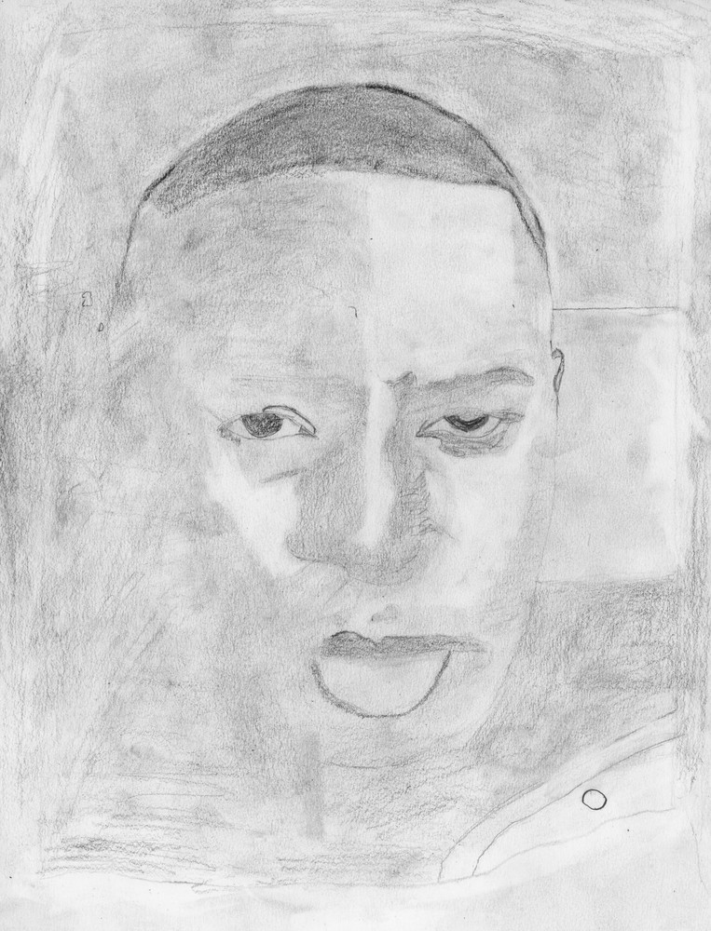
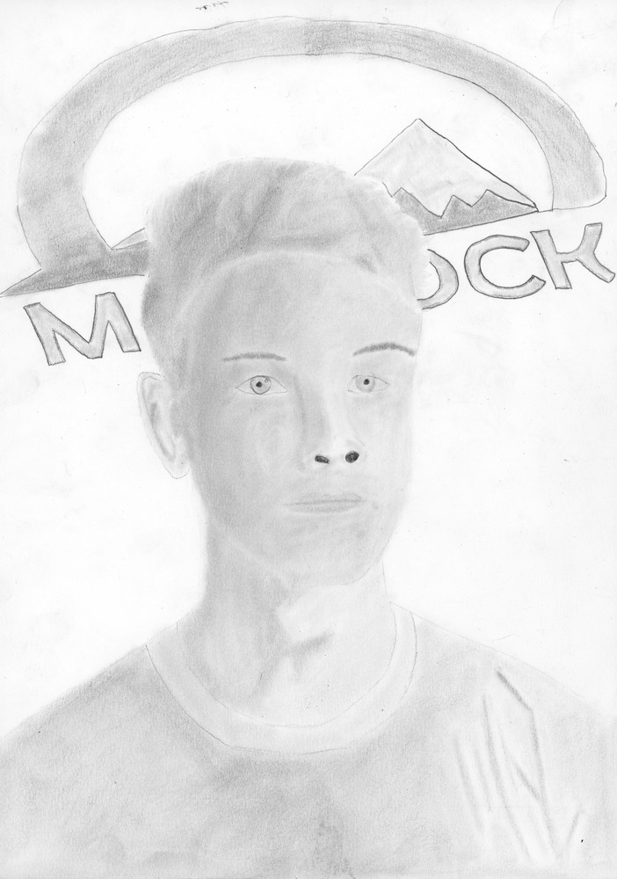
Shade your project on a regular table
Shading on a light table is terrible.
It makes your project pale, low contrast and streaky.
በመደበኛ ጠረጴዛ ላይ ፕሮጀክትዎን ያጥሉት.
قم بتظليل مشروعك على طاولة عادية.
Ombreu el vostre projecte sobre una taula normal.
在普通桌子上为您的项目着色。
پروژه خود را روی یک میز معمولی سایه بزنید.
अपने प्रोजेक्ट को एक नियमित मेज पर छायांकित करें।
通常のテーブルでプロジェクトをシェーディングします。
일반 테이블 위에 프로젝트를 올려놓으세요.
Projeya xwe li ser maseyek birêkûpêk siya bikin.
Sombreie seu projeto em uma mesa comum.
ਆਪਣੇ ਪ੍ਰੋਜੈਕਟ ਨੂੰ ਇੱਕ ਨਿਯਮਤ ਟੇਬਲ 'ਤੇ ਸ਼ੇਡ ਕਰੋ.
Расположите свой проект на обычном столе.
Ku hadh mashruucaaga miiska caadiga ah.
Sombrea tu proyecto sobre una mesa normal.
Weka kivuli mradi wako kwenye meza ya kawaida.
I-shade ang iyong proyekto sa isang regular na mesa.
Projenizi normal bir masanın üzerine gölgelendirin.
Заштрихуйте свій проект на звичайному столі.
Tô bóng dự án của bạn trên một chiếc bàn thông thường.
Notes:
Current Art 10 languages shortened next to English, Summer 2025 generated on 8/10/2025
Shade your project on a regular table. Shading on a light table is terrible. It makes your project pale, low contrast and streaky.
Shortened text:
Shade your project on a regular table.
===
shqiptare - Albanian
Hije projektin tuaj në një tryezë të rregullt. Hije në një tavolinë të lehtë është e tmerrshme. E bën projektin tuaj të zbehtë, me kontrast të ulët dhe me vija.
አማርኛ - Amharic
በመደበኛ ጠረጴዛ ላይ ፕሮጀክትዎን ያጥሉት. በብርሃን ጠረጴዛ ላይ ጥላ ጥላ በጣም አስፈሪ ነው. የእርስዎን ፕሮጀክት ገርጣ፣ ዝቅተኛ ንፅፅር እና ዥረት ያደርገዋል።
عربي - Arabic
ظلل مشروعك على طاولة عادية. التظليل على طاولة مضيئة أمرٌ سيئ، فهو يجعل مشروعك باهتًا، وتباينه منخفضًا، ومُتَخَطِّطًا.
հայերեն - Armenian
Ստվերեք ձեր նախագիծը սովորական սեղանի վրա: Թեթև սեղանի վրա ստվերելը սարսափելի է: Այն դարձնում է ձեր նախագիծը գունատ, ցածր հակադրություն և շերտավոր:
Català - Catalan
Ombreu el vostre projecte sobre una taula normal. L'ombra sobre una taula de llum és terrible. Fa que el vostre projecte sigui pàl·lid, amb baix contrast i amb ratlles.
中文 - Chinese
在普通桌子上遮光你的项目。在遮光桌上遮光效果很差。它会让你的项目显得苍白、对比度低，而且有条纹。
Nederlands - Dutch
Schaduw je project op een gewone tafel. Schaduw op een lichttafel is verschrikkelijk. Het maakt je project flets, contrastarm en streperig.
فارسی - Farsi
پروژه خود را روی یک میز معمولی سایه بزنید. سایه زدن روی میز نور وحشتناک است. پروژه شما را کم رنگ، کنتراست کم و رگه دار می کند.
Français - French
Ombrez votre projet sur une table classique. L'ombrage sur une table lumineuse est néfaste. Il rend votre projet pâle, peu contrasté et strié.
Deutsch - German
Schattieren Sie Ihr Projekt auf einem normalen Tisch. Das Schattieren auf einem Leuchttisch ist schrecklich. Es macht Ihr Projekt blass, kontrastarm und streifig.
ગુજરાતી - Gujarati
તમારા પ્રોજેક્ટને નિયમિત ટેબલ પર શેડ કરો. પ્રકાશ ટેબલ પર શેડિંગ ભયંકર છે. તે તમારા પ્રોજેક્ટને નિસ્તેજ, ઓછો કોન્ટ્રાસ્ટ અને સ્ટ્રેકી બનાવે છે.
हिंदी - Hindi
अपने प्रोजेक्ट को एक सामान्य टेबल पर शेड करें। लाइट टेबल पर शेडिंग करना बहुत बुरा लगता है। इससे आपका प्रोजेक्ट फीका, कम कंट्रास्ट वाला और धारीदार दिखाई देता है।
Italiano - Italian
Ombreggia il tuo progetto su un tavolo normale. L'ombreggiatura su un tavolo luminoso è pessima. Rende il tuo progetto pallido, poco contrastato e striato.
日本語 - Japanese
通常のテーブルでプロジェクトに陰影をつけましょう。ライトテーブルで陰影をつけるのは最悪です。プロジェクトが青白く、コントラストが低く、縞模様になってしまいます。
한국어 - Korean
일반 테이블에서 프로젝트에 음영을 입혀보세요. 밝은 테이블에서 음영을 입히는 건 정말 최악입니다. 프로젝트가 흐릿하고, 대비가 약하며, 줄무늬가 생기기 때문입니다.
Kurdî - Kurdish
Projeya xwe li ser maseyek birêkûpêk siya bikin. Siya li ser maseyek sivik tirsnak e. Ew projeya we zer, berevajî kêm û xêz dike.
Melayu - Malay
Lorekkan projek anda di atas meja biasa. Berteduh di atas meja cahaya adalah mengerikan. Ia menjadikan projek anda pucat, kontras rendah dan bergaris-garis.
മലയാളം - Malayalam
ഒരു സാധാരണ മേശയിൽ നിങ്ങളുടെ പ്രോജക്റ്റ് ഷേഡ് ചെയ്യുക. ലൈറ്റ് ടേബിളിൽ ഷേഡിംഗ് ഭയങ്കരമാണ്. ഇത് നിങ്ങളുടെ പ്രോജക്‌റ്റിനെ വിളറിയതും കുറഞ്ഞ ദൃശ്യതീവ്രതയുള്ളതും സ്ട്രീക്കിയും ആക്കുന്നു.
नेपाली - Nepali
तपाईंको परियोजनालाई नियमित तालिकामा छाया गर्नुहोस्। लाइट टेबलमा छायांकन भयानक छ। यसले तपाईंको परियोजनालाई फिक्का, कम कन्ट्रास्ट र स्ट्रेकी बनाउँछ।
پښتو - Pashto
خپله پروژه په منظم میز کې سیوري کړئ. په رڼا میز کې سیوري کول خورا خطرناک دي. دا ستاسو پروژه رنګه، ټیټ برعکس او سټریک کوي.
Português - Portuguese
Sombreie seu projeto em uma mesa comum. Sombrear em uma mesa de luz é péssimo. Deixa seu projeto pálido, com pouco contraste e com listras.
ਪੰਜਾਬੀ - Punjabi
ਆਪਣੇ ਪ੍ਰੋਜੈਕਟ ਨੂੰ ਇੱਕ ਨਿਯਮਤ ਟੇਬਲ 'ਤੇ ਸ਼ੇਡ ਕਰੋ. ਲਾਈਟ ਟੇਬਲ 'ਤੇ ਛਾਂ ਕਰਨਾ ਭਿਆਨਕ ਹੈ. ਇਹ ਤੁਹਾਡੇ ਪ੍ਰੋਜੈਕਟ ਨੂੰ ਫਿੱਕਾ, ਘੱਟ ਕੰਟ੍ਰਾਸਟ ਅਤੇ ਸਟ੍ਰੀਕੀ ਬਣਾਉਂਦਾ ਹੈ।
Русский - Russian
Растушуйте свой проект на обычном столе. Растушёвка на светлом столе — это ужасно. Проект получится бледным, неконтрастным и полосатым.
српски - Serbian
Засенчите свој пројекат на обичном столу. Сенчење на светлом столу је страшно. То чини ваш пројекат бледим, ниским контрастом и пругастим.
Soomaali - Somali
Ku hadh mashruucaaga miiska caadiga ah. Hooska miiska iftiinka waa wax aad u xun. Waxay ka dhigaysaa mashruucaaga mid cirro leh, kala duwanaansho hooseeya iyo xarrago leh.
Español - Spanish
Sombrea tu proyecto en una mesa normal. Sombrear en una mesa de luz es terrible. Deja tu proyecto pálido, con poco contraste y con vetas.
basa Sunda - Sundanese
Ngiuhan proyék anjeun dina méja biasa. Shading dina méja lampu dahsyat. Éta ngajantenkeun proyék anjeun pucat, kontras rendah sareng streaky.
kiswahili - Swahili
Weka kivuli mradi wako kwenye meza ya kawaida. Kivuli kwenye meza nyepesi ni ya kutisha. Hufanya mradi wako usiwe na rangi, utofautishaji wa chini na wenye mfululizo.
svenska - Swedish
Skugga ditt projekt på ett vanligt bord. Skuggning på ett ljusbord är hemskt. Det gör ditt projekt blek, låg kontrast och ränder.
Tagalog
I-shade ang iyong proyekto sa isang regular na mesa. Ang pagtatabing sa isang ilaw na mesa ay kakila-kilabot. Ginagawa nitong maputla ang iyong proyekto, mababa ang contrast at streaky.
தமிழ் - Tamil
வழக்கமான அட்டவணையில் உங்கள் திட்டத்தை நிழலிடுங்கள். லைட் டேபிளில் ஷேடிங் செய்வது பயங்கரமானது. இது உங்கள் திட்டத்தை வெளிர், குறைந்த மாறுபாடு மற்றும் ஸ்ட்ரீக்கியாக மாற்றுகிறது.
แบบไทย - Thai
ลงเงาโปรเจกต์ของคุณบนโต๊ะธรรมดา การลงเงาบนโต๊ะสีอ่อนนั้นแย่มาก ทำให้โปรเจกต์ของคุณซีดจาง คอนทราสต์ต่ำ และเป็นเส้นๆ
Türkçe - Turkish
Projenizi normal bir masanın üzerinde gölgelendirin. Işık masasında gölgelendirmek çok kötüdür. Projenizi soluk, düşük kontrastlı ve çizgili yapar.
Українська - Ukrainian
Заштрихуйте свій проект на звичайному столі. Затінення на світлому столі - це жахливо. Це робить ваш проект блідим, низькоконтрастним і смугастим.
اردو - Urdu
اپنے پروجیکٹ کو باقاعدہ میز پر سایہ کریں۔ روشنی کی میز پر شیڈنگ خوفناک ہے۔ یہ آپ کے پروجیکٹ کو پیلا، کم کنٹراسٹ اور اسٹریکی بنا دیتا ہے۔
Tiếng Việt - Vietnamese
Tô bóng cho dự án của bạn trên một chiếc bàn thông thường. Tô bóng trên bàn sáng rất tệ. Nó làm cho dự án của bạn nhợt nhạt, độ tương phản thấp và loang lổ.

Slide 43
I can make a brighter/higher contrast version for tomorrow so you can get shapes out of your shadows.
It is not perfect, but it helps.
يمكنني عمل نسخة أكثر سطوعًا/أعلى تباينًا للغد حتى تتمكن من إخراج الأشكال من الظلال
我可以为明天制作一个更亮/更高对比度的版本，这样你就可以从阴影中获得形状
내일은 더 밝고 대비가 높은 버전을 만들어서 그림자 모양을 다듬을 수 있도록 할게요
Maaari akong gumawa ng mas maliwanag/mas mataas na contrast na bersyon para bukas para makakuha ka ng mga hugis mula sa iyong mga anino
Я можу зробити більш яскраву/контрастну версію на завтра, щоб ви могли вивести форми з тіні
હું આવતીકાલ માટે વધુ તેજસ્વી/ઉચ્ચ કોન્ટ્રાસ્ટ વર્ઝન બનાવી શકું જેથી તમે તમારા પડછાયાઓમાંથી આકાર મેળવી શકો
ਮੈਂ ਕੱਲ੍ਹ ਲਈ ਇੱਕ ਚਮਕਦਾਰ/ਉੱਚ ਕੰਟ੍ਰਾਸਟ ਸੰਸਕਰਣ ਬਣਾ ਸਕਦਾ ਹਾਂ ਤਾਂ ਜੋ ਤੁਸੀਂ ਆਪਣੇ ਪਰਛਾਵਿਆਂ ਵਿੱਚੋਂ ਆਕਾਰ ਪ੍ਰਾਪਤ ਕਰ ਸਕੋ
Завтра я могу сделать более яркую/более контрастную версию, чтобы вы могли выделить формы из теней.
Waxaan samayn karaa nooc ka duwanaansho dhalaalaya/sare oo berrito ah si aad qaabab uga soo saarto hadhkaaga
Puedo hacer una versión más brillante y de mayor contraste para mañana para que puedas sacar formas de tus sombras.
Ninaweza kutengeneza toleo zuri zaidi la utofautishaji wa juu zaidi la kesho ili uweze kupata maumbo kutoka kwenye vivuli vyako
Yarın için daha parlak/daha yüksek kontrastlı bir versiyon hazırlayabilirim, böylece gölgelerinizden şekiller elde edebilirsiniz
میں کل کے لیے ایک روشن/اعلی کنٹراسٹ ورژن بنا سکتا ہوں تاکہ آپ اپنے سائے سے شکلیں نکال سکیں
Notes:
Current Art 10 languages shortened next to English, September 2024 generated on 9/14/2024
I can make a brighter/higher contrast version for tomorrow so you can get shapes out of your shadows. It is not perfect, but it helps.
Shortened text:
I can make a brighter/higher contrast version for tomorrow so you can get shapes out of your shadows
===
عربي - Arabic
يمكنني عمل نسخة أكثر سطوعًا/أعلى تباينًا للغد حتى تتمكن من إخراج الأشكال من ظلالك. إنها ليست مثالية، لكنها تساعد.
中文 - Chinese
我可以为明天制作一个更亮/更高对比度的版本，这样你就可以从阴影中得到形状。它并不完美，但有帮助。
한국어 - Korean
내일은 더 밝고 대비가 높은 버전을 만들어서 그림자에서 모양을 만들어낼 수 있습니다. 완벽하지는 않지만 도움이 됩니다.
Tagalog
Maaari akong gumawa ng mas maliwanag/mas mataas na contrast na bersyon para bukas para makakuha ka ng mga hugis mula sa iyong mga anino. Hindi ito perpekto, ngunit nakakatulong ito.
Українська - Ukrainian
Я можу зробити яскравішу/контрастнішу версію на завтра, щоб ви могли виводити форми з тіні. Це не ідеально, але допомагає.
shqiptare - Albanian
Unë mund të bëj një version më të ndritshëm/kontrast më të lartë për nesër, në mënyrë që të mund të largoni forma nga hijet tuaja. Nuk është perfekte, por ndihmon.
հայերեն - Armenian
Ես կարող եմ վաղվա համար ավելի պայծառ/բարձր կոնտրաստ տարբերակ պատրաստել, որպեսզի կարողանաք ստվերից դուրս գալ ձևեր: Դա կատարյալ չէ, բայց օգնում է։
Nederlands - Dutch
Ik kan voor morgen een versie met helderder/hoger contrast maken, zodat je vormen uit je schaduw kunt halen. Het is niet perfect, maar het helpt.
Français - French
Je peux créer une version plus lumineuse/contraste plus élevée pour demain afin que vous puissiez extraire des formes de vos ombres. Ce n'est pas parfait, mais ça aide.
Deutsch - German
Ich kann für morgen eine hellere/kontrastreichere Version erstellen, damit Sie Formen aus Ihren Schatten herausholen können. Es ist nicht perfekt, aber es hilft.
فارسی - Farsi
من می‌توانم یک نسخه کنتراست روشن‌تر/بالاتر برای فردا بسازم تا بتوانید اشکال را از سایه‌هایتان خارج کنید. این کامل نیست، اما کمک می کند.
ગુજરાતી - Gujarati
હું આવતીકાલ માટે વધુ તેજસ્વી/ઉચ્ચ કોન્ટ્રાસ્ટ વર્ઝન બનાવી શકું છું જેથી કરીને તમે તમારા પડછાયાઓમાંથી આકાર મેળવી શકો. તે સંપૂર્ણ નથી, પરંતુ તે મદદ કરે છે.
हिंदी - Hindi
मैं कल के लिए एक उज्जवल/उच्च कंट्रास्ट संस्करण बना सकता हूं ताकि आप अपनी छाया से आकार प्राप्त कर सकें। यह सही नहीं है, लेकिन इससे मदद मिलती है।
हिंदी - Italiano
Posso creare una versione più luminosa/con contrasto più elevato per domani, così potrai ottenere forme dalle tue ombre. Non è perfetto, ma aiuta.
日本語 - Japanese
明日は、影から形を取り出すことができるように、より明るく、よりコントラストの高いバージョンを作成できます。完璧ではありませんが、役に立ちます。
Kurdî - Kurdish
Ez dikarim ji bo sibê guhertoyek berevajîtir/bilindtir çêkim da ku hûn şekil ji siyên xwe derxin. Ew ne bêkêmasî ye, lê ew alîkariyê dike.
नेपाली - Nepali
म भोलिको लागि उज्यालो/उच्च कन्ट्रास्ट संस्करण बनाउन सक्छु ताकि तपाईं आफ्नो छायाँबाट आकारहरू प्राप्त गर्न सक्नुहुन्छ। यो सिद्ध छैन, तर यसले मद्दत गर्छ।
پښتو - Pashto
زه کولی شم د سبا لپاره روښانه / لوړ برعکس نسخه رامینځته کړم نو تاسو کولی شئ له سیوري څخه شکلونه ترلاسه کړئ. دا بشپړ نه دی، مګر دا مرسته کوي.
ਪੰਜਾਬੀ - Punjabi
ਮੈਂ ਕੱਲ੍ਹ ਲਈ ਇੱਕ ਚਮਕਦਾਰ/ਉੱਚਾ ਕੰਟ੍ਰਾਸਟ ਸੰਸਕਰਣ ਬਣਾ ਸਕਦਾ ਹਾਂ ਤਾਂ ਜੋ ਤੁਸੀਂ ਆਪਣੇ ਪਰਛਾਵੇਂ ਵਿੱਚੋਂ ਆਕਾਰ ਪ੍ਰਾਪਤ ਕਰ ਸਕੋ। ਇਹ ਸੰਪੂਰਨ ਨਹੀਂ ਹੈ, ਪਰ ਇਹ ਮਦਦ ਕਰਦਾ ਹੈ.
Português - Portuguese
Posso fazer uma versão mais brilhante e com maior contraste para amanhã, para que você possa tirar formas de suas sombras. Não é perfeito, mas ajuda.
Русский - Russian
Завтра я могу сделать более яркую/более контрастную версию, чтобы вы могли выделить формы из теней. Это не идеально, но помогает.
Soomaali - Somali
Waxaan samayn karaa nooc ka duwanaansho dhalaalaya/sare oo berrito ah si aad qaabab uga soo saarto hadhkaaga. Ma qummana, laakiin way caawisaa.
Español - Spanish
Puedo hacer una versión más brillante y de mayor contraste para mañana para que puedas sacar formas de tus sombras. No es perfecto, pero ayuda.
kiswahili - Swahili
Ninaweza kutengeneza toleo zuri zaidi la utofautishaji wa juu zaidi la kesho ili uweze kupata maumbo kutoka kwenye vivuli vyako. Sio kamili, lakini inasaidia.
தமிழ் - Tamil
நாளைக்கான பிரகாசமான/அதிக கான்ட்ராஸ்ட் பதிப்பை என்னால் உருவாக்க முடியும், அதனால் உங்கள் நிழலில் இருந்து நீங்கள் வடிவங்களைப் பெறலாம். இது சரியானது அல்ல, ஆனால் அது உதவுகிறது.
แบบไทย - Thai
ฉันสามารถสร้างเวอร์ชันคอนทราสต์ที่สว่างขึ้น/สูงขึ้นได้สำหรับวันพรุ่งนี้ เพื่อให้คุณดึงรูปร่างออกจากเงามืดได้ มันไม่สมบูรณ์แบบแต่ก็ช่วยได้
Türkçe - Turkish
Yarın için daha parlak/daha yüksek kontrastlı bir versiyon hazırlayabilirim, böylece gölgelerinizden şekiller elde edebilirsiniz. Mükemmel değil ama yardımcı oluyor.
اردو - Urdu
میں کل کے لیے ایک روشن/اعلی کنٹراسٹ ورژن بنا سکتا ہوں تاکہ آپ اپنے سائے سے شکلیں حاصل کر سکیں۔ یہ کامل نہیں ہے، لیکن یہ مدد کرتا ہے.
Tiếng Việt - Vietnamese
Tôi có thể tạo một phiên bản sáng hơn/có độ tương phản cao hơn cho ngày mai để bạn có thể tạo ra các hình dạng từ bóng của mình. Nó không hoàn hảo, nhưng nó giúp ích.

Slide 44
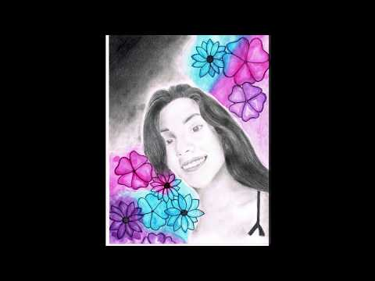

Slide 45
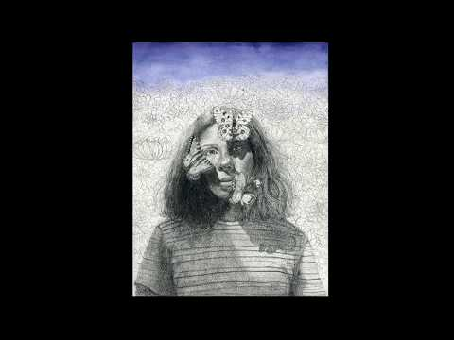

Slide 46
I have put your photo into your cubby for you
Take care of it!
لقد وضعت صورتك في حجيرة الخاص بك بالنسبة لك. اعتني به!
我已经帮你把你的照片放到你的小隔间里了。照顾好它！
나는 당신을 위해 당신의 사진을 당신의 보관함에 넣었습니다. 조심하세요!
Inilagay ko ang iyong larawan sa iyong cubby para sa iyo. Ingatan mo yan!
Я поклав твоє фото у твій кубик для тебе. Бережіть це!
મેં તમારા માટે તમારો ફોટો તમારા ક્યુબીમાં મૂક્યો છે. તેની કાળજી લો!
ਮੈਂ ਤੁਹਾਡੇ ਲਈ ਤੁਹਾਡੀ ਫੋਟੋ ਤੁਹਾਡੇ ਘਰ ਵਿੱਚ ਪਾ ਦਿੱਤੀ ਹੈ। ਇਸ ਦੀ ਸੰਭਾਲ ਕਰੋ!
Я положил твою фотографию в твою комнатушку для тебя. Позаботьтесь об этом!
Sawirkaaga waxaan kuu geliyey cubbykaaga. Iska ilaali!
He puesto tu foto en tu cubículo para ti. ¡Cuídalo!
Nimeweka picha yako ndani ya chumba chako kwa ajili yako. Itunze!
Fotoğrafını senin için dolabının içine koydum. Kendine iyi bak!
میں نے آپ کے لیے آپ کی تصویر آپ کے کیوبی میں ڈال دی ہے۔ اس کا خیال رکھنا!
Notes:
Current Art 10 languages centred next to English, September 2024 generated on 9/14/2024
I have put your photo into your cubby for you. Take care of it!
===
عربي - Arabic
لقد وضعت صورتك في حجيرة الخاص بك بالنسبة لك. اعتني به!
中文 - Chinese
我已经帮你把你的照片放到你的小隔间里了。照顾好它！
한국어 - Korean
나는 당신을 위해 당신의 사진을 당신의 보관함에 넣었습니다. 조심하세요!
Tagalog
Inilagay ko ang iyong larawan sa iyong cubby para sa iyo. Ingatan mo yan!
Українська - Ukrainian
Я поклав твоє фото у твій кубик для тебе. Бережіть це!
shqiptare - Albanian
Unë kam vendosur foton tuaj në këlysh tuaj për ju. Kujdesuni për të!
հայերեն - Armenian
Ես քո լուսանկարը քո փոքրիկի մեջ եմ դրել քեզ համար: Հոգ տանել դրա մասին:
Nederlands - Dutch
Ik heb je foto voor je in je hokje gezet. Zorg ervoor!
Français - French
J'ai mis ta photo dans ton casier pour toi. Prenez-en soin !
Deutsch - German
Ich habe Ihr Foto für Sie in Ihr Fach gelegt. Kümmere dich darum!
فارسی - Farsi
من عکس شما را برای شما در نوزادتان قرار داده ام. مراقبش باش!
ગુજરાતી - Gujarati
મેં તમારા માટે તમારો ફોટો તમારા ક્યુબીમાં મૂક્યો છે. તેની કાળજી લો!
हिंदी - Hindi
मैंने आपके लिए आपकी फोटो आपके क्यूबी में लगा दी है। इसका ध्यान रखना!
हिंदी - Italiano
Ho messo la tua foto nel tuo armadietto per te. Prenditene cura!
日本語 - Japanese
あなたの写真をあなたの小部屋に置きました。大事にしてね！
Kurdî - Kurdish
Min wêneyê te ji bo te xiste nav kuçika te. Hay jê hebe!
नेपाली - Nepali
मैले तिम्रो लागि तिम्रो कब्बीमा तिम्रो फोटो राखेको छु। यसको ख्याल राख्नुहोस्!
پښتو - Pashto
ما ستاسو عکس ستاسو په کوبی کې ستاسو لپاره ایښی دی. پام ورته وکړئ!
ਪੰਜਾਬੀ - Punjabi
ਮੈਂ ਤੁਹਾਡੇ ਲਈ ਤੁਹਾਡੀ ਫੋਟੋ ਤੁਹਾਡੇ ਘਰ ਵਿੱਚ ਪਾ ਦਿੱਤੀ ਹੈ। ਇਸ ਦੀ ਸੰਭਾਲ ਕਰੋ!
Português - Portuguese
Coloquei sua foto em seu cubículo para você. Cuide disso!
Русский - Russian
Я положил твою фотографию в твою комнатушку для тебя. Позаботьтесь об этом!
Soomaali - Somali
Sawirkaaga waxaan kuu geliyey cubbykaaga. Iska ilaali!
Español - Spanish
He puesto tu foto en tu cubículo para ti. ¡Cuídalo!
kiswahili - Swahili
Nimeweka picha yako ndani ya chumba chako kwa ajili yako. Itunze!
தமிழ் - Tamil
உங்களுக்காக உங்கள் குட்டியில் உங்கள் புகைப்படத்தை வைத்துள்ளேன். பார்த்துக்கொள்!
แบบไทย - Thai
ฉันได้ใส่รูปถ่ายของคุณไว้ในห้องของคุณสำหรับคุณ ดูแลมัน!
Türkçe - Turkish
Fotoğrafını senin için dolabının içine koydum. Kendine iyi bak!
اردو - Urdu
میں نے آپ کے لیے آپ کی تصویر آپ کے کیوبی میں ڈال دی ہے۔ اس کا خیال رکھنا!
Tiếng Việt - Vietnamese
Tôi đã đặt ảnh của bạn vào tủ đựng đồ cho bạn. Hãy chăm sóc nó!

Slide 47
Remember that you are not at your full skill level yet.
You will still get better while you make your project!
🎨🌟
በሚሳሉበት ጊዜ አሁንም የተሻለ እንደሚሆን ያስታውሱ!
تذكر أنك سوف تصبح أفضل أثناء الرسم!
Recordeu que encara millorareu mentre dibuixeu!
请记住，当你绘画时，你还会变得更好！
به یاد داشته باشید که در حالی که نقاشی می کنید هنوز بهتر خواهید شد!
याद रखें कि चित्र बनाते समय आप और भी बेहतर होते जाएंगे!
描き続けるうちに上達していくことを忘れないでください。
그림을 그리는 동안에도 점점 더 나아질 수 있다는 걸 기억하세요!
Bînin bîra xwe ku hûn ê hîn çêtir bibin dema ku hûn xêz dikin!
Lembre-se de que você continuará melhorando enquanto desenha!
ਯਾਦ ਰੱਖੋ ਕਿ ਜਦੋਂ ਤੁਸੀਂ ਡਰਾਅ ਕਰਦੇ ਹੋ ਤਾਂ ਤੁਸੀਂ ਅਜੇ ਵੀ ਬਿਹਤਰ ਹੋਵੋਗੇ!
Помните, что, пока вы рисуете, ваши навыки будут совершенствоваться!
Xusuusnow inaad weli fiicnaan doonto markaad sawirayso!
¡Recuerda que seguirás mejorando mientras dibujas!
Kumbuka kuwa bado utakuwa bora zaidi unapochora!
Tandaan na gaganda ka pa rin habang gumuhit ka!
Çizdikçe daha da iyiye gideceğinizi unutmayın!
Пам'ятайте, що під час малювання ви станете кращими!
Hãy nhớ rằng bạn vẫn có thể vẽ đẹp hơn!
Notes:
Current Art 10 languages shortened next to English, Summer 2025 generated on 8/11/2025
Remember that you are not at your full skill level yet. You will still get better while you make your project!
Shortened text:
Remember that you will still get better while you draw!
===
shqiptare - Albanian
Mos harroni se nuk jeni ende në nivelin tuaj të plotë të aftësive. Ju do të bëheni akoma më mirë ndërsa bëni projektin tuaj!
አማርኛ - Amharic
እስካሁን ድረስ በሙሉ ችሎታዎ ደረጃ ላይ እንዳልሆኑ ያስታውሱ። ፕሮጀክትዎን በሚሰሩበት ጊዜ አሁንም ይሻላሉ!
عربي - Arabic
تذكر أنك لم تصل بعد إلى كامل مهاراتك. ستتحسن مهاراتك مع تقدمك في مشروعك!
հայերեն - Armenian
Հիշեք, որ դուք դեռ չեք հասել ձեր լիարժեք հմտությունների մակարդակին: Մինչև ձեր նախագիծը պատրաստեք, դուք դեռ ավելի լավն եք լինելու:
Català - Catalan
Recordeu que encara no teniu el vostre nivell d'habilitat complet. Encara millorareu mentre feu el vostre projecte!
中文 - Chinese
记住，你的技能还没有达到最佳水平。在完成项目的过程中，你还会不断进步！
Nederlands - Dutch
Vergeet niet dat je nog niet je volledige vaardigheidsniveau hebt bereikt. Je zult nog steeds beter worden tijdens het maken van je project!
فارسی - Farsi
به یاد داشته باشید که هنوز در سطح مهارت کامل خود قرار ندارید. در حالی که پروژه خود را می سازید، همچنان بهتر خواهید شد!
Français - French
N'oubliez pas que vous n'avez pas encore atteint votre niveau de compétence maximal. Vous progresserez tout au long de votre projet !
Deutsch - German
Denken Sie daran, dass Sie noch nicht Ihr volles Können erreicht haben. Sie werden sich im Laufe Ihres Projekts noch verbessern!
ગુજરાતી - Gujarati
યાદ રાખો કે તમે હજી તમારા સંપૂર્ણ કૌશલ્ય સ્તર પર નથી. જ્યારે તમે તમારો પ્રોજેક્ટ બનાવશો ત્યારે તમે હજી પણ વધુ સારા થશો!
हिंदी - Hindi
याद रखें कि आप अभी अपने पूर्ण कौशल स्तर पर नहीं हैं। प्रोजेक्ट बनाते समय आप और भी बेहतर होते जाएँगे!
Italiano - Italian
Ricorda che non hai ancora raggiunto il livello massimo delle tue competenze. Continuerai a migliorare durante la realizzazione del tuo progetto!
日本語 - Japanese
まだスキルが十分ではないことを覚えておいてください。プロジェクトを進めていくうちに、どんどん上達していきます！
한국어 - Korean
아직 실력이 최고 수준에 도달하지 않았다는 점을 기억하세요. 프로젝트를 진행하면서 실력이 향상될 것입니다!
Kurdî - Kurdish
Bînin bîra xwe ku hûn hîn ne di asta jêhatiya xweya tevahî de ne. Dema ku hûn projeya xwe çêbikin hûn ê hîn çêtir bibin!
Melayu - Malay
Ingat bahawa anda belum berada pada tahap kemahiran penuh anda. Anda masih akan menjadi lebih baik semasa anda membuat projek anda!
മലയാളം - Malayalam
നിങ്ങൾ ഇതുവരെ നിങ്ങളുടെ സമ്പൂർണ്ണ നൈപുണ്യ തലത്തിൽ എത്തിയിട്ടില്ലെന്ന് ഓർക്കുക. നിങ്ങളുടെ പ്രോജക്റ്റ് നിർമ്മിക്കുമ്പോൾ നിങ്ങൾ ഇനിയും മെച്ചപ്പെടും!
नेपाली - Nepali
याद गर्नुहोस् कि तपाईं अझै आफ्नो पूर्ण कौशल स्तरमा हुनुहुन्न। तपाईंले आफ्नो परियोजना बनाउँदा तपाईं अझै राम्रो हुनुहुनेछ!
پښتو - Pashto
په یاد ولرئ چې تاسو لاهم د خپل بشپړ مهارت په کچه نه یاست. تاسو به لاهم ښه شئ پداسې حال کې چې تاسو خپله پروژه جوړه کړئ!
Português - Portuguese
Lembre-se de que você ainda não atingiu seu nível máximo de habilidade. Você ainda vai melhorar à medida que desenvolve seu projeto!
ਪੰਜਾਬੀ - Punjabi
ਯਾਦ ਰੱਖੋ ਕਿ ਤੁਸੀਂ ਅਜੇ ਆਪਣੇ ਪੂਰੇ ਹੁਨਰ ਦੇ ਪੱਧਰ 'ਤੇ ਨਹੀਂ ਹੋ। ਜਦੋਂ ਤੁਸੀਂ ਆਪਣਾ ਪ੍ਰੋਜੈਕਟ ਬਣਾਉਂਦੇ ਹੋ ਤਾਂ ਤੁਸੀਂ ਅਜੇ ਵੀ ਬਿਹਤਰ ਹੋਵੋਗੇ!
Русский - Russian
Помните, что вы ещё не достигли своего полного уровня мастерства. Вы будете совершенствоваться в процессе работы над проектом!
српски - Serbian
Запамтите да још нисте на свом пуном нивоу вештине. И даље ћете бити бољи док правите свој пројекат!
Soomaali - Somali
Xusuusnow inaadan weli gaarin heerkaaga xirfadeed oo buuxa. Weli waad fiicnaan doontaa intaad samaynayso mashruucaaga!
Español - Spanish
Recuerda que aún no has alcanzado tu máximo nivel. ¡Aún mejorarás a medida que desarrolles tu proyecto!
basa Sunda - Sundanese
Inget yén anjeun teu acan di tingkat skill pinuh anjeun. Anjeun masih bakal meunang hadé bari anjeun nyieun proyek Anjeun!
kiswahili - Swahili
Kumbuka kwamba bado hauko katika kiwango chako kamili cha ujuzi. Bado utakuwa bora unapofanya mradi wako!
svenska - Swedish
Kom ihåg att du inte är på din fulla kompetensnivå ännu. Du kommer fortfarande att bli bättre medan du gör ditt projekt!
Tagalog
Tandaan na wala ka pa sa iyong buong antas ng kasanayan. Gagaling ka pa rin habang ginagawa mo ang iyong proyekto!
தமிழ் - Tamil
நீங்கள் இன்னும் உங்கள் முழு திறன் மட்டத்தில் இல்லை என்பதை நினைவில் கொள்ளுங்கள். உங்கள் திட்டத்தை உருவாக்கும் போது நீங்கள் இன்னும் சிறப்பாக இருப்பீர்கள்!
แบบไทย - Thai
จำไว้ว่าทักษะของคุณยังไม่ถึงขีดสุด ยังไงก็ต้องพัฒนาฝีมือไปเรื่อยๆ ระหว่างทำโปรเจกต์!
Türkçe - Turkish
Henüz tam beceri seviyenize ulaşmadığınızı unutmayın. Projenizi yaparken yine de gelişeceksiniz!
Українська - Ukrainian
Пам’ятайте, що ви ще не на повному рівні своїх навичок. Ви все одно станете кращими, поки будете робити свій проект!
اردو - Urdu
یاد رکھیں کہ آپ ابھی اپنی پوری مہارت کی سطح پر نہیں ہیں۔ جب آپ اپنا پروجیکٹ بناتے ہیں تو آپ اب بھی بہتر ہوجائیں گے!
Tiếng Việt - Vietnamese
Hãy nhớ rằng bạn vẫn chưa đạt đến trình độ hoàn thiện. Bạn vẫn có thể tiến bộ hơn trong quá trình thực hiện dự án!

Slide 49
What are we
doing today?
ክህሎትን መለማመዳችንን እንቀጥላለን እና ከዚያ የቁም ፕሮጄክታችንን እንጀምራለን ።
سنستمر في ممارسة المهارات، وبعد ذلك سنبدأ مشروعنا التصويري.
Seguirem practicant habilitats, i després començarem el nostre projecte de retrat.
我们将继续练习技能，然后开始我们的肖像项目。
ما به تمرین مهارت ها ادامه می دهیم و سپس پروژه پرتره خود را شروع می کنیم.
हम कौशल का अभ्यास करते रहेंगे, और फिर हम अपना पोर्ट्रेट प्रोजेक्ट शुरू करेंगे।
私たちはスキルの練習を続け、その後ポートレートプロジェクトを開始します。
우리는 계속해서 기술 연습을 한 다음, 초상화 프로젝트를 시작할 것입니다.
Em ê jîrektiyên xwe bidomînin, û dûv re em ê dest bi projeya xweya portreyê bikin.
Continuaremos praticando habilidades e então começaremos nosso projeto de retrato.
ਅਸੀਂ ਹੁਨਰ ਦਾ ਅਭਿਆਸ ਕਰਦੇ ਰਹਾਂਗੇ, ਅਤੇ ਫਿਰ ਅਸੀਂ ਆਪਣਾ ਪੋਰਟਰੇਟ ਪ੍ਰੋਜੈਕਟ ਸ਼ੁਰੂ ਕਰਾਂਗੇ।
Мы продолжим оттачивать навыки, а затем приступим к нашему портретному проекту.
Waxaan sii wadi doonaa ku celcelinta xirfadaha, ka dibna waxaan bilaabi doonaa mashruucayaga sawirka.
Seguiremos practicando habilidades y luego comenzaremos nuestro proyecto de retrato.
Tutaendelea kufanya mazoezi, na kisha tutaanza mradi wetu wa picha.
Patuloy kaming magsasanay ng mga kasanayan, at pagkatapos ay sisimulan namin ang aming portrait na proyekto.
Becerilerimizi uygulamaya devam edeceğiz ve ardından portre projemize başlayacağız.
Ми продовжимо відпрацьовувати навички, а потім розпочнемо наш портретний проект.
Chúng ta sẽ tiếp tục luyện tập các kỹ năng, sau đó sẽ bắt đầu dự án vẽ chân dung.
We are going to keep practicing drawing portraits.
Then when we are ready, we are going to start our portrait project.
Notes:
Current Art 10 languages shortened next to English, Summer 2025 generated on 8/12/2025
We are going to keep practicing drawing portraits. Then when we are ready, we are going to start our portrait project.
Shortened text:
We will keep practicing skills, and then we will start our portrait project.
===
shqiptare - Albanian
Ne do të vazhdojmë të praktikojmë vizatimin e portreteve. Pastaj kur të jemi gati, do të fillojmë projektin tonë të portretit.
አማርኛ - Amharic
የቁም ሥዕልን መለማመዳችንን እንቀጥላለን። ከዚያ ዝግጁ ስንሆን የቁም ፕሮጄክታችንን እንጀምራለን ።
عربي - Arabic
سنواصل التدرب على رسم البورتريه. وعندما نكون مستعدين، سنبدأ مشروع رسم البورتريه.
հայերեն - Armenian
Մենք շարունակելու ենք դիմանկարներ նկարել: Հետո երբ պատրաստ լինենք, պատրաստվում ենք սկսել մեր դիմանկարային նախագիծը։
Català - Catalan
Seguirem practicant dibuixant retrats. Aleshores, quan estiguem preparats, començarem el nostre projecte de retrats.
中文 - Chinese
我们将继续练习画肖像。等我们准备好了，就可以开始我们的肖像画项目了。
Nederlands - Dutch
We blijven oefenen met het tekenen van portretten. En als we er klaar voor zijn, beginnen we met ons portretproject.
فارسی - Farsi
ما به تمرین کشیدن پرتره ادامه خواهیم داد. سپس وقتی آماده شدیم، پروژه پرتره خود را شروع می کنیم.
Français - French
Nous allons continuer à nous entraîner à dessiner des portraits. Puis, quand nous serons prêts, nous commencerons notre projet de portrait.
Deutsch - German
Wir werden weiterhin das Zeichnen von Porträts üben. Wenn wir dann bereit sind, werden wir mit unserem Porträtprojekt beginnen.
ગુજરાતી - Gujarati
અમે પોટ્રેટ દોરવાની પ્રેક્ટિસ કરતા રહીશું. પછી જ્યારે અમે તૈયાર થઈ જઈશું, ત્યારે અમે અમારો પોટ્રેટ પ્રોજેક્ટ શરૂ કરવાના છીએ.
हिंदी - Hindi
हम पोर्ट्रेट बनाने का अभ्यास करते रहेंगे। फिर जब हम तैयार हो जाएँगे, तो अपना पोर्ट्रेट प्रोजेक्ट शुरू करेंगे।
Italiano - Italian
Continueremo a esercitarci a disegnare ritratti. Poi, quando saremo pronti, inizieremo il nostro progetto di ritratto.
日本語 - Japanese
肖像画を描く練習を続けましょう。準備ができたら、肖像画プロジェクトを始めます。
한국어 - Korean
우리는 초상화 그리는 연습을 계속할 거예요. 준비가 되면 초상화 프로젝트를 시작할 거예요.
Kurdî - Kurdish
Em ê pratîka xêzkirina portreyan bidomînin. Dûv re dema ku em amade bûn, em ê dest bi projeya xweya portreyê bikin.
Melayu - Malay
Kami akan terus berlatih melukis potret. Kemudian apabila kami bersedia, kami akan memulakan projek potret kami.
മലയാളം - Malayalam
പോർട്രെയ്‌റ്റുകൾ വരയ്ക്കുന്നത് ഞങ്ങൾ പരിശീലിക്കുന്നത് തുടരും. ഞങ്ങൾ തയ്യാറായിക്കഴിഞ്ഞാൽ, ഞങ്ങൾ ഞങ്ങളുടെ പോർട്രെയ്റ്റ് പ്രോജക്റ്റ് ആരംഭിക്കാൻ പോകുന്നു.
नेपाली - Nepali
हामी चित्र कोर्ने अभ्यास गरिरहने छौँ। त्यसपछि हामी तयार हुँदा, हामी हाम्रो पोर्ट्रेट परियोजना सुरु गर्न जाँदैछौं।
پښتو - Pashto
موږ به د انځورونو د انځورولو تمرین ته دوام ورکړو. بیا کله چې موږ چمتو یو، موږ به زموږ د انځور پروژه پیل کړو.
Português - Portuguese
Vamos continuar praticando o desenho de retratos. Depois, quando estivermos prontos, começaremos nosso projeto de retratos.
ਪੰਜਾਬੀ - Punjabi
ਅਸੀਂ ਪੋਰਟਰੇਟ ਬਣਾਉਣ ਦਾ ਅਭਿਆਸ ਕਰਦੇ ਰਹਾਂਗੇ। ਫਿਰ ਜਦੋਂ ਅਸੀਂ ਤਿਆਰ ਹੋ ਜਾਂਦੇ ਹਾਂ, ਅਸੀਂ ਆਪਣਾ ਪੋਰਟਰੇਟ ਪ੍ਰੋਜੈਕਟ ਸ਼ੁਰੂ ਕਰਨ ਜਾ ਰਹੇ ਹਾਂ।
Русский - Russian
Мы продолжим практиковаться в рисовании портретов. А когда будем готовы, начнём наш проект.
српски - Serbian
Наставићемо да вежбамо цртање портрета. Онда када будемо спремни, започећемо наш пројекат портрета.
Soomaali - Somali
Waxaan sii wadi doonaa ku celcelinta sawirida sawirada. Kadib markaan diyaargarowno, waxaan bilaabaynaa mashruucayaga sawirka.
Español - Spanish
Seguiremos practicando el dibujo de retratos. Cuando estemos listos, comenzaremos nuestro proyecto.
basa Sunda - Sundanese
Urang bakal terus latihan ngagambar potret. Teras nalika urang siap, urang badé ngamimitian proyék potret urang.
kiswahili - Swahili
Tutaendelea kufanya mazoezi ya kuchora picha. Kisha tukiwa tayari, tutaanza mradi wetu wa picha.
svenska - Swedish
Vi kommer att fortsätta träna på att rita porträtt. Sen när vi är klara så ska vi starta vårt porträttprojekt.
Tagalog
Patuloy kaming magsasanay sa pagguhit ng mga larawan. Pagkatapos kapag handa na kami, sisimulan na namin ang aming portrait project.
தமிழ் - Tamil
ஓவியங்களை வரைவதை தொடர்ந்து பயிற்சி செய்து வருகிறோம். பின்னர் நாங்கள் தயாரானதும், எங்கள் உருவப்படத் திட்டத்தைத் தொடங்கப் போகிறோம்.
แบบไทย - Thai
เราจะฝึกวาดภาพเหมือนกันต่อไป พอพร้อมแล้ว เราก็จะเริ่มโปรเจกต์วาดภาพเหมือนกัน
Türkçe - Turkish
Portre çizme pratiğine devam edeceğiz. Hazır olduğumuzda portre projemize başlayacağız.
Українська - Ukrainian
Ми будемо продовжувати вправлятися в малюванні портретів. Тоді, коли ми будемо готові, ми збираємося розпочати наш портретний проект.
اردو - Urdu
ہم پورٹریٹ ڈرائنگ کی مشق کرتے رہیں گے۔ پھر جب ہم تیار ہوں گے، ہم اپنا پورٹریٹ پروجیکٹ شروع کرنے جا رہے ہیں۔
Tiếng Việt - Vietnamese
Chúng ta sẽ tiếp tục luyện tập vẽ chân dung. Sau đó, khi đã sẵn sàng, chúng ta sẽ bắt đầu dự án vẽ chân dung.

